Slide 1


부산은행 모바일 애플리케이션
접근성 진단 보고서
2023년 11월 14일
(주)에스앤씨랩
Smart & Creative Thinking
User Experience Technology

Slide 2
문서 변경 이력
버전 | 변경일 | 변경 내용 | 작성자 | 검수자
1.0 | 2023. 10. 30. | 3차 진단(고객센터, 소비자정보포털, 웰스타로보B, 간편결제, 전자증명서, 재무설계, 라이프) | 김명호, 정지윤 | 김명호
1.1 | 2023. 11. 14. | 3차 진단 이행 점검 | 김명호 | -

Slide 3
Ⅰ
개요
진단 개요
진단 기준
진단 방법

Slide 4
1. 진단 개요
진단 대상
부산은행 모바일 애플리케이션
* 본 진단은 개발계 애플리케이션으로 진행했습니다.
진단 기간
2023년 10월 30일 ~ 2023년 11월 3일
2023년 11월 13일 ~ 2023년 11월 14일
진단 환경
운영체제(OS) Android, iOS
스크린 리더 Android: TalkBack, iOS: VoiceOver

Slide 5
2. 진단 기준
모바일 애플리케이션 콘텐츠 지침 2.0(Mobile Application Content Accessibility Guidelines 2.0) 37개 검사항목과 검사항목 준수 여부를 판단하기 위한 웹 접근성 인증심사 표준 지침을 기준으로 진단 수행
원칙(4개) | 지침(18개) | 검사항목(37개)
인식의 용이성 (Perceivable) | 1. (대체 텍스트) 텍스트 아닌 콘텐츠는 대체 가능한 텍스트와 함께 제공되어야 한다. | 1.1 텍스트 아닌 콘텐츠에 대한 대체 텍스트는 그 의미나 기능을 동등한 수준으로 짧고 명확하게 제공해야 한다.
 | 2. (자막, 수화 등의 제공) 영상이나 음성 콘텐츠에는 동등한 내용의 자막, 원고 또는 수화가 제공되어야 한다. | 2.1. 영상이나 음성 콘텐츠 내 제공되는 모든 음성정보는 동등한 내용의 자막, 원고, 수화 중 적어도 하나 이상을 제공해야 한다.
 |  | 2.2. 영상이나 음성 콘텐츠에서 화면에 문자정보가 의미를 가지고 있는 경우 이를 설명하는 별도의 음성 콘텐츠나 원고를 제공해야 한다.
 |  | 2.3. 자막, 원고 또는 수화는 재생되고 있는 영상이나 음성 콘텐츠와 동기화하여 제공한다. 단, 실시간으로 제공되는 영상이나 음성 콘텐츠의 경우는 실시간 자막 또는 수화로 제공할 수 있다.
 |  | 2.4. 음성이나 문자정보 없이 제공되는 영상이나 음성 콘텐츠는 이를 설명하는 화면해설을 제공하는 것이 바람직하다.
 | 3. (색에 무관한 인식) 화면에 표시되는 모든 정보는 색에 관계없이 인식될 수 있어야 한다. | 3.1. 콘텐츠에서 제공하는 모든 정보는 특정한 색을 구별할 수 없는 사용자, 흑백 디스플레이 사용자, 흑백 인쇄물을 보는 사용자 및 고대비 모드 사용자가 인식할 수 있도록 제공해야 한다.
 | 4. (명도 대비) 화면에 표시되는 모든 사용자 인터페이스 컴포넌트와 텍스트는 전경색과 배경색이 구분될 수 있도록 제공되어야 한다. | 4.1. 화면에 표시되는 모든 사용자 인터페이스 컴포넌트와 텍스트는 전경색과 배경색이 구분될 수 있도록 명도 대비를 3:1 이상으로 제공해야 한다.
 | 5. (명확한 지시사항) 지시사항은 모양, 크기, 위치, 방향, 색, 소리 등에 관계없이 인식될 수 있어야 한다. | 5.1. 화면에 표시되는 특정 사용자 인터페이스 컴포넌트를 가리키거나 지시사항을 전달하는 경우 가리키고자 하는 사용자 인터페이스 컴포넌트의 실제 명칭이나 그 사용자 인터페이스 컴포넌트가 포함하고 있는 대체 텍스트를 사용해 지칭하거나, 하나의 감각에 의존하지 않고 여러 감각을 이용하는 정보를 함께 제공해야 한다.
 |  | 5.2. 음성이나 음향을 사용해 지시사항을 전달하는 경우 사용자가 소리를 들을 수 없더라도 지시사항을 인식할 수 있어야 한다.
 | 6. (알림 기능) 알림 정보는 화면 표시, 소리, 진동 등 다양한 방법으로 제공되어야 한다. | 6.1. 중요한 알림 정보는 시각, 청각, 촉각 등 다양한 감각으로 인식될 수 있어야 한다.
 |  | 6.2. 알림정보는 사용자가 자신에게 적합한 방법을 선택할 수 있도록 제공하는 것이 바람직하다.
운용의 용이성 (Operable) | 7. (초점) 의미나 기능을 갖는 모든 사용자 인터페이스 컴포넌트에는 초점(focus)이 적용되고, 초점은 논리적인 순서로 이동되어야 한다. | 7.1. 초점은 사용자가 예측할 수 있도록 논리적인 순서로 이동해야 한다.
 |  | 7.2. 초점은 화면에서 보이지 않거나 논리적으로 의미를 갖지 않는 사용자 인터페이스 컴포넌트로 이동하지 않도록 해야 한다.
 |  | 7.3. 표시되는 초점의 영역은 콘텐츠의 위치와 크기가 맞도록 제공해야 한다.
 | 8. (누르기 동작 지원) 터치(touch) 기반 모바일 기기의 모든 컨트롤은 누르기 동작으로 제어할 수 있어야 한다. | 8.1. 두 개 이상의 손가락을 동시에 이용해야 하는 다중 누르기(Multi-touch)동작, 팬(Pan), 끌기와 놓기(Drag and drop) 등의 복잡한 누르기 동작은 단순한 누르기 동작을 함께 제공해야 한다.

Slide 6
2. 진단 기준
원칙(4개) | 지침(18개) | 검사항목(37개)
운용의 용이성 (Operable) | 9. (응답시간 조절) 시간 제한이 있는 콘텐츠는 응답시간을 조절할 수 있어야 한다. | 9.1. 시간제한이 있는 경우에는 제한시간 연장 또는 이를 제어할 수 있는 수단을 함께 제공해야 한다.
 |  | 9.2. 불가피한 사유로 항의 기능을 제공할 1 수 없는 경우에는 사용자에게 시간제한이 있다는 것을 미리 알려주고, 종료되었을 경우에도 이를 알려주어야 한다.
 | 10. (정지기능 제공) 자동으로 변경되는 콘텐츠는 움직임을 제어할 수 있어야 한다. | 10.1. 자동으로 변경되는 콘텐츠에는 앞으로 이동, 뒤로 이동, 일시 정지, 정지와 같이 이를 제어할 수 있는 수단을 제공해야 한다.
 | 11. (컨트롤의 크기와 간격) 컨트롤은 충분한 크기와 간격으로 제공되어야 한다. | 11.1. 컨트롤 간에 외곽선을 표시하지 않는 경우 컨트롤 간의 중심간 간격을 충분히 제공해야 한다.
 |  | 11.2. 모바일 기기의 화면크기에 관계없이 컨트롤의 가로와 세로 크기는 각각 9mm 이상으로 제공하는 것이 바람직하다.
이해의 용이성 (Understand-able) | 12. (입력 도움) 입력서식 이용 시, 입력 오류를 방지하거나 정정할 수 있는 방법을 제공해야 한다. | 12.1. 입력서식에는 용도와 목적을 알 수 있는 대체정보를 제공해야 한다.
 |  | 12.2. 별도의 입력 방식이 있는 입력서식에는 입력오류를 방지하기 위하여 입력내용에 대한 설명정보를 제공해야 한다.
 |  | 12.3. 사용자 입력 값에 오류가 있는 경우 오류 내용을 이해하고 이를 정정할 수 있도록 해당 오류 내용을 알릴 수 있는 방법을 제공해야 한다.
 |  | 12.4. 입력서식의 오류 내용을 수정하기 용이하도록 오류가 발생된 지점으로 초점을 이동시키는 것이 바람직하다.
 | 13. (사용자 인터페이스의 일관성) 사용자 인터페이스 컴포넌트들은 일관성 있게 배치되어야 한다. | 13.1. 화면에 표시되는 콘텐츠들의 배치는 일관성 있게 제공되어야 한다.
 |  | 13.2. 애플리케이션 내의 유사한 기능을 가지고 있는 컨트롤은 동일하게 제공되어야 한다.
 | 14. (깜박거림의 사용 제한) 깜빡이거나 번쩍이는 콘텐츠를 제공하지 않아야 한다. | 14.1. 화면상에서 깜빡임의 효과를 제공해야 하는 콘텐츠는 3~50 회의 주기는 피해서 제공하는 것이 바람직하다.
 |  | 14.2. 불가피하게 사용할 경우, 깜빡임을 제공하는 콘텐츠는 사전에 알리고, 회피할 수 있는 방법을 제공해야 한다.
 | 15. (자동재생 금지) 자동으로 재생되는 배경음을 사용하지 않아야 한다. | 15.1. 자동으로 재생되는 배경음은 제공하지 않아야 한다. 단, 3초 미만의 배경음은 예외로 인정한다.
 |  | 15.2. 배경음을 사용할 경우, 사용자가 손쉽게 멈춤, 일시정지, 음량조절 등과 같이 이를 제어할 수 있는 수단을 제공해야 한다.
 | 16. (예측가능성) 사용자가 의도하지 않은 화면 전환이나 이벤트 등이 실행되는 경우 사용자가 이해할 수 있는 방법으로 제공되어야 한다. | 16.1. 화면이 전환되거나 팝업과 같은 이벤트가 실행되는 경우 이를 예측할 수 있는 방법을 제공해야 한다.
 |  | 16.2. 다른 애플리케이션으로 연결 및 전환되는 경우 이를 예측할 수 있는 방법을 제공해야 한다.
견고성 (Robust) | 17. (폰트 관련 기능의 활용) 텍스트 콘텐츠는 운영체제에서 제공하는 폰트 관련 기능을 활용할 수 있는 방법을 제공해야 한다. | 17.1. 텍스트 콘텐츠는 폰트 크기의 조절이 가능하도록 제공되어야 한다.
 |  | 17.2. 폰트 관련 기능을 활용할 수 있도록 범용폰트를 활용하는 것이 바람직하다.
 | 18. (보조기술과의 호환성) 사용자 인터페이스 컴포넌트는 보조 기술을 이용하여 사용할 수 있도록 해야 한다. | 18.1. 운영체제에서 제공하는 기본 사용자 인터페이스 컴포넌트를 최대한 이용하는 것이 바람직하다.
 |  | 18.2. 부득이하게 기본 사용자 인터페이스 컴포넌트를 사용할 수 없을 시에는 운영체제에서 제공하는 보조 기술을 사용할 수 있도록 해야 한다.
 |  | 18.3. 기본 컴포넌트를 원래의 기능과 다른 기능으로 제공할 경우 사용자가 컨트롤의 기능을 이해할 수 있도록 그 기능에 대한 정보를 제공해야 한다.

Slide 7

3. 진단 방법
웹 접근성 진단은 접근성 전문가와 전맹 시각 장애인 사용자가 국가 표준 웹 접근성 품질 인증 심사와 동일한 기준과 방법으로 진단 수행
전문가 진단
장애인 사용자 진단
진단 내용 | 진단 기준의 정성적 평가, 개선 사항 적용 여부 점검 | 전맹 시각 장애인 사용자의 주요 과업별 성공여부 진단, 과업 성공률 100% 여부 점검
진단 기준 | MACAG2.0의 18개 지표를 소스수준에서 평가 | 대상 사이트별 주요 과업에 대해 성공 여부 평가
활용 도구 | 웹 접근성 자동 진단 도구 명도대비 점검 도구 | 스크린 리더(VoiceOver, Talkback) 웹브라우저 확대도구 고대비 모드

Slide 8
Ⅱ
진단 결과 및 개선 방안
진단 결과 요약
진단 결과 및 개선 방안

Slide 9
1. 진단 결과 요약
※ 애플리케이션 진단은 휴대 전화로 진단하기 때문에 소스 코드를 확인할 수 없습니다.
본 보고서에서 제공되는 개선 코드는 "예시" 코드이기 때문에 그대로 적용하시면 안되고 내부 소스 코드 구조에 맞게 변경하시기 바랍니다.
대부분의 a 요소에 href 속성이 누락되어 모바일 스크린 리더에서 초점 접근 불가(iOS), 링크 요소 인지 불가(Android)
숨겨진 요소를 CSS의 display:none, visibility:hidden 속성 또는 HTML의 aria-hidden 속성을 사용하지 않고 opacity, position 등을 통해 위치/시각적으로만 숨겨두어 모바일 스크린 리더에서 숨겨진 요소에 초점이 접근되고 있음
레이어 팝업, 바텀 시트 활성화 시 초점이 활성화 된 레이어 팝업, 바텀 시트 내로 진입하지 못하고 있음
레이어 팝업, 바텀 시트가 활성화 된 경우 초점은 레이어 팝업, 바텀 시트 내에서만 순환되어야 함
레이어 팝업, 바텀 시트를 닫을 경우 초점은 이전 실행했던 요소로 회귀되어야 함
컨트롤 요소를 div 요소와 같이 상호 작용이 불가능한 요소로 마크업 후, JavaScript click 이벤트 부여하여 모바일 스크린 리더에서 해당 요소가 컨트롤 요소임을 인지할 수 없음
의미없는 이미지(프로필, 아이콘 등)에는 alt 속성을 빈 값으로 제공해야 함(단, 콘텐츠 맥락상 의미를 가져야 하는 경우는 제외)
Notes:
진단 결과 요약에 나온 오류들만 처리되어도 80% 이상은 수정이 완료된 것으로 생각해도 됨.
우리가 전체 페이지를 검수하는 것이 아니기 때문에 요약에서 나온 오류 패턴들은 각 작업자 분들이 찾아서 수정해야 함.
경험상 초반에 많이 수정을 하지 않을 경우, 심사 단계에서 많은 고생을 함.

Slide 10
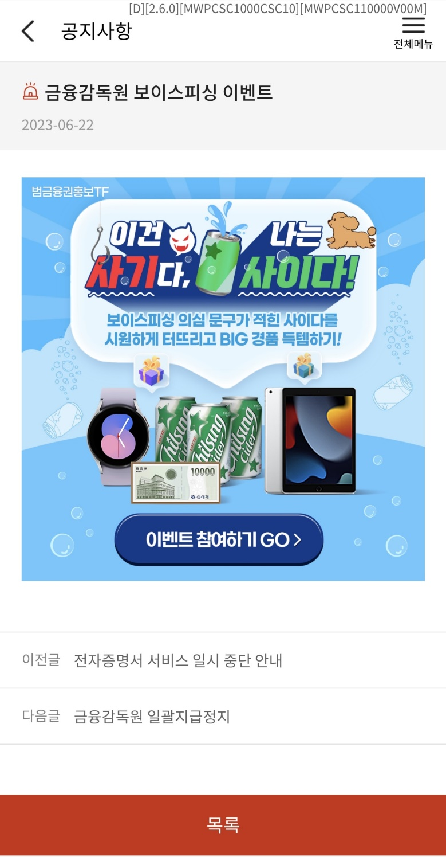
2. 진단 결과 및 개선 방안
페이지명 | 공지사항
URL | -
검사항목 | 1. (대체 텍스트) 텍스트 아닌 콘텐츠는 대체 가능한 텍스트와 함께 제공되어야 한다.
오류유형 | 1.1 텍스트 아닌 콘텐츠에 대한 대체 텍스트는 그 의미나 기능을 동등한 수준으로 짧고 명확하게 제공해야 한다. | ■수정 필수 □수정 권장
게시판
이미지와 동등한 수준의 대체 텍스트를 alt 속성 값으로 제공해야 함.

Slide 11
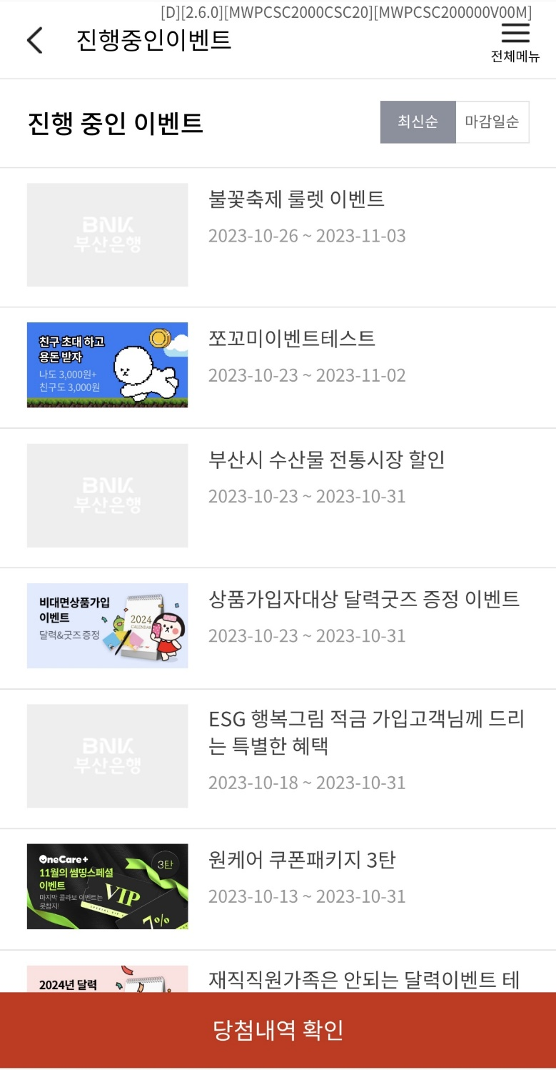
2. 진단 결과 및 개선 방안
개선 확인
(20231113)
페이지명 | 이벤트 > 진행중이벤트
URL | -
검사항목 | 7. (초점) 의미나 기능을 갖는 모든 사용자 인터페이스 컴포넌트에는 초점(focus)이 적용되고, 초점은 논리적인 순서로 이동되어야 한다.
오류유형 | 7.3. 표시되는 초점의 영역은 콘텐츠의 위치와 크기가 맞도록 제공해야 한다. | ■수정 필수 □수정 권장
초점은 "최신순/마감일순" 각 영역에 맞는 위치와 크기로 제공되어야 함.

Slide 12
2. 진단 결과 및 개선 방안
개선 확인
(20231113)
페이지명 | 이벤트 > 진행중이벤트
URL | -
검사항목 | 1. (대체 텍스트) 텍스트 아닌 콘텐츠는 대체 가능한 텍스트와 함께 제공되어야 한다.
오류유형 | 1.1 텍스트 아닌 콘텐츠에 대한 대체 텍스트는 그 의미나 기능을 동등한 수준으로 짧고 명확하게 제공해야 한다. | ■수정 필수 □수정 권장
우측에 이벤트 제목을 텍스트로 제공하기 때문에 이미지 영역에는 대체 텍스트 속성(alt)을 빈 값("")으로 제공해야 함.
[공통 오류 페이지]
- 이벤트 > 당첨자확인(목록)

Slide 13
2. 진단 결과 및 개선 방안
개선 확인
(20231113)
페이지명 | 이벤트 > 진행중이벤트
URL | -
검사항목 | 4. (명도 대비) 화면에 표시되는 모든 사용자 인터페이스 컴포넌트와 텍스트는 전경색과 배경색이 구분될 수 있도록 제공되어야 한다.
오류유형 | 4.1. 화면에 표시되는 모든 사용자 인터페이스 컴포넌트와 텍스트는 전경색과 배경색이 구분될 수 있도록 명도 대비를 3:1 이상으로 제공해야 한다. | ■수정 필수 □수정 권장
텍스트와 배경 간 명도 대비는 최소 3:1 이상으로 제공해야 함.
* 공지사항 등 게시판 목록 템플릿 영역 중 날짜 부분 공통

Slide 14
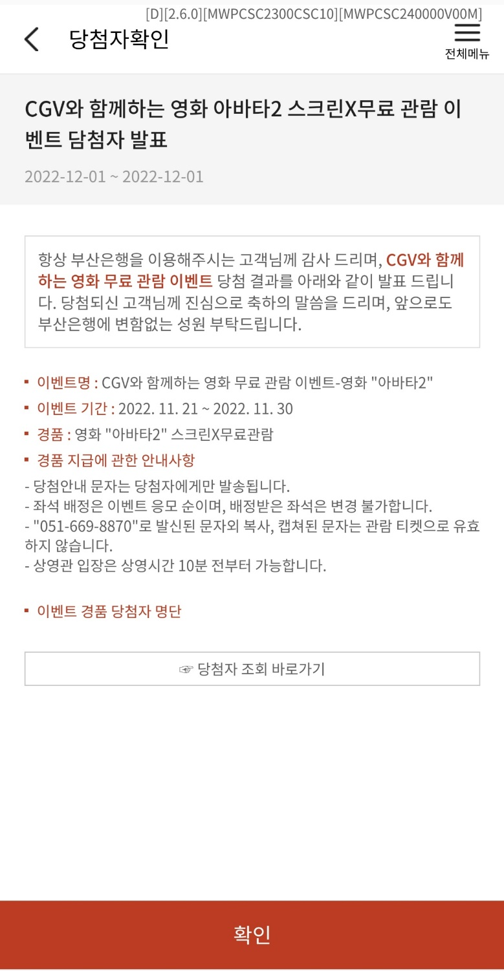
2. 진단 결과 및 개선 방안
페이지명 | 이벤트 > 당첨자확인
URL | -
검사항목 | 7. (초점) 의미나 기능을 갖는 모든 사용자 인터페이스 컴포넌트에는 초점(focus)이 적용되고, 초점은 논리적인 순서로 이동되어야 한다.
오류유형 | 7.1. 초점은 사용자가 예측할 수 있도록 논리적인 순서로 이동해야 한다. | ■수정 필수 □수정 권장
게시판
"당첨자 조회 바로가기" 버튼에 초점이 접근되어야 함. (*일부 게시물)

Slide 15
2. 진단 결과 및 개선 방안
개선 확인
(20231113)
페이지명 | 이벤트 > 당첨자확인
URL | -
검사항목 | 4. (명도 대비) 화면에 표시되는 모든 사용자 인터페이스 컴포넌트와 텍스트는 전경색과 배경색이 구분될 수 있도록 제공되어야 한다.
오류유형 | 4.1. 화면에 표시되는 모든 사용자 인터페이스 컴포넌트와 텍스트는 전경색과 배경색이 구분될 수 있도록 명도 대비를 3:1 이상으로 제공해야 한다. | ■수정 필수 □수정 권장
텍스트와 배경 간 명도 대비는 최소 3:1 이상으로 제공해야 함.
* 공지사항 등 게시판 상세 템플릿 영역 공통

Slide 16
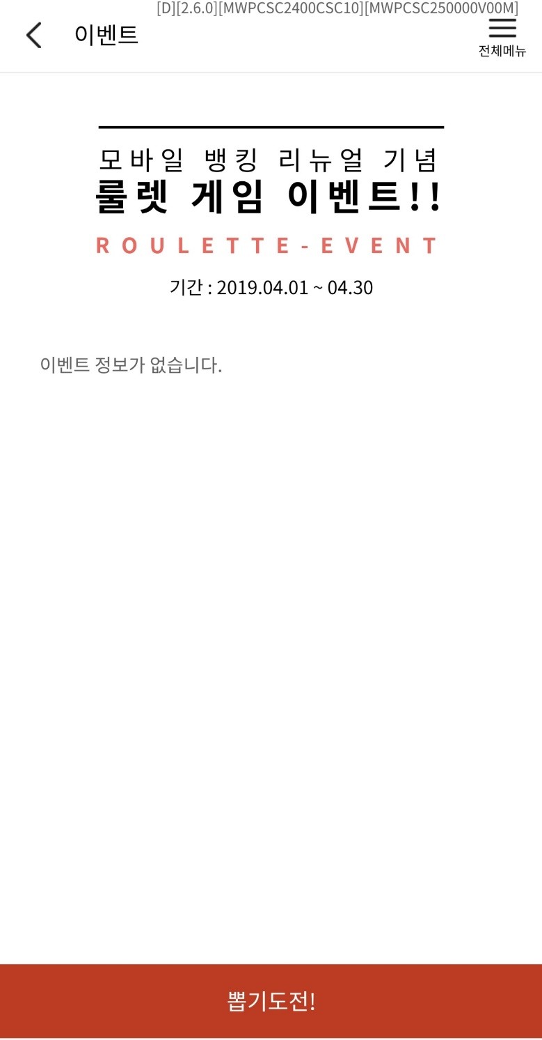
2. 진단 결과 및 개선 방안
페이지명 | 이벤트 > 룰렛이벤트
URL | -
검사항목 | 7. (초점) 의미나 기능을 갖는 모든 사용자 인터페이스 컴포넌트에는 초점(focus)이 적용되고, 초점은 논리적인 순서로 이동되어야 한다.
오류유형 | 7.1. 초점은 사용자가 예측할 수 있도록 논리적인 순서로 이동해야 한다. | ■수정 필수 □수정 권장
사용X
"뽑기도전!" 버튼에 초점이 접근되어야 함.
* 뽑기도전 실행 후 다음 화면 확인 불가.(존재하지 않는 이벤트 입니다.)
* "이벤트 > 당첨확인메뉴" 페이지 이동 시 "Template Name is no match!" 경고 문구 발생하여 확인 불가.

Slide 17
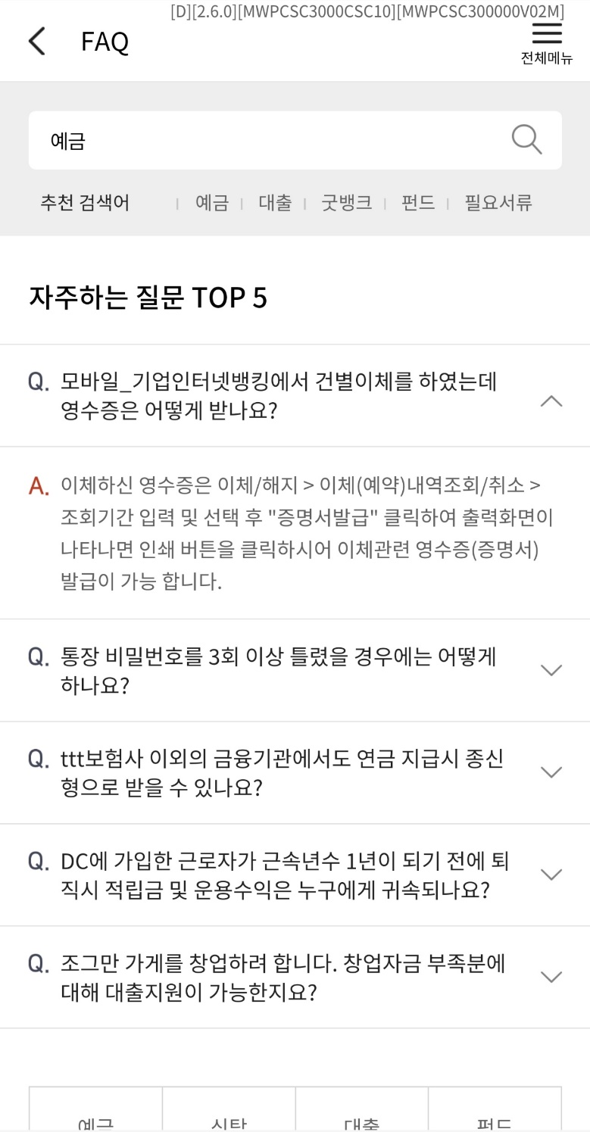
2. 진단 결과 및 개선 방안
개선 확인
(20231113)
개선 확인
(20231113)
페이지명 | FAQ
URL | -
검사항목 | 1. (대체 텍스트) 텍스트 아닌 콘텐츠는 대체 가능한 텍스트와 함께 제공되어야 한다.
오류유형 | 1.1 텍스트 아닌 콘텐츠에 대한 대체 텍스트는 그 의미나 기능을 동등한 수준으로 짧고 명확하게 제공해야 한다. | ■수정 필수 □수정 권장
Q, A에 대한 정보를 숨김 텍스트로 제공해야 함.(질문/답변)
예시)
질문, 통장 비밀번호를 3회 이상 틀렸을 경우에는…
답변, 영업점 방문 또는…

Slide 18
2. 진단 결과 및 개선 방안
개선 확인
(20231113)
페이지명 | FAQ
URL | -
검사항목 | 1. (대체 텍스트) 텍스트 아닌 콘텐츠는 대체 가능한 텍스트와 함께 제공되어야 한다.
오류유형 | 1.1 텍스트 아닌 콘텐츠에 대한 대체 텍스트는 그 의미나 기능을 동등한 수준으로 짧고 명확하게 제공해야 한다. | ■수정 필수 □수정 권장
각 질문 목록에서 "상세 열기" 정보를 최초에는 읽어주지 않고, UI를 열고 닫은 후에 제공하고 있음.

Slide 19
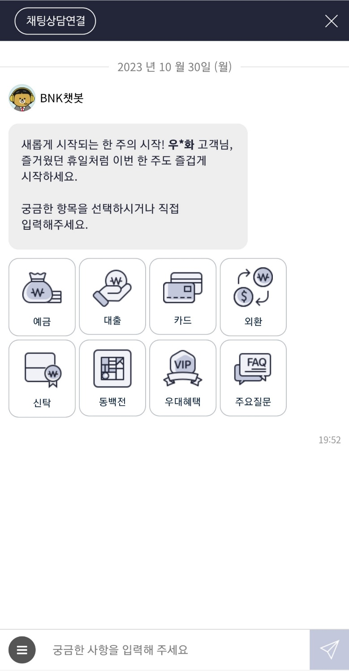
2. 진단 결과 및 개선 방안
페이지명 | 고객상담 > 고객상담 > 챗봇상담
URL | -
검사항목 | 7. (초점) 의미나 기능을 갖는 모든 사용자 인터페이스 컴포넌트에는 초점(focus)이 적용되고, 초점은 논리적인 순서로 이동되어야 한다.
오류유형 | 7.1. 초점은 사용자가 예측할 수 있도록 논리적인 순서로 이동해야 한다. | ■수정 필수 □수정 권장
솔루션
챗봇상담 실행 시 초점은 "챗봇상담 레이어 영역"에 진입해야 함.
현재는 초점이 레이어 아래 페이지에 머물러 있음.
또한, 채팅 종료 시 초점은 챗봇상담을 실행했던 버튼 요소로 회귀해야 함.

Slide 20
2. 진단 결과 및 개선 방안
페이지명 | 고객상담 > 고객상담 > 챗봇상담
URL | -
검사항목 | 1. (대체 텍스트) 텍스트 아닌 콘텐츠는 대체 가능한 텍스트와 함께 제공되어야 한다.
오류유형 | 1.1 텍스트 아닌 콘텐츠에 대한 대체 텍스트는 그 의미나 기능을 동등한 수준으로 짧고 명확하게 제공해야 한다. | ■수정 필수 □수정 권장
솔루션
각 버튼에 대한 대체 텍스트를 제공해야 함.

Slide 21
2. 진단 결과 및 개선 방안
페이지명 | 고객상담 > 고객상담 > 챗봇상담
URL | -
검사항목 | 1. (대체 텍스트) 텍스트 아닌 콘텐츠는 대체 가능한 텍스트와 함께 제공되어야 한다.
오류유형 | 1.1 텍스트 아닌 콘텐츠에 대한 대체 텍스트는 그 의미나 기능을 동등한 수준으로 짧고 명확하게 제공해야 한다. | ■수정 필수 □수정 권장
솔루션
"메시지 보내기" 버튼에 대한 대체 텍스트를 "send"로 제공하고 있음.
주 언어 속성(한국어)에 맞춰 "메시지 보내기"로 대체 텍스트로 제공해야 함.

Slide 22
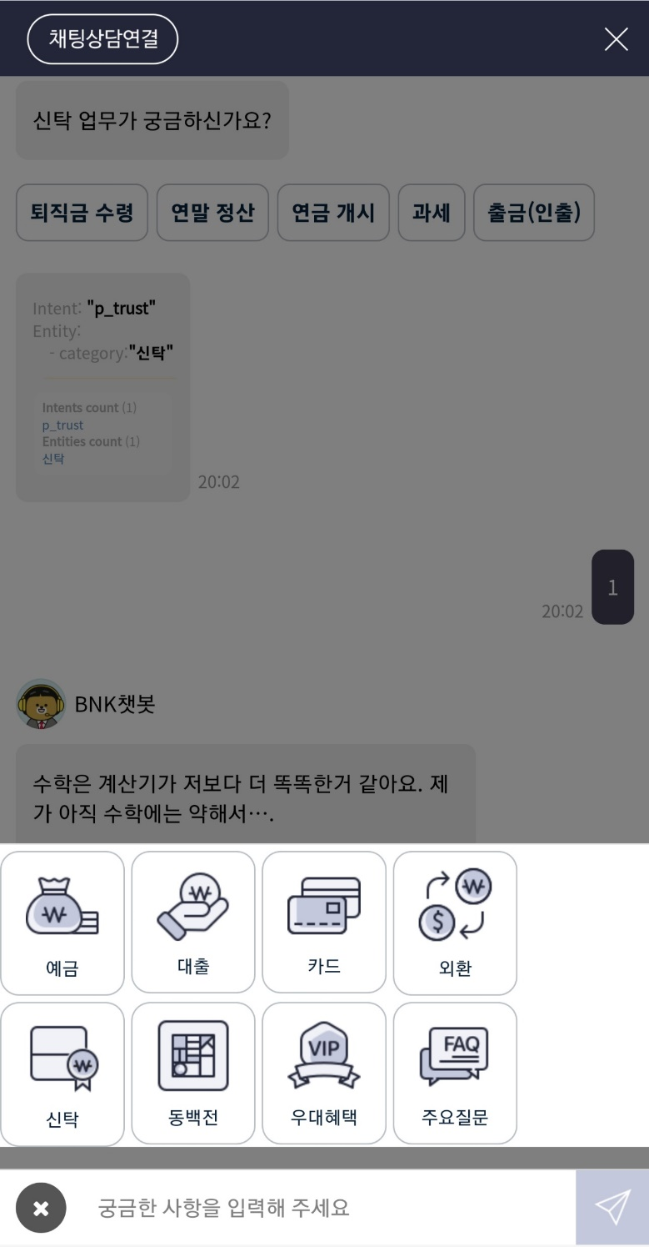
2. 진단 결과 및 개선 방안
페이지명 | 고객상담 > 고객상담 > 챗봇상담
URL | -
검사항목 | 7. (초점) 의미나 기능을 갖는 모든 사용자 인터페이스 컴포넌트에는 초점(focus)이 적용되고, 초점은 논리적인 순서로 이동되어야 한다.
오류유형 | 7.1. 초점은 사용자가 예측할 수 있도록 논리적인 순서로 이동해야 한다. | ■수정 필수 □수정 권장
솔루션
카테고리 열기 버튼 실행 후 다음 초점은 활성화 된 카테고리 버튼들에 접근되어야 함.
현재는 "메시지 보내기" 버튼까지 탐색한 이후에 활성화 된 카테고리에 접근되고 있음.

Slide 23
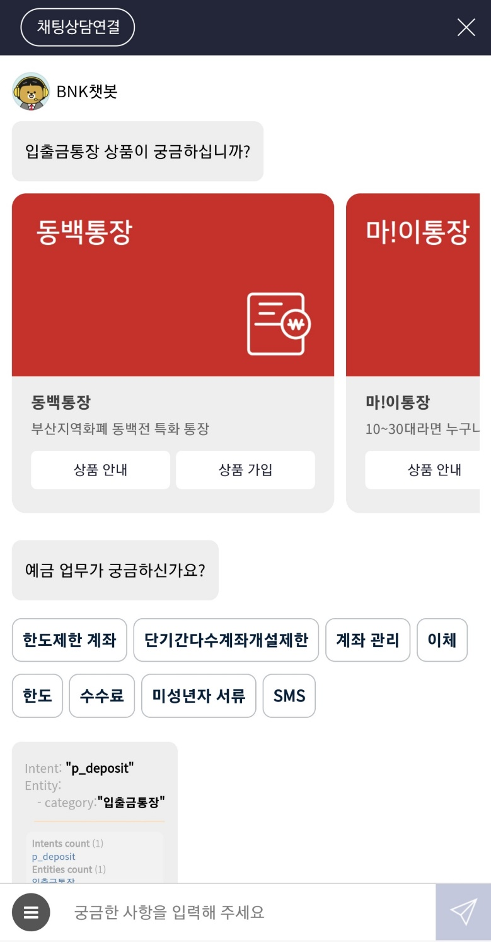
2. 진단 결과 및 개선 방안
페이지명 | 고객상담 > 고객상담 > 챗봇상담 > 예금 > 입출금통장
URL | -
검사항목 | 7. (초점) 의미나 기능을 갖는 모든 사용자 인터페이스 컴포넌트에는 초점(focus)이 적용되고, 초점은 논리적인 순서로 이동되어야 한다.
오류유형 | 7.1. 초점은 사용자가 예측할 수 있도록 논리적인 순서로 이동해야 한다. | ■수정 필수 □수정 권장
솔루션
첫 번째 상품 영역 외 스와이퍼 영역에 존재하는 상품에 초점이 접근되지 않음.
스크린 리더에서 챗봇에 출력된 상품 목록 탐색이 가능해야 함.

Slide 24
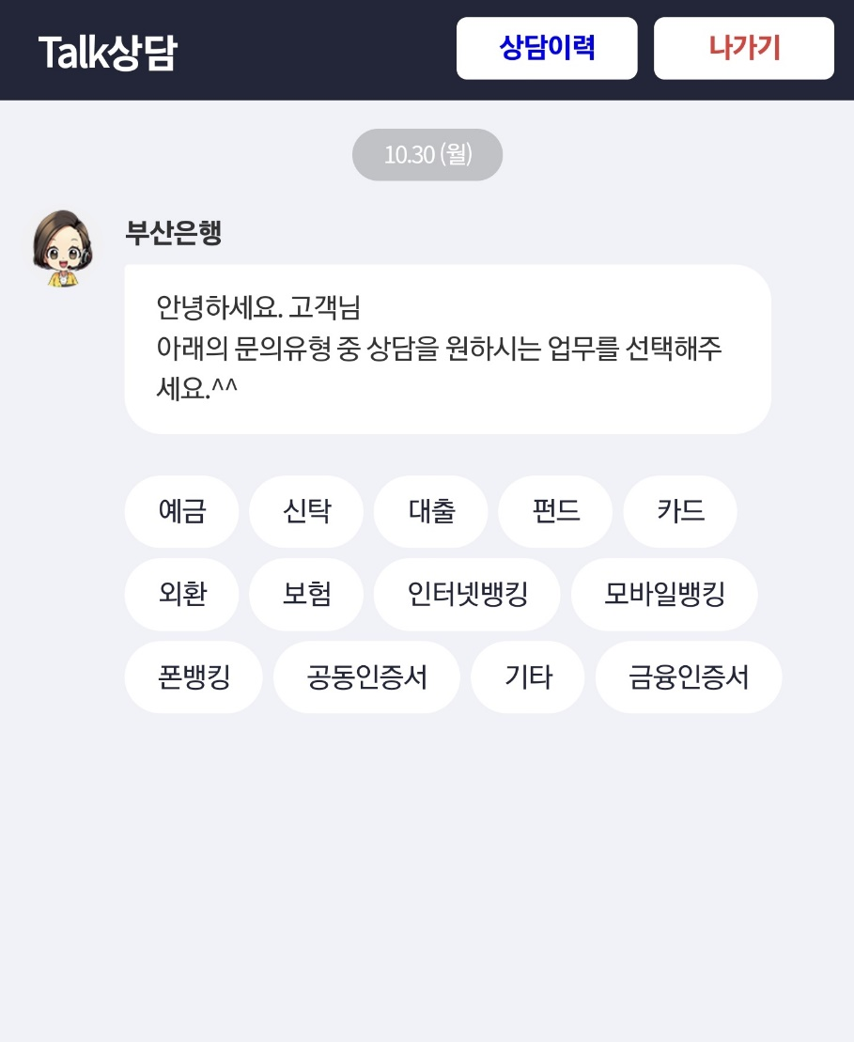
2. 진단 결과 및 개선 방안
페이지명 | 고객상담 > 고객상담 > Talk상담
URL | -
검사항목 | 1. (대체 텍스트) 텍스트 아닌 콘텐츠는 대체 가능한 텍스트와 함께 제공되어야 한다.
오류유형 | 1.1 텍스트 아닌 콘텐츠에 대한 대체 텍스트는 그 의미나 기능을 동등한 수준으로 짧고 명확하게 제공해야 한다. | ■수정 필수 □수정 권장
솔루션
페이지 접근 시 "EER-Talk" 라고 읽어주고 있음.
Talk상담 또는 부산은행 Talk상담으로 읽을 수 있도록 title 요소 내 텍스트를 변경해야 함.

Slide 25
2. 진단 결과 및 개선 방안
페이지명 | 고객상담 > 고객상담 > Talk상담
URL | -
검사항목 | 1. (대체 텍스트) 텍스트 아닌 콘텐츠는 대체 가능한 텍스트와 함께 제공되어야 한다.
오류유형 | 1.1 텍스트 아닌 콘텐츠에 대한 대체 텍스트는 그 의미나 기능을 동등한 수준으로 짧고 명확하게 제공해야 한다. | ■수정 필수 □수정 권장
솔루션
컨트롤 요소는 "버튼 또는 링크"로 제공해야 함.

Slide 26
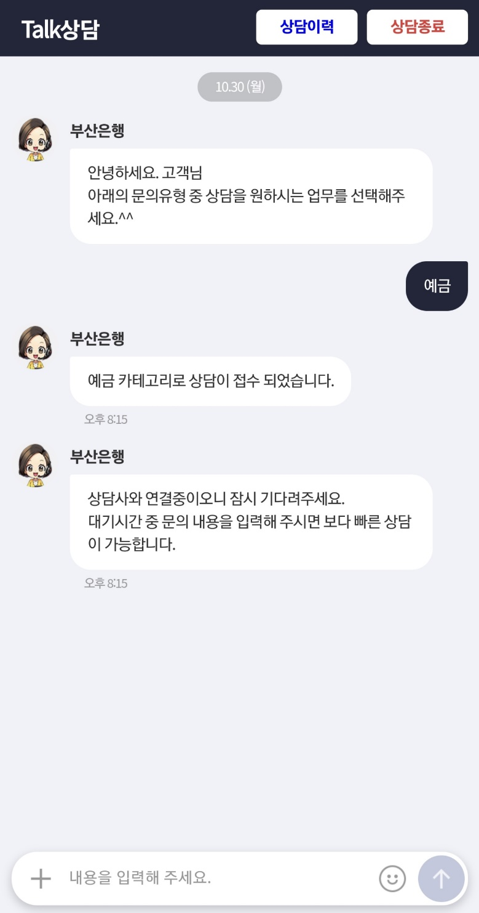
2. 진단 결과 및 개선 방안
페이지명 | 고객상담 > 고객상담 > Talk상담
URL | -
검사항목 | 4. (명도 대비) 화면에 표시되는 모든 사용자 인터페이스 컴포넌트와 텍스트는 전경색과 배경색이 구분될 수 있도록 제공되어야 한다.
오류유형 | 4.1. 화면에 표시되는 모든 사용자 인터페이스 컴포넌트와 텍스트는 전경색과 배경색이 구분될 수 있도록 명도 대비를 3:1 이상으로 제공해야 한다. | ■수정 필수 □수정 권장
솔루션
텍스트와 배경 간 명도 대비는 최소 3:1 이상으로 제공해야 함.

Slide 27
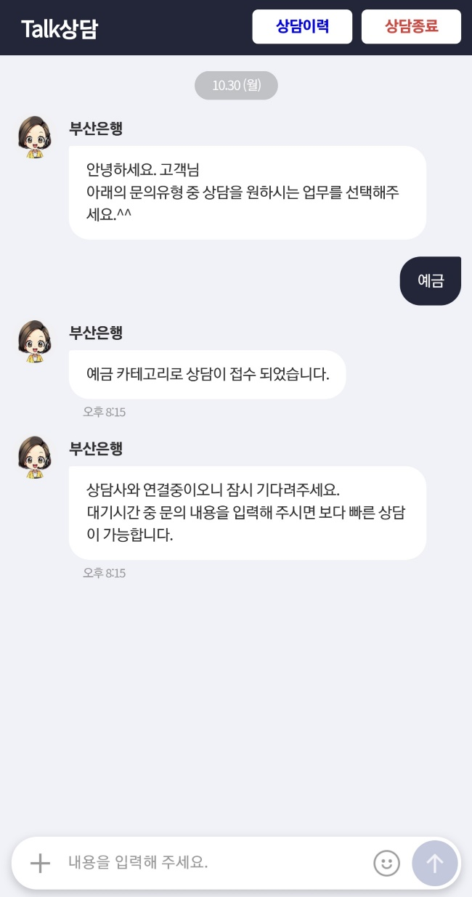

2. 진단 결과 및 개선 방안
페이지명 | 고객상담 > 고객상담 > Talk상담
URL | -
검사항목 | 7. (초점) 의미나 기능을 갖는 모든 사용자 인터페이스 컴포넌트에는 초점(focus)이 적용되고, 초점은 논리적인 순서로 이동되어야 한다.
오류유형 | 7.1. 초점은 사용자가 예측할 수 있도록 논리적인 순서로 이동해야 한다. | ■수정 필수 □수정 권장
솔루션
키워드 실행 시 초점은 새로 출력된 내용 중 "첫 번째" 요소로 이동되어야 함.
현재는 키워드 실행 시 초점을 잃게 되어 최상단부터 다시 탐색하고 있음.

Slide 28
2. 진단 결과 및 개선 방안
페이지명 | 고객상담 > 고객상담 > Talk상담
URL | -
검사항목 | 1. (대체 텍스트) 텍스트 아닌 콘텐츠는 대체 가능한 텍스트와 함께 제공되어야 한다.
오류유형 | 1.1 텍스트 아닌 콘텐츠에 대한 대체 텍스트는 그 의미나 기능을 동등한 수준으로 짧고 명확하게 제공해야 한다. | ■수정 필수 □수정 권장
솔루션
각 아이콘에 대한 대체 텍스트를 주 언어 설정에 맞게 제공해야 함.
컨트롤 요소는 "버튼 또는 링크"로 제공해야 함.
예시)
- 파일 첨부
- 이모티콘 보기
- 메시지 보내기

Slide 29
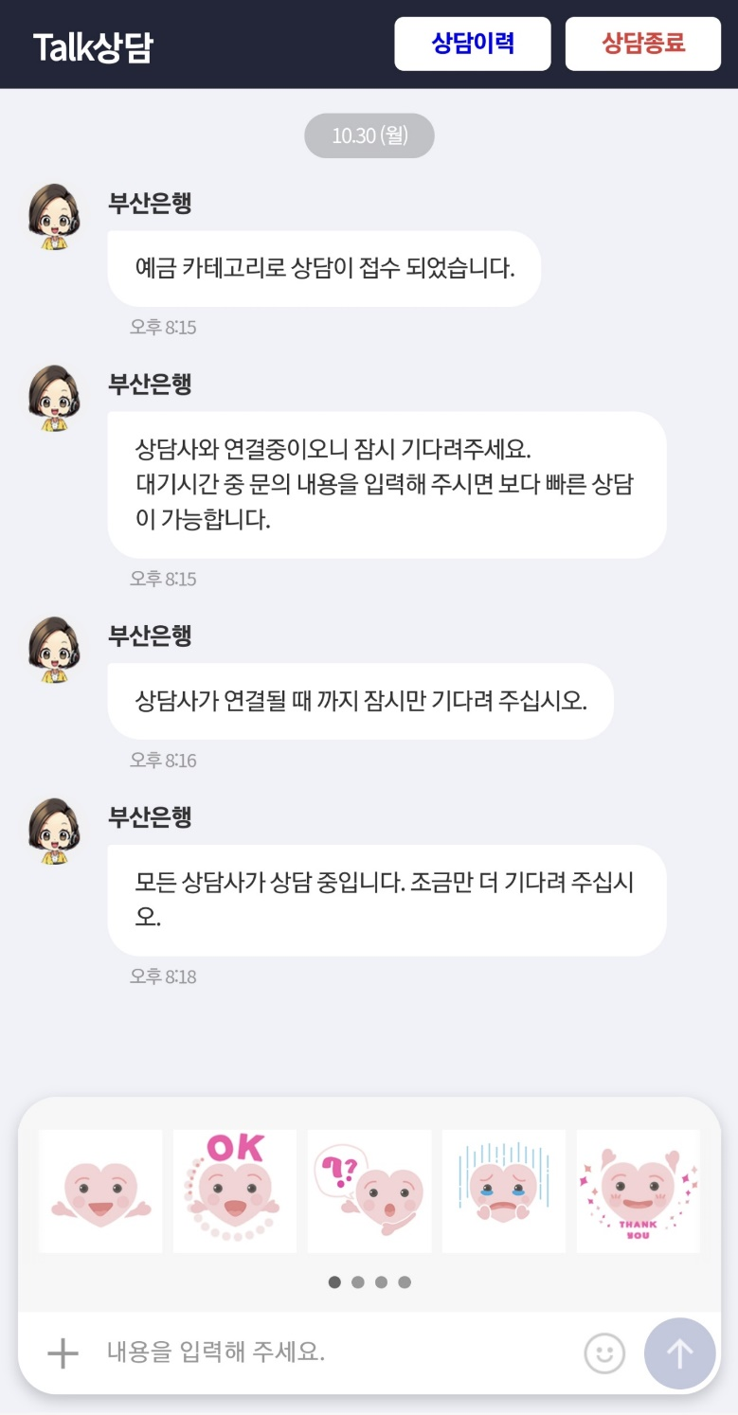
2. 진단 결과 및 개선 방안
페이지명 | 고객상담 > 고객상담 > Talk상담
URL | -
검사항목 | 1. (대체 텍스트) 텍스트 아닌 콘텐츠는 대체 가능한 텍스트와 함께 제공되어야 한다.
오류유형 | 1.1 텍스트 아닌 콘텐츠에 대한 대체 텍스트는 그 의미나 기능을 동등한 수준으로 짧고 명확하게 제공해야 한다. | ■수정 필수 □수정 권장
솔루션
각 이모티콘 이미지에 대한 묘사 내용을 대체 텍스트를 제공해야 함.
예시)
- 환영, 하트 이모티콘
- OK, 하트 이모티콘
- 궁금해, 하트 이모티콘
- 당황, 하트 이모티콘 등

Slide 30
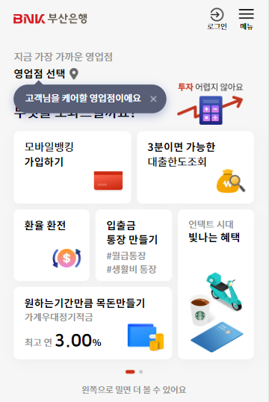
2. 진단 결과 및 개선 방안
페이지명 | 고객상담 > 고객상담 > Talk상담
URL | -
검사항목 | 3. (색에 무관한 인식) 화면에 표시되는 모든 정보는 색에 관계없이 인식될 수 있어야 한다.
오류유형 | 3.1. 콘텐츠에서 제공하는 모든 정보는 특정한 색을 구별할 수 없는 사용자, 흑백 디스플레이 사용자, 흑백 인쇄물을 보는 사용자 및 고대비 모드 사용자가 인식할 수 있도록 제공해야 한다. | ■수정 필수 □수정 권장
솔루션
슬라이드의 상태에 대한 정보를 색상 이외의 수단으로 구분할 수 있는 단서(밑줄, 크기 차이, 1px 이상의 테두리 차이, 표식자 등)를 제공해야 함
색상만으로 구분하고자 할 경우 7:1이상의 명도대비를 만족해야 함
개선 방안

Slide 31
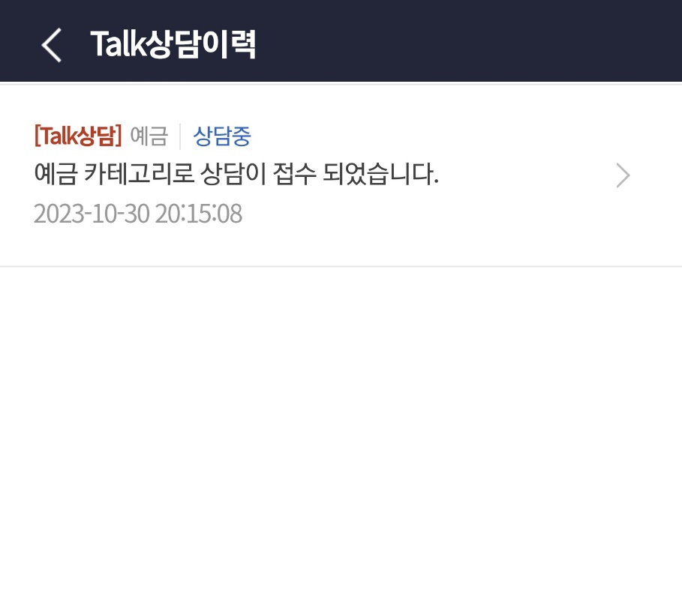
2. 진단 결과 및 개선 방안
페이지명 | 고객상담 > 고객상담 > Talk상담
URL | -
검사항목 | 7. (초점) 의미나 기능을 갖는 모든 사용자 인터페이스 컴포넌트에는 초점(focus)이 적용되고, 초점은 논리적인 순서로 이동되어야 한다.
오류유형 | 7.1. 초점은 사용자가 예측할 수 있도록 논리적인 순서로 이동해야 한다. | ■수정 필수 □수정 권장
솔루션
상담 이력, 뒤로 가기 버튼에 초점이 접근되지 않음.
뒤로가기 버튼의 경우 버튼에 대체 텍스트를 제공해야 함.

Slide 32
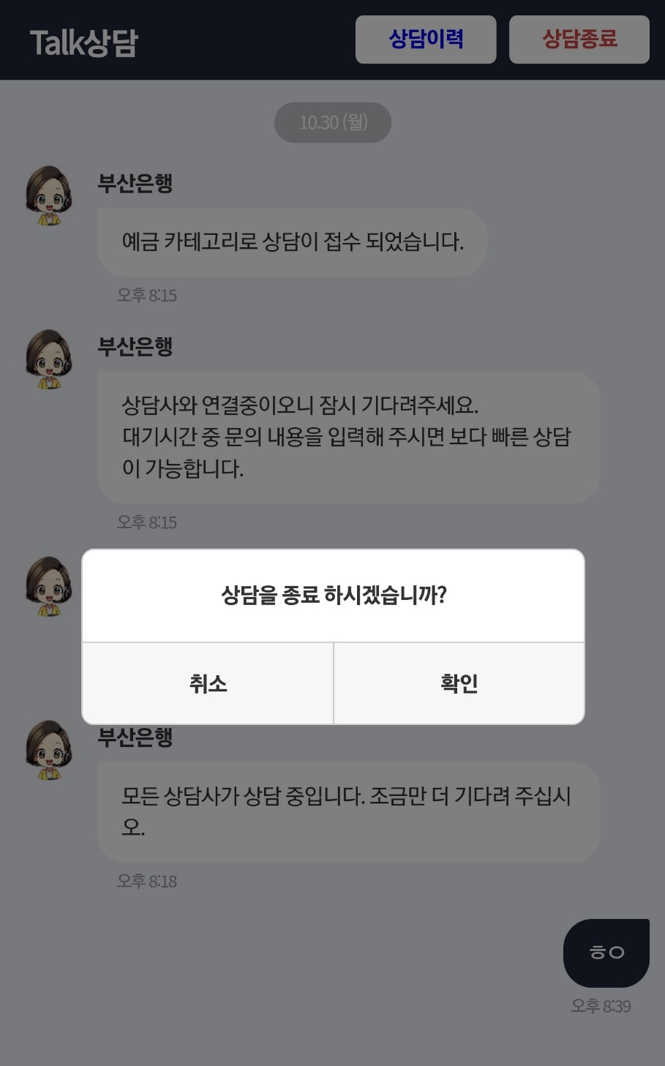
2. 진단 결과 및 개선 방안
페이지명 | 고객상담 > 고객상담 > Talk상담
URL | -
검사항목 | 7. (초점) 의미나 기능을 갖는 모든 사용자 인터페이스 컴포넌트에는 초점(focus)이 적용되고, 초점은 논리적인 순서로 이동되어야 한다.
오류유형 | 7.1. 초점은 사용자가 예측할 수 있도록 논리적인 순서로 이동해야 한다. | ■수정 필수 □수정 권장
솔루션
상담 종료 시 초점은 "confirm 창"으로 이동되어야 함.

Slide 33
2. 진단 결과 및 개선 방안
페이지명 | 고객상담 > 고객상담 > Talk상담
URL | -
검사항목 | 1. (대체 텍스트) 텍스트 아닌 콘텐츠는 대체 가능한 텍스트와 함께 제공되어야 한다.
오류유형 | 1.1 텍스트 아닌 콘텐츠에 대한 대체 텍스트는 그 의미나 기능을 동등한 수준으로 짧고 명확하게 제공해야 한다. | ■수정 필수 □수정 권장
솔루션
컨트롤 요소는 "버튼 또는 링크"로 제공해야 함.

Slide 34
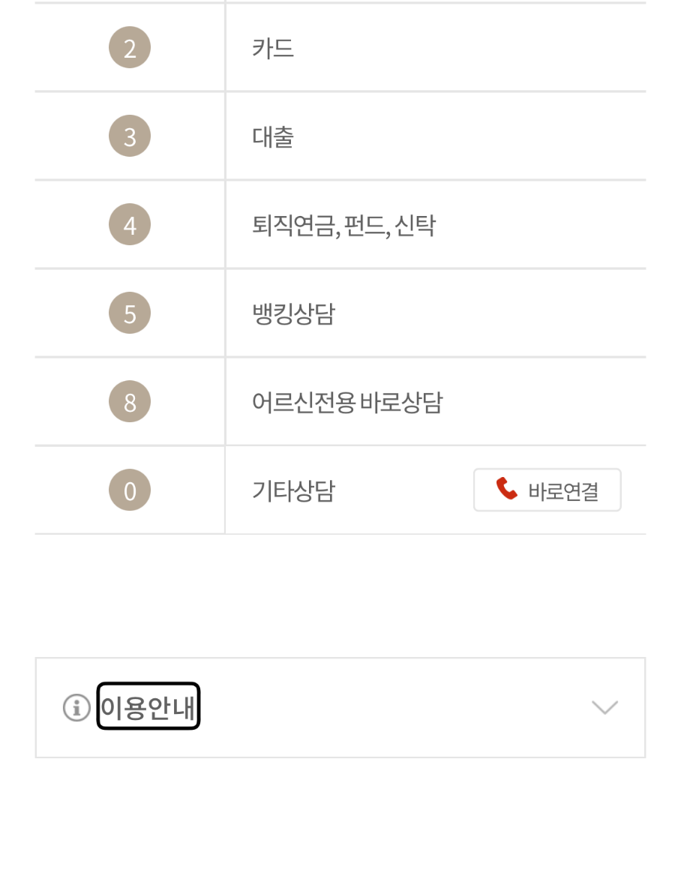
2. 진단 결과 및 개선 방안
개선 확인
(20231113)
페이지명 | 고객상담 > 고객상담 > 전화상담
URL | -
검사항목 | 4. (명도 대비) 화면에 표시되는 모든 사용자 인터페이스 컴포넌트와 텍스트는 전경색과 배경색이 구분될 수 있도록 제공되어야 한다.
오류유형 | 4.1. 화면에 표시되는 모든 사용자 인터페이스 컴포넌트와 텍스트는 전경색과 배경색이 구분될 수 있도록 명도 대비를 3:1 이상으로 제공해야 한다. | ■수정 필수 □수정 권장
텍스트와 배경 간 명도대비를 3:1 이상으로 제공해야 함.

Slide 35
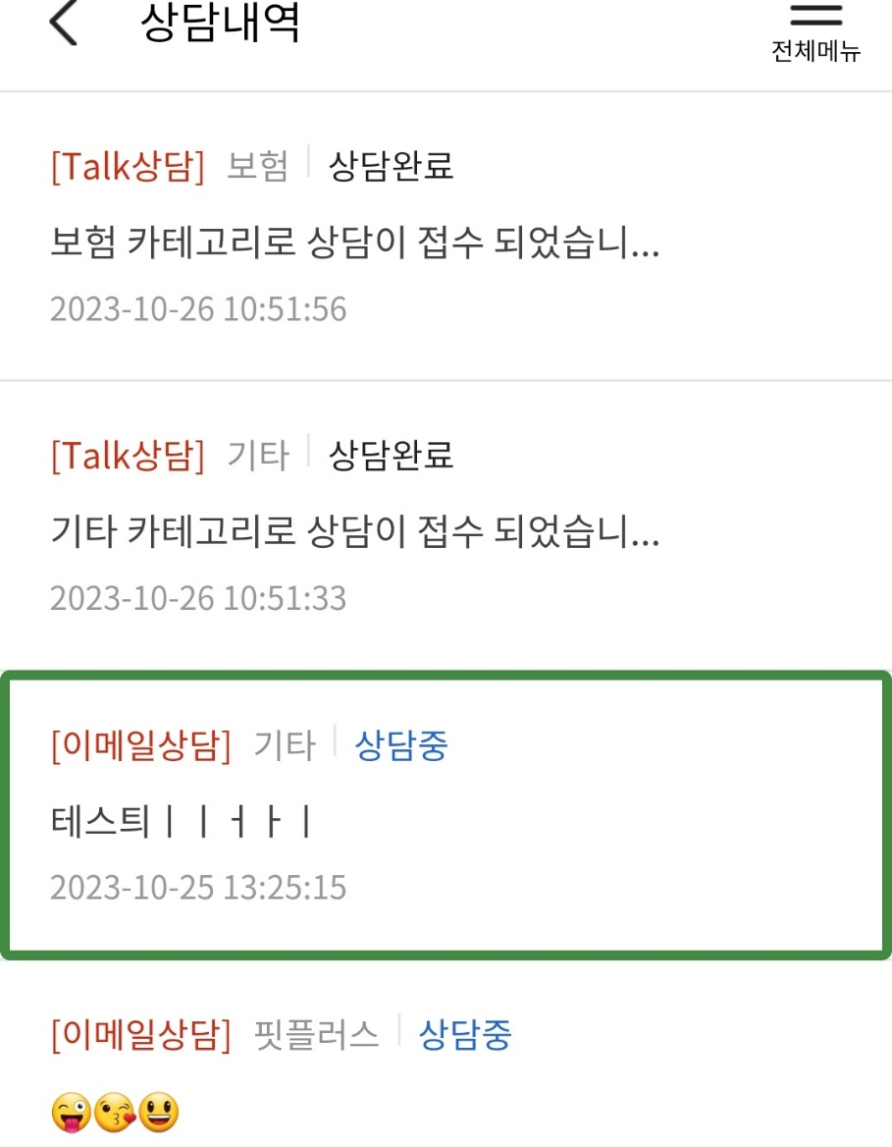
2. 진단 결과 및 개선 방안
개선 확인
(20231113)
페이지명 | 고객상담 > 상담내역
URL | -
검사항목 | 1. (대체 텍스트) 텍스트 아닌 콘텐츠는 대체 가능한 텍스트와 함께 제공되어야 한다.
오류유형 | 1.1 텍스트 아닌 콘텐츠에 대한 대체 텍스트는 그 의미나 기능을 동등한 수준으로 짧고 명확하게 제공해야 한다. | ■수정 필수 □수정 권장
이메일상담 영역의 링크에 대해서 링크 정보를 제공하지 않고 있음.
위쪽 Talk 상담은 '링크'임을 읽어주고 있기 때문에 참고하여 개선해야 함.

Slide 36
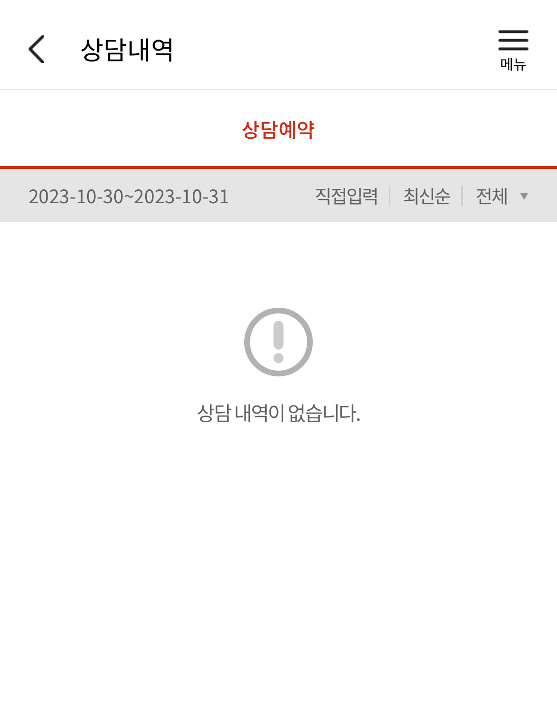
2. 진단 결과 및 개선 방안
개선 확인
(20231113)
페이지명 | 고객상담 > 원케어서비스상담내역
URL | -
검사항목 | 1. (대체 텍스트) 텍스트 아닌 콘텐츠는 대체 가능한 텍스트와 함께 제공되어야 한다.
오류유형 | 1.1 텍스트 아닌 콘텐츠에 대한 대체 텍스트는 그 의미나 기능을 동등한 수준으로 짧고 명확하게 제공해야 한다. | ■수정 필수 □수정 권장
영역 실행 시 필터 옵션을 변경할 수 있는 기능이 실행되고 있기 때문에 버튼에 대한 기능 정보를 제공해야 함.
마크업 코드에 따라 aria-label을 제공하고 있는 경우 텍스트 마지막 부분에 "검색 결과 필터 변경하기" 등의 텍스트를 제공해야 함. aria-label을 사용하지 않는 경우는 title 속성을 활용하여 텍스트를 제공해도 무방함.
필터 호출 버튼 공통 오류임.

Slide 37
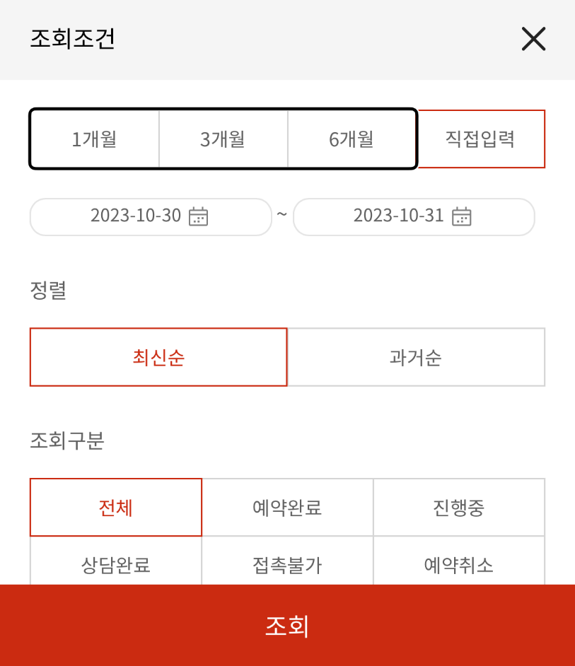
2. 진단 결과 및 개선 방안
개선 확인
(20231113)
페이지명 | 고객상담 > 원케어서비스상담내역
URL | -
검사항목 | 12. (입력 도움) 입력서식 이용 시, 입력 오류를 방지하거나 정정할 수 있는 방법을 제공해야 한다.
오류유형 | 12.1. 입력서식에는 용도와 목적을 알 수 있는 대체정보를 제공해야 한다. | ■수정 필수 □수정 권장
시작일과 종료일을 입력하는 입력양식에 대한 title 속성을 제공해야 함. (title="조회 시작일", title="조회 종료일")
필터 선택 영역 공통 오류임.

Slide 38
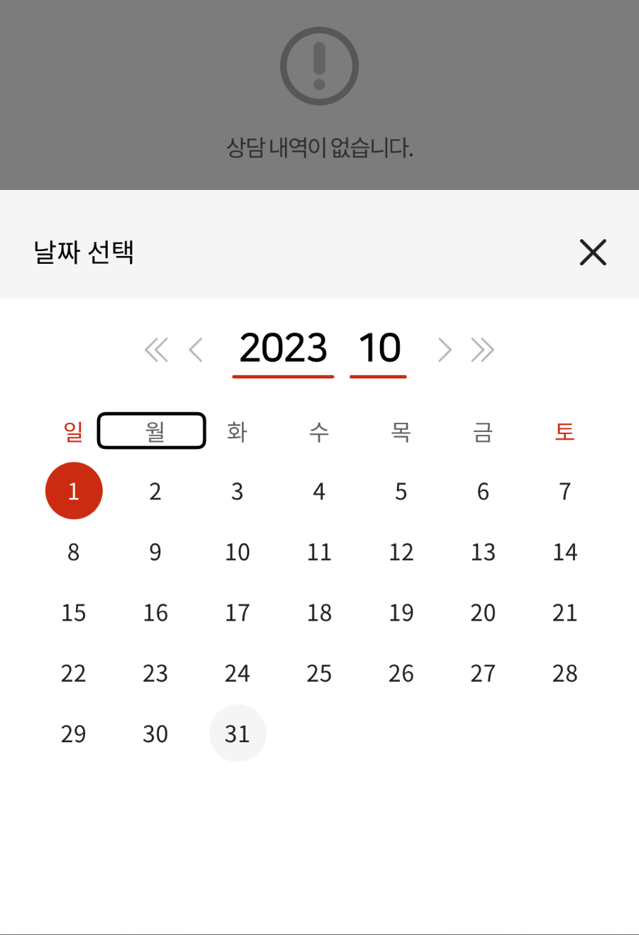
2. 진단 결과 및 개선 방안
개선 확인
(20231113)
페이지명 | 고객상담 > 원케어서비스상담내역
URL | -
검사항목 | 1. (대체 텍스트) 텍스트 아닌 콘텐츠는 대체 가능한 텍스트와 함께 제공되어야 한다.
오류유형 | 1.1 텍스트 아닌 콘텐츠에 대한 대체 텍스트는 그 의미나 기능을 동등한 수준으로 짧고 명확하게 제공해야 한다. | ■수정 필수 □수정 권장
사용자와의 상호작용에 따라 상태가 변경되는 컨트롤 요소의 상태 정보를 시각적으로만 구분함
스크린 리더가 사용할 수 있는 형태로 링크의 상태에 관한 부가 설명을 제공해야 하며 상태 변경 시 부가 정보는 토글 되어야 함
캘린더 UI 공통 오류임.
오늘 날짜에 대한 부분도 title="오늘 일자" 정보를 제공해야 함.
개선 방안
<a href="#" class="date not selected" data-date="20231001" data-today="N" title="선택된 일자">1</a>

Slide 39
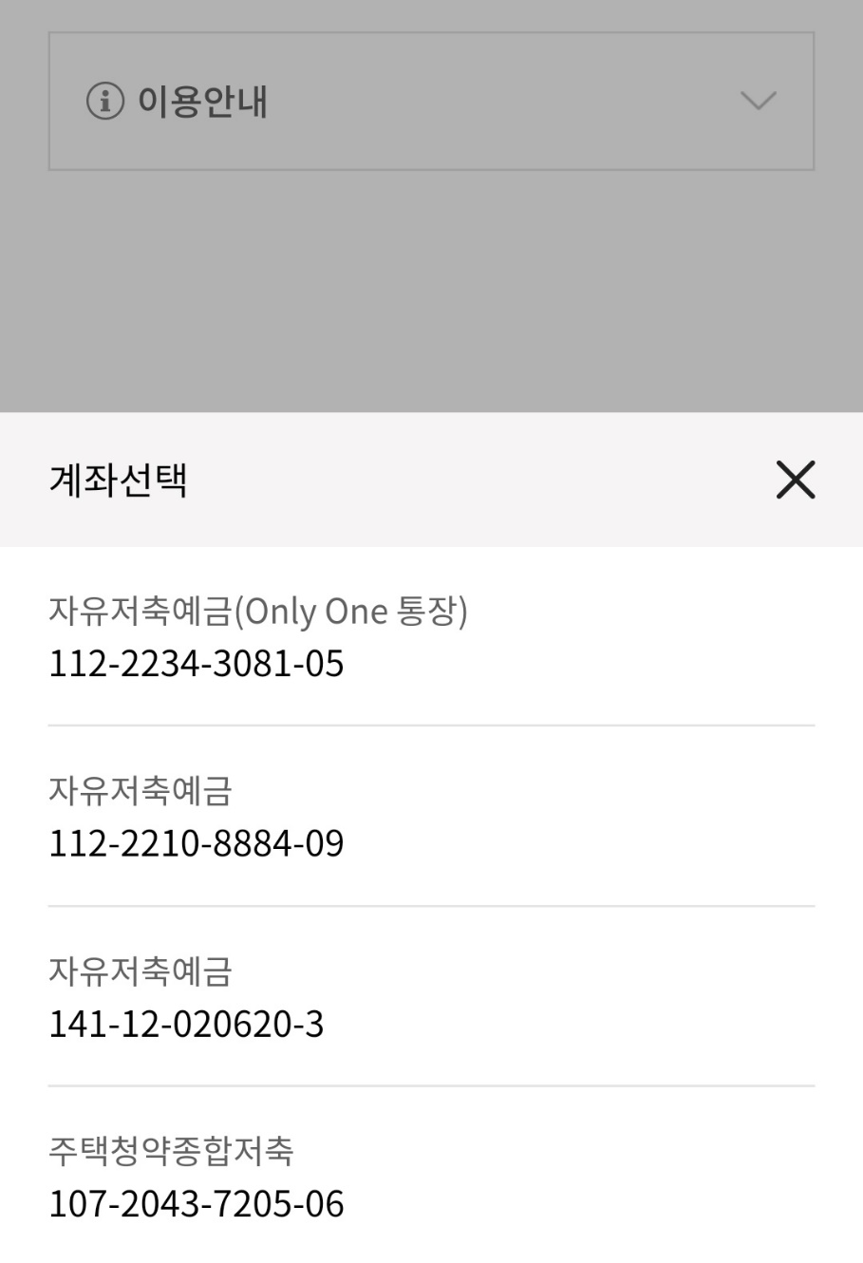
2. 진단 결과 및 개선 방안
개선 확인
(20231113)
페이지명 | 사고신고 > 계좌관련분실신고
URL | -
검사항목 | 18. (보조기술과의 호환성) 사용자 인터페이스 컴포넌트는 보조 기술을 이용하여 사용할 수 있도록 해야 한다.
오류유형 | 18.2. 부득이하게 기본 사용자 인터페이스 컴포넌트를 사용할 수 없을 시에는 운영체제에서 제공하는 보조 기술을 사용할 수 있도록 해야 한다. | ■수정 필수 □수정 권장
스크린 리더를 활성화할 경우 계좌 선택을 실행해도 선택이 되지 않고 아무런 반응이 없음.

Slide 40
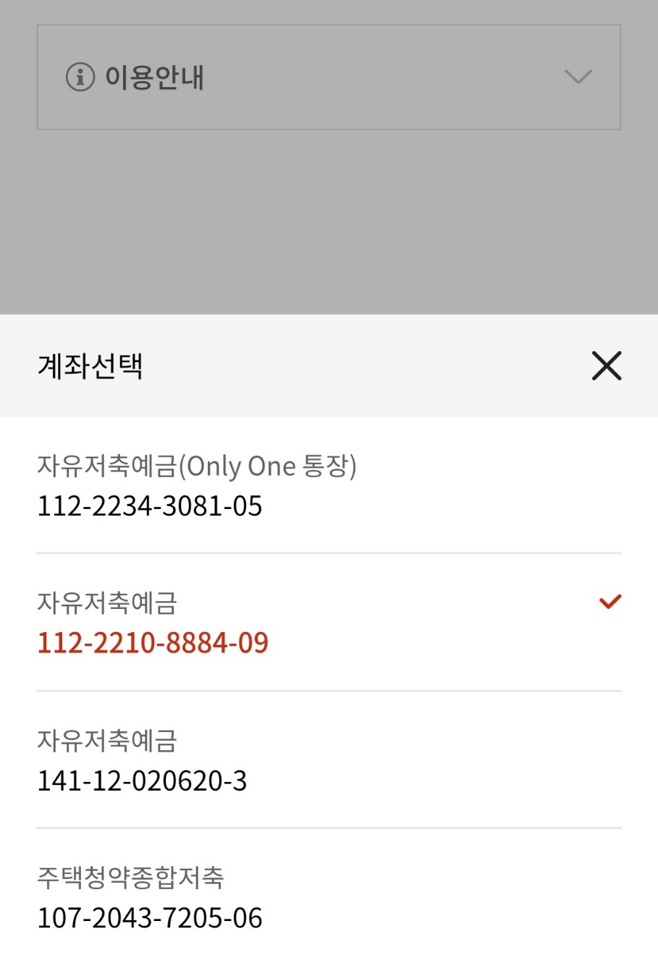
2. 진단 결과 및 개선 방안
개선 확인
(20231113)
페이지명 | 사고신고 > 계좌관련분실신고
URL | -
검사항목 | 1. (대체 텍스트) 텍스트 아닌 콘텐츠는 대체 가능한 텍스트와 함께 제공되어야 한다.
오류유형 | 1.1 텍스트 아닌 콘텐츠에 대한 대체 텍스트는 그 의미나 기능을 동등한 수준으로 짧고 명확하게 제공해야 한다. | ■수정 필수 □수정 권장
선택된 요소에 대한 선택됨 정보를 제공해야 함.
title="선택됨" 또는 aria-selected="true"

Slide 41
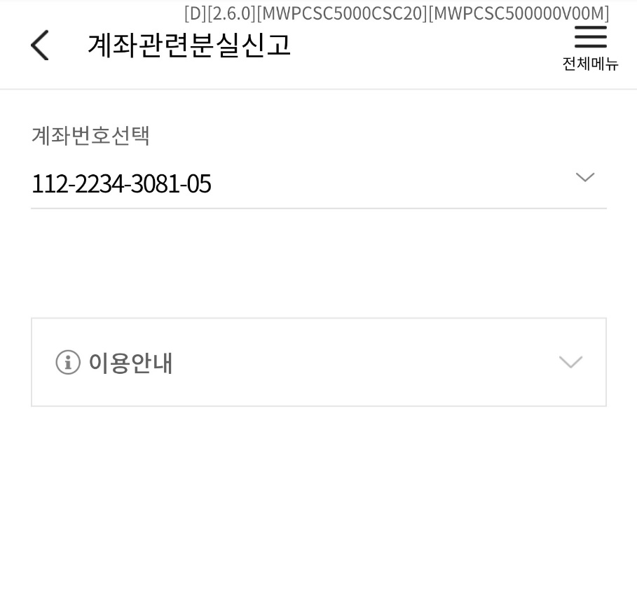
2. 진단 결과 및 개선 방안
개선 확인
(20231113)
페이지명 | 사고신고 > 계좌관련분실신고
URL | -
검사항목 | 12. (입력 도움) 입력서식 이용 시, 입력 오류를 방지하거나 정정할 수 있는 방법을 제공해야 한다.
오류유형 | 12.1. 입력서식에는 용도와 목적을 알 수 있는 대체정보를 제공해야 한다. | ■수정 필수 □수정 권장
계좌번호를 선택한 이후 버튼명을 "112-2234-3081-05, 버튼"으로 읽어주고 있음.
버튼 실행 시 기능을 유추할 수 있도록 버튼에 대한 정보를 title 속성으로 제공해야 함.(title="계좌번호 선택")
동일 콤포넌트 버튼 모두 확인하여 개선 필요함.

Slide 42
2. 진단 결과 및 개선 방안
개선 확인
(20231113)
페이지명 | 사고신고 > 계좌관련분실해제(통장,인감)
URL | -
검사항목 | 18. (보조기술과의 호환성) 사용자 인터페이스 컴포넌트는 보조 기술을 이용하여 사용할 수 있도록 해야 한다.
오류유형 | 18.2. 부득이하게 기본 사용자 인터페이스 컴포넌트를 사용할 수 없을 시에는 운영체제에서 제공하는 보조 기술을 사용할 수 있도록 해야 한다. | ■수정 필수 □수정 권장
스크린 리더를 활성화할 경우 계좌 선택을 실행해도 선택이 되지 않고 아무런 반응이 없음.

Slide 43
2. 진단 결과 및 개선 방안
개선 확인
(20231113)
페이지명 | 사고신고 > 계좌관련분실해제(통장,인감)
URL | -
검사항목 | 1. (대체 텍스트) 텍스트 아닌 콘텐츠는 대체 가능한 텍스트와 함께 제공되어야 한다.
오류유형 | 1.1 텍스트 아닌 콘텐츠에 대한 대체 텍스트는 그 의미나 기능을 동등한 수준으로 짧고 명확하게 제공해야 한다. | ■수정 필수 □수정 권장
선택된 요소에 대한 선택됨 정보를 제공해야 함.
title="선택됨" 또는 aria-selected="true"

Slide 44
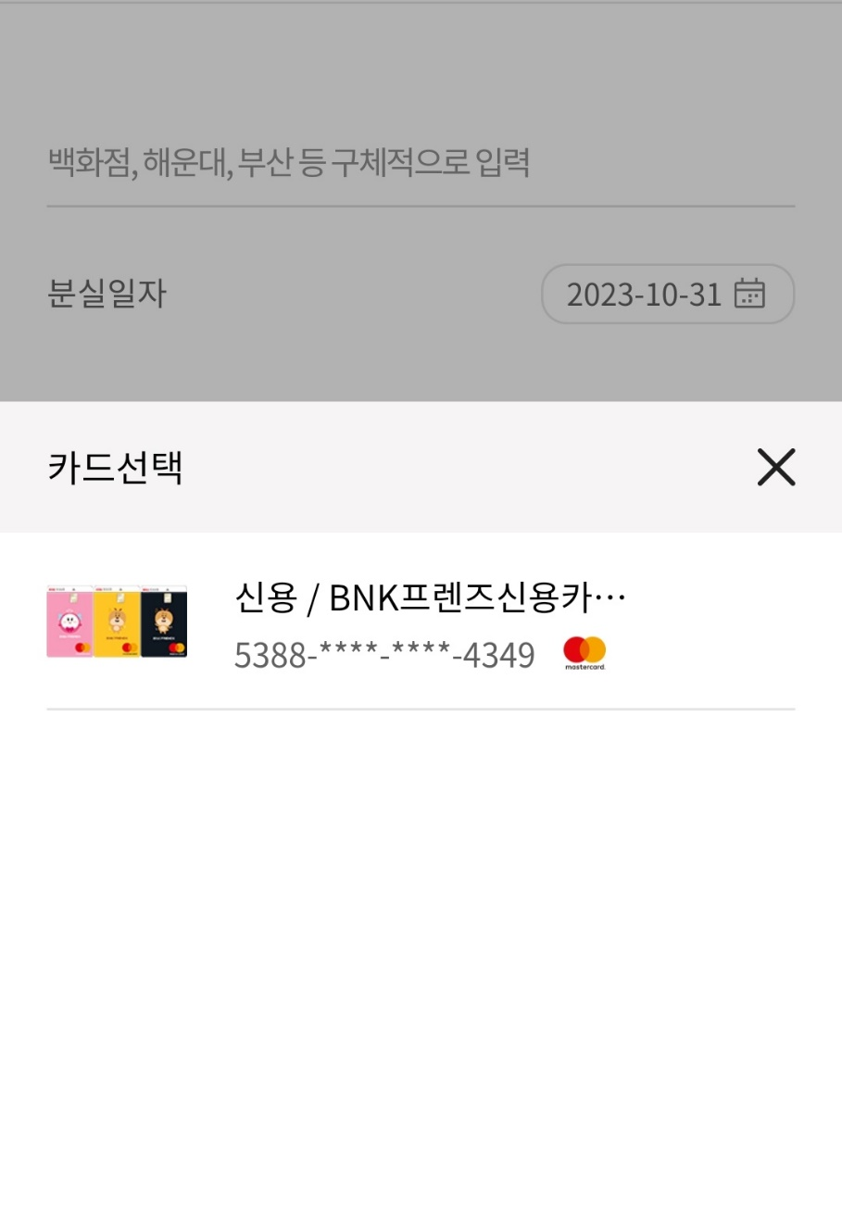
2. 진단 결과 및 개선 방안
페이지명 | 사고신고 > 카드분실신고
URL | -
검사항목 | 7. (초점) 의미나 기능을 갖는 모든 사용자 인터페이스 컴포넌트에는 초점(focus)이 적용되고, 초점은 논리적인 순서로 이동되어야 한다.
오류유형 | 7.1. 초점은 사용자가 예측할 수 있도록 논리적인 순서로 이동해야 한다. | ■수정 필수 □수정 권장
개발 확인필요
선택 영역 전체에 role="button" 속성을 추가하여 선택이 가능한 버튼임을 알 수 있도록 제공해야 함.
(20231113 - 추가 코멘트) 41페이지 개선 방안을 참고하여 버튼 요소의 기능을 유추할 수 있도록 title 속성을 추가해야 함.

Slide 45
2. 진단 결과 및 개선 방안
개선 확인
(20231113)
페이지명 | 사고신고 > 카드분실신고
URL | -
검사항목 | 1. (대체 텍스트) 텍스트 아닌 콘텐츠는 대체 가능한 텍스트와 함께 제공되어야 한다.
오류유형 | 1.1 텍스트 아닌 콘텐츠에 대한 대체 텍스트는 그 의미나 기능을 동등한 수준으로 짧고 명확하게 제공해야 한다. | ■수정 필수 □수정 권장
중복된 내용을 대체 텍스트로 제공하고 있어 카드 이미지에 제공되는 대체 텍스트 속성값을 공백으로 제공해야 함.(alt="")

Slide 46
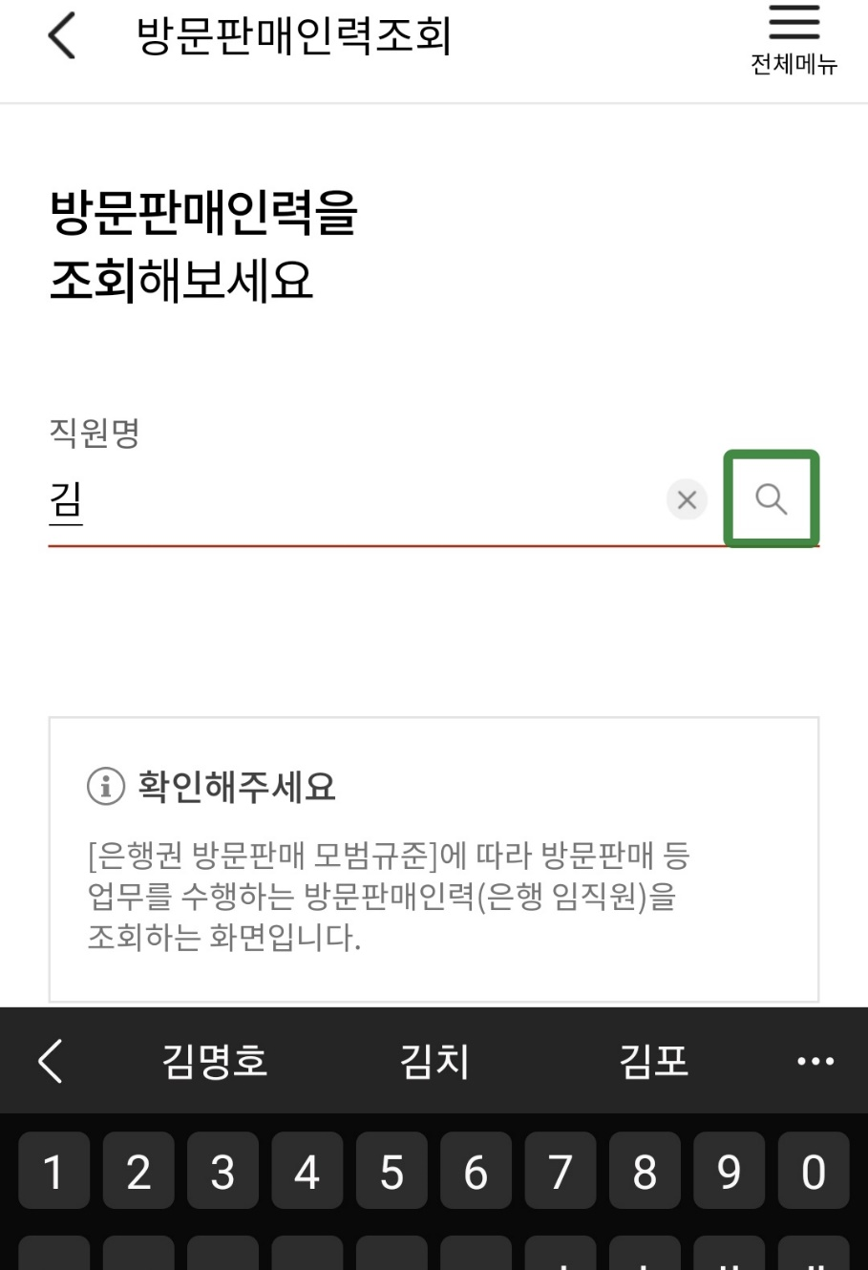
2. 진단 결과 및 개선 방안
개선 확인
(20231113)
페이지명 | 방문판매인력조회
URL | -
검사항목 | 7. (초점) 의미나 기능을 갖는 모든 사용자 인터페이스 컴포넌트에는 초점(focus)이 적용되고, 초점은 논리적인 순서로 이동되어야 한다.
오류유형 | 7.1. 초점은 사용자가 예측할 수 있도록 논리적인 순서로 이동해야 한다. | ■수정 필수 □수정 권장
검색어 삭제 버튼이 "검색" 버튼 다음에 초점이 접근되고 있음.
시각적으로 논리적인 순서에 맞게 "입력서식 -> 입력 내용 삭제 -> 검색" 버튼순으로 초점이 접근되도록 마크업을 개선해야 함.

Slide 47
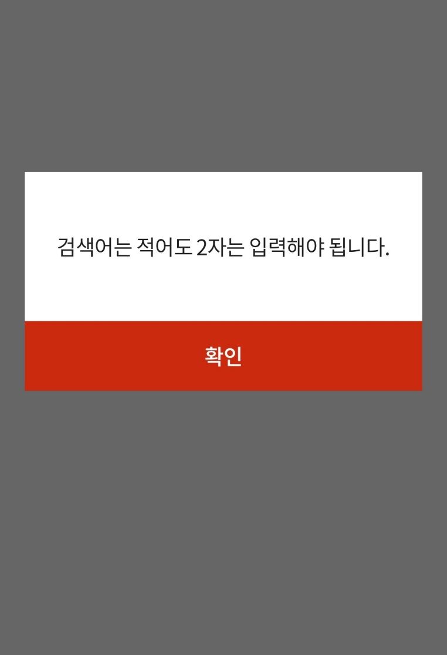
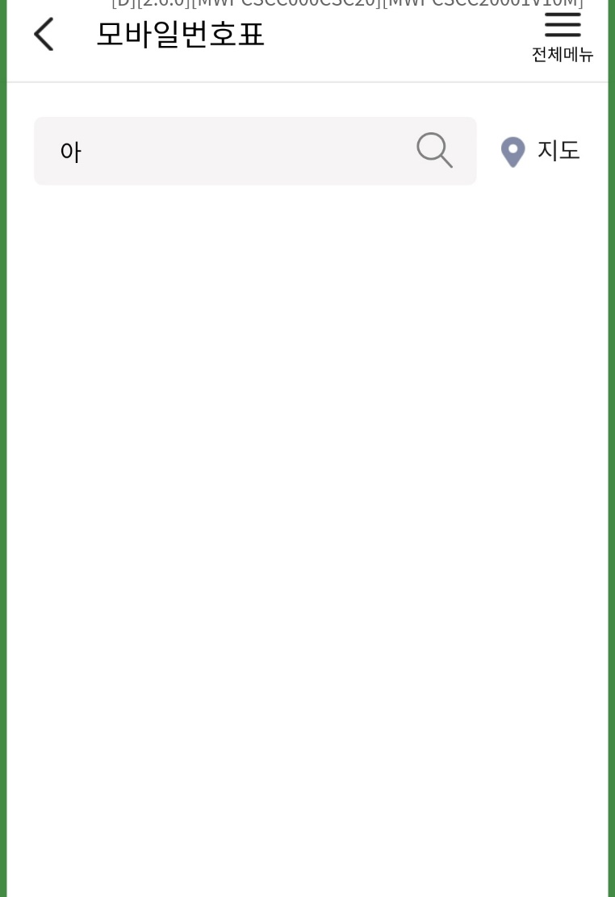
2. 진단 결과 및 개선 방안
페이지명 | 모바일번호표
URL | -
검사항목 | 7. (초점) 의미나 기능을 갖는 모든 사용자 인터페이스 컴포넌트에는 초점(focus)이 적용되고, 초점은 논리적인 순서로 이동되어야 한다.
오류유형 | 7.1. 초점은 사용자가 예측할 수 있도록 논리적인 순서로 이동해야 한다. | ■수정 필수 □수정 권장
개발 확인필요
입력서식에 관한 알림창이 뜬 후, 초점이 웹뷰로 이동하고 있음.
오류가 발생한 지점으로 초점이 이동될 수 있도록 해야 함.
(20231113 - 추가 코멘트) 초점이 검색 버튼으로 돌아오고 있음. 검색 버튼이 아닌 입력 서식으로 focus 이동이 되어야 함.

Slide 48
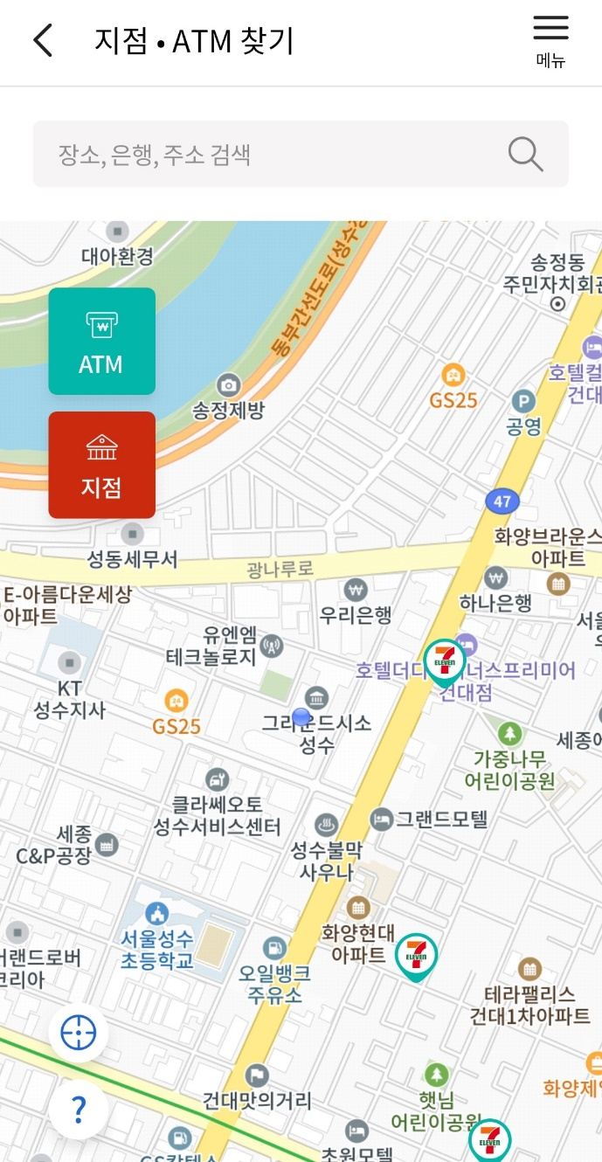
2. 진단 결과 및 개선 방안
페이지명 | 영업점ATM찾기
URL | -
검사항목 | 1. (대체 텍스트) 텍스트 아닌 콘텐츠는 대체 가능한 텍스트와 함께 제공되어야 한다.
오류유형 | 1.1 텍스트 아닌 콘텐츠에 대한 대체 텍스트는 그 의미나 기능을 동등한 수준으로 짧고 명확하게 제공해야 한다. | ■수정 필수 □수정 권장
네이티브
해당 버튼에 대한 정보가 제공되지 않고, 현재 "빈칸, 버튼"으로 읽어주고 있음.
컨트롤 요소의 이름은 정확한 내용으로 제공하여 보조 기술 사용자가 용도나 목적 정보를 전달받을 수 있도록 해야 함
(20231113 - 추가 코멘트) 왼쪽 상단 "뒤로 이동" 버튼도 텍스트 정보가 없음

Slide 49
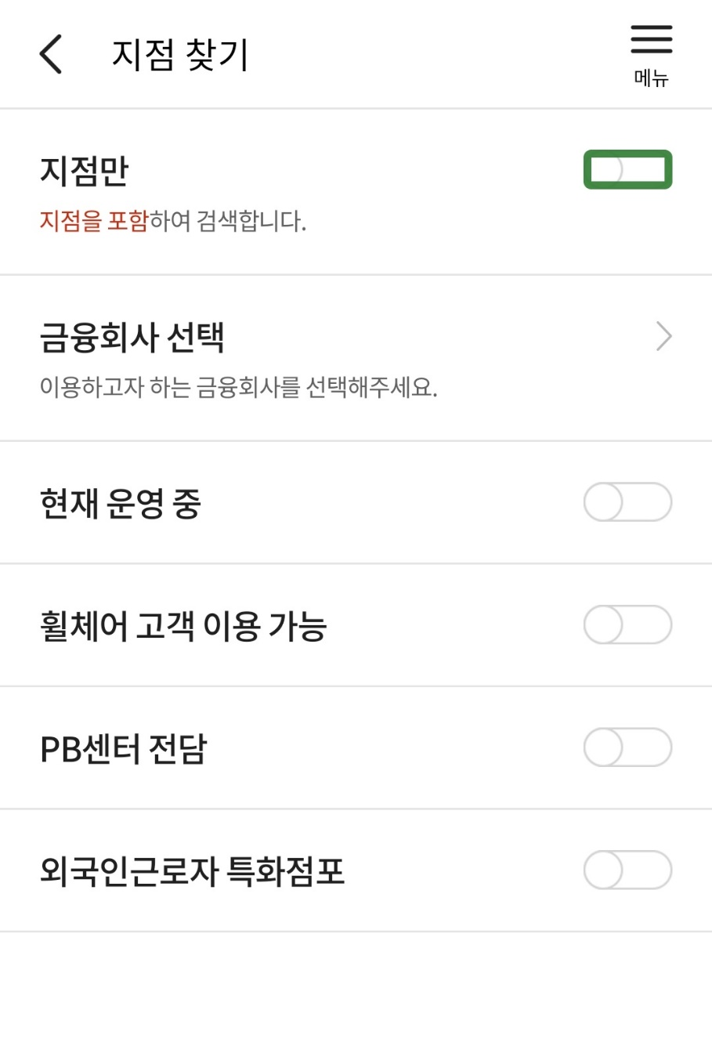
2. 진단 결과 및 개선 방안
페이지명 | 영업점ATM찾기
URL | -
검사항목 | 12. (입력 도움) 입력서식 이용 시, 입력 오류를 방지하거나 정정할 수 있는 방법을 제공해야 한다.
오류유형 | 12.1. 입력서식에는 용도와 목적을 알 수 있는 대체정보를 제공해야 한다. | ■수정 필수 □수정 권장
네이티브
토글 버튼에 레이블이 지정되지 않아 있음.
해당 토글 버튼이 어떤 레이블에 대한 버튼인지 정보 title 속성을 활용하여 제공해야 함.
(20231113 - 추가 코멘트) 왼쪽 상단 "뒤로 이동" 버튼도 텍스트 정보가 없음

Slide 50
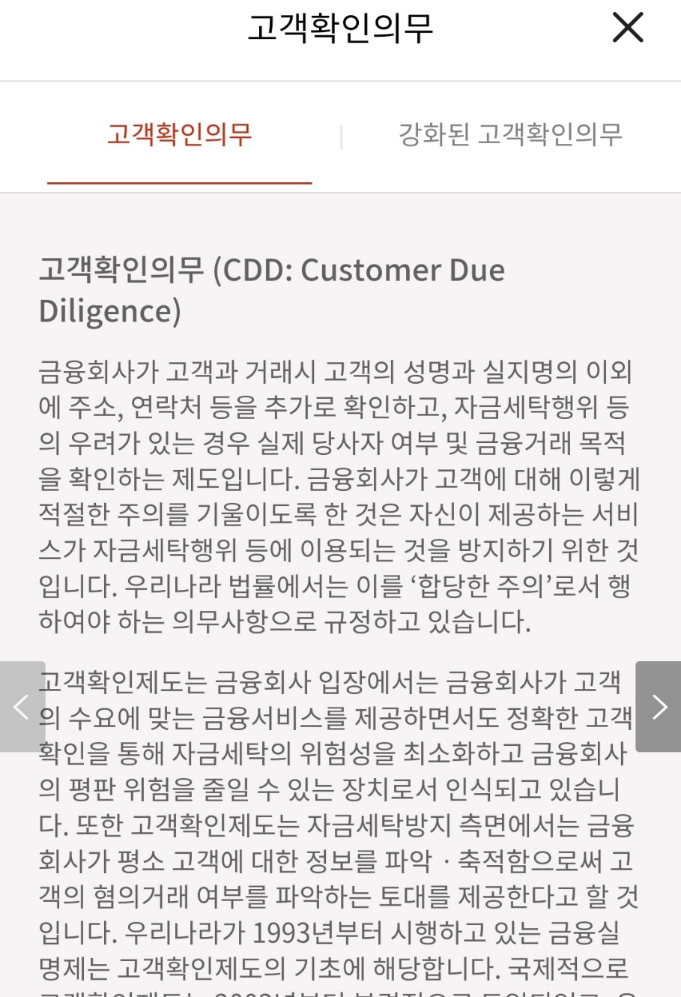
2. 진단 결과 및 개선 방안
개선 확인
(20231113)
페이지명 | 고객확인제도/본인확인서등록 > 고객확인제도등록
URL | -
검사항목 | 1. (대체 텍스트) 텍스트 아닌 콘텐츠는 대체 가능한 텍스트와 함께 제공되어야 한다.
오류유형 | 1.1 텍스트 아닌 콘텐츠에 대한 대체 텍스트는 그 의미나 기능을 동등한 수준으로 짧고 명확하게 제공해야 한다. | ■수정 필수 □수정 권장
해당 버튼에 대한 정보가 주언어속성(한국어)가 아닌 영어로 제공되고 있음.
ex) previous -> 이전
next -> 다음
동일 콤포넌트 UI 공통 오류임.

Slide 51
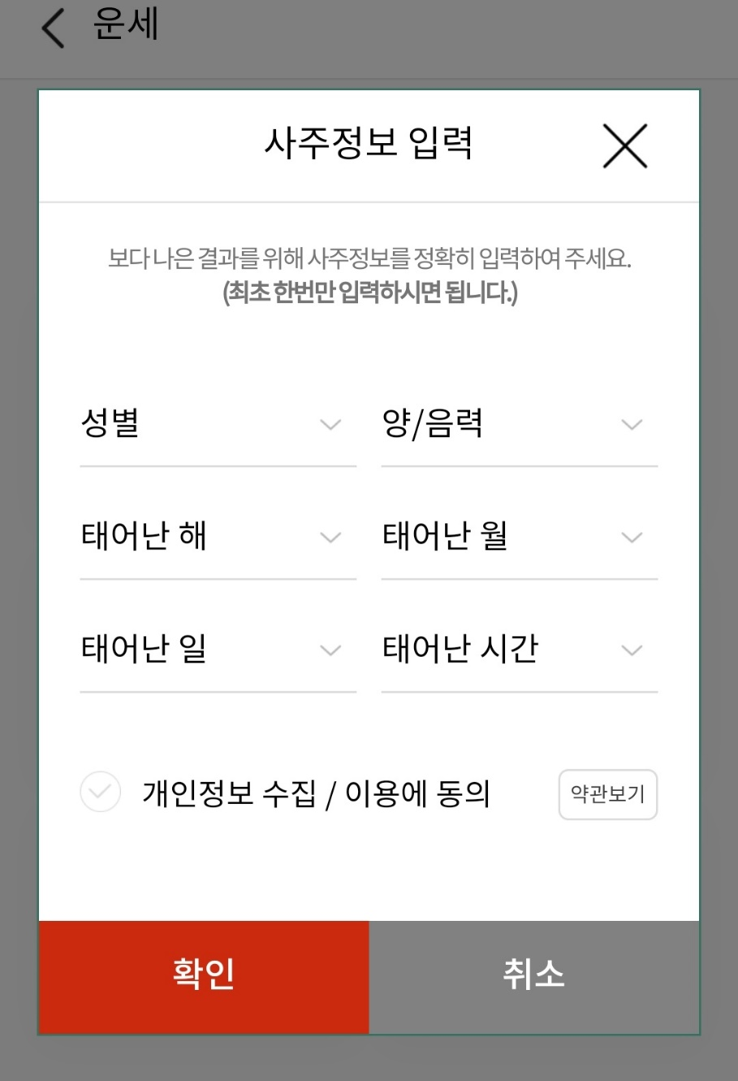
2. 진단 결과 및 개선 방안
페이지명 | 오늘의 운세(내정보)
URL | -
검사항목 | 1. (대체 텍스트) 텍스트 아닌 콘텐츠는 대체 가능한 텍스트와 함께 제공되어야 한다.
오류유형 | 1.1 텍스트 아닌 콘텐츠에 대한 대체 텍스트는 그 의미나 기능을 동등한 수준으로 짧고 명확하게 제공해야 한다. | ■수정 필수 □수정 권장
솔루션
해당 버튼에 대한 정보가 제공되지 않고, 현재 "개인정보 수집/이용에 동의"로만 읽어주고 있음.
컨트롤 요소의 이름은 정확한 내용으로 제공하여 보조 기술 사용자가 용도나 목적 정보를 전달받을 수 있도록 해야 함.
(20231113 - 추가 코멘트) UI의 모양이 체크박스이기 때문에 input checkbox로 변경할 것을 권장하며, 여의치 못할 경우 role="checkbox"로 구현해야 무방하나 check 동작에 따라 aria-checked의 값과 label 처리가 필요함. (role 활용 참고: https://developer.mozilla.org/en-US/docs/Web/Accessibility/ARIA/Roles/checkbox_role)

Slide 52
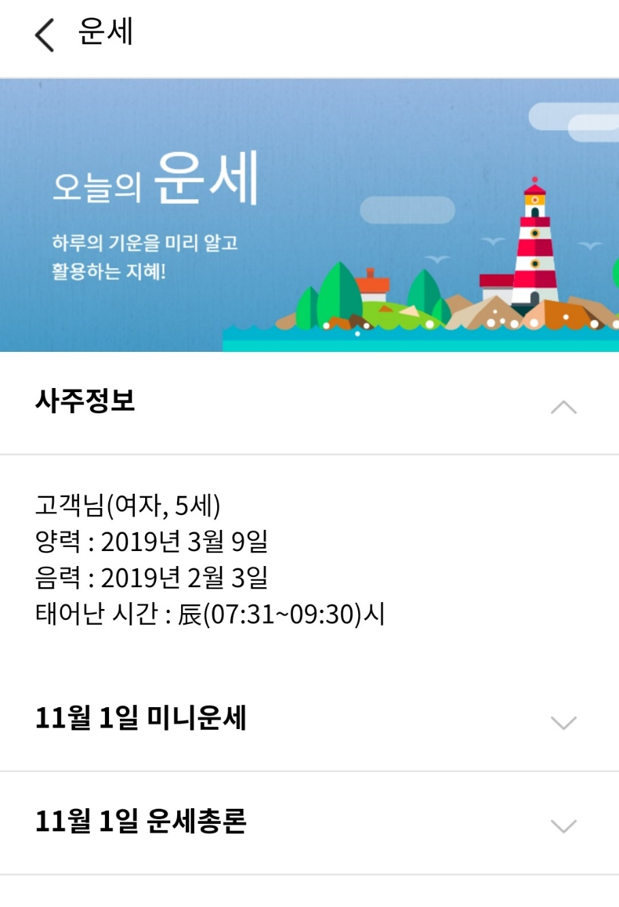
2. 진단 결과 및 개선 방안
페이지명 | 오늘의 운세 > 오늘의 운세
URL | -
검사항목 | 1. (대체 텍스트) 텍스트 아닌 콘텐츠는 대체 가능한 텍스트와 함께 제공되어야 한다.
오류유형 | 1.1 텍스트 아닌 콘텐츠에 대한 대체 텍스트는 그 의미나 기능을 동등한 수준으로 짧고 명확하게 제공해야 한다. | ■수정 필수 □수정 권장
솔루션
이미지에 대한 대체 텍스트를 제공하지 않음.
이미지가 전달하고자 하는 정보와 동일한 설명을 대체 텍스트로 제공해야 함.
다른 운세 메뉴의 배너 이미지 공통

Slide 53
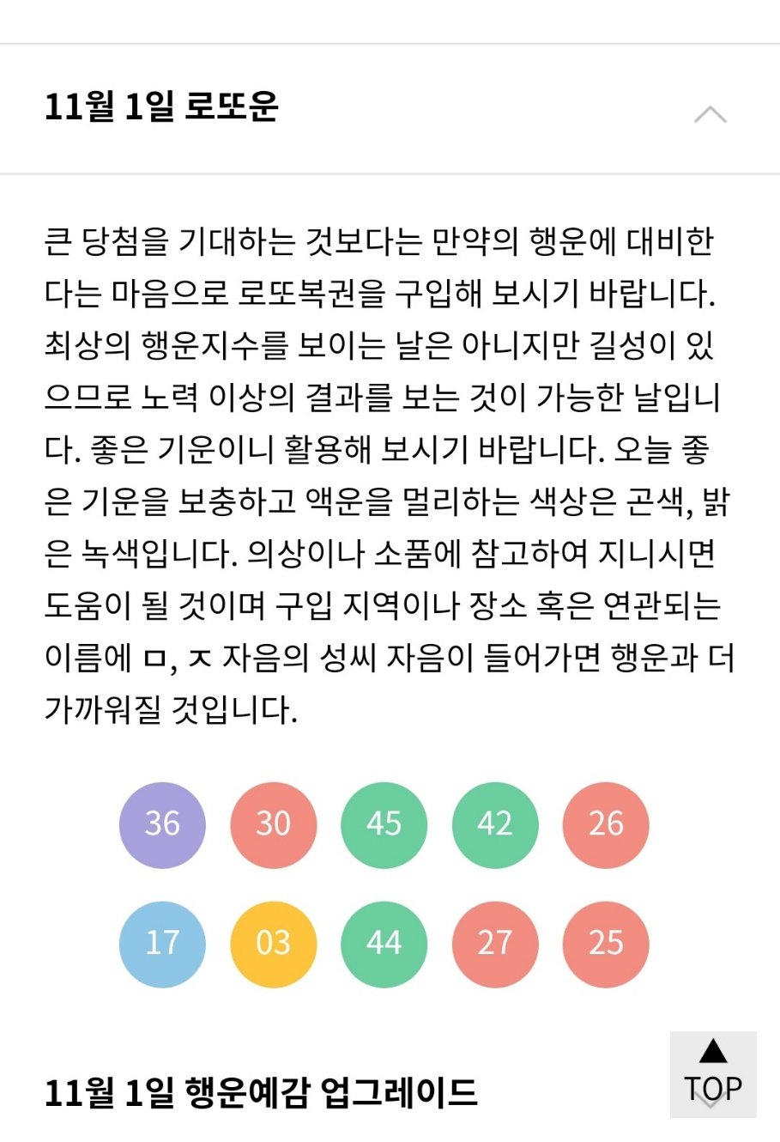
2. 진단 결과 및 개선 방안
페이지명 | 오늘의 운세 > 오늘의 운세
URL | -
검사항목 | 4. (명도 대비) 화면에 표시되는 모든 사용자 인터페이스 컴포넌트와 텍스트는 전경색과 배경색이 구분될 수 있도록 제공되어야 한다.
오류유형 | 4.1. 화면에 표시되는 모든 사용자 인터페이스 컴포넌트와 텍스트는 전경색과 배경색이 구분될 수 있도록 명도 대비를 3:1 이상으로 제공해야 한다. | ■수정 필수 □수정 권장
솔루션
텍스트와 배경 간 명도대비를 3:1 이상으로 제공해야 함.
다른 운세 메뉴의 로또 번호 부분 공통

Slide 54
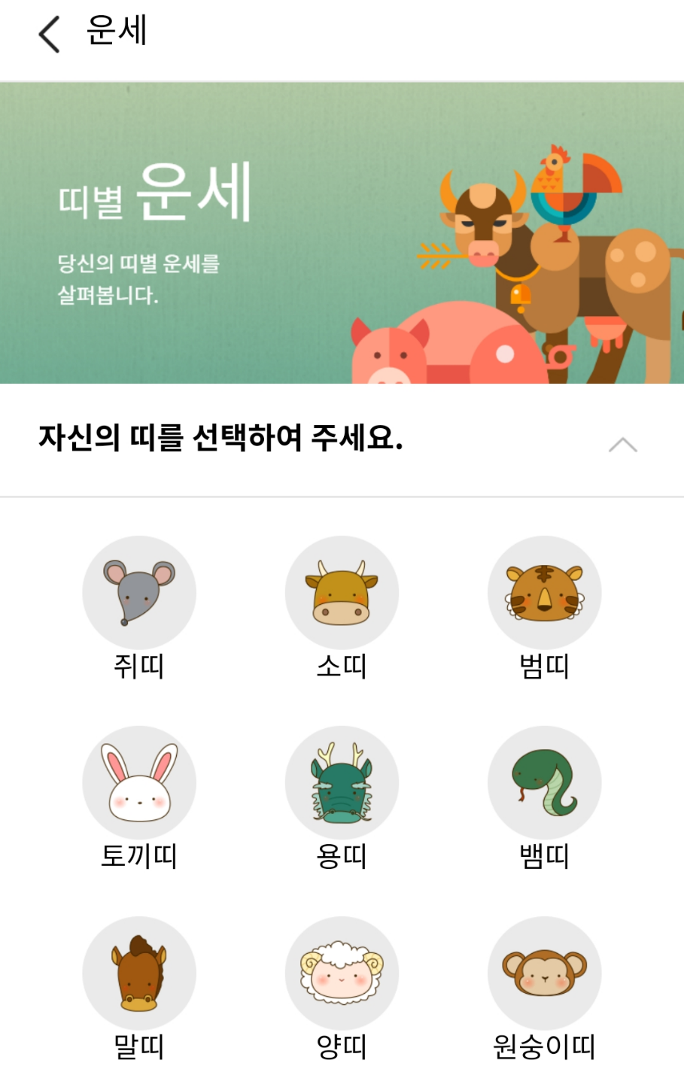
2. 진단 결과 및 개선 방안
페이지명 | 오늘의 운세 > 띠별 운세
URL | -
검사항목 | 1. (대체 텍스트) 텍스트 아닌 콘텐츠는 대체 가능한 텍스트와 함께 제공되어야 한다.
오류유형 | 1.1 텍스트 아닌 콘텐츠에 대한 대체 텍스트는 그 의미나 기능을 동등한 수준으로 짧고 명확하게 제공해야 한다. | ■수정 필수 □수정 권장
솔루션
이미지에 대한 대체 텍스트 속성을 제공하지 않음.
장식 이미지에 제공되는 대체 텍스트 속성값을 공백으로 제공해야 함.(alt="")

Slide 55
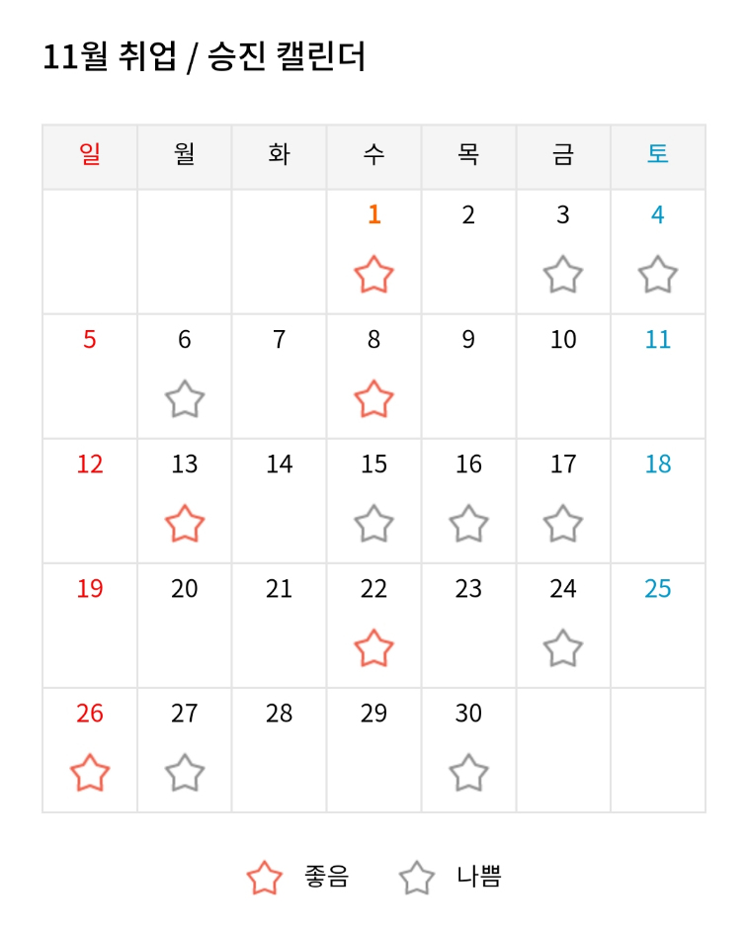
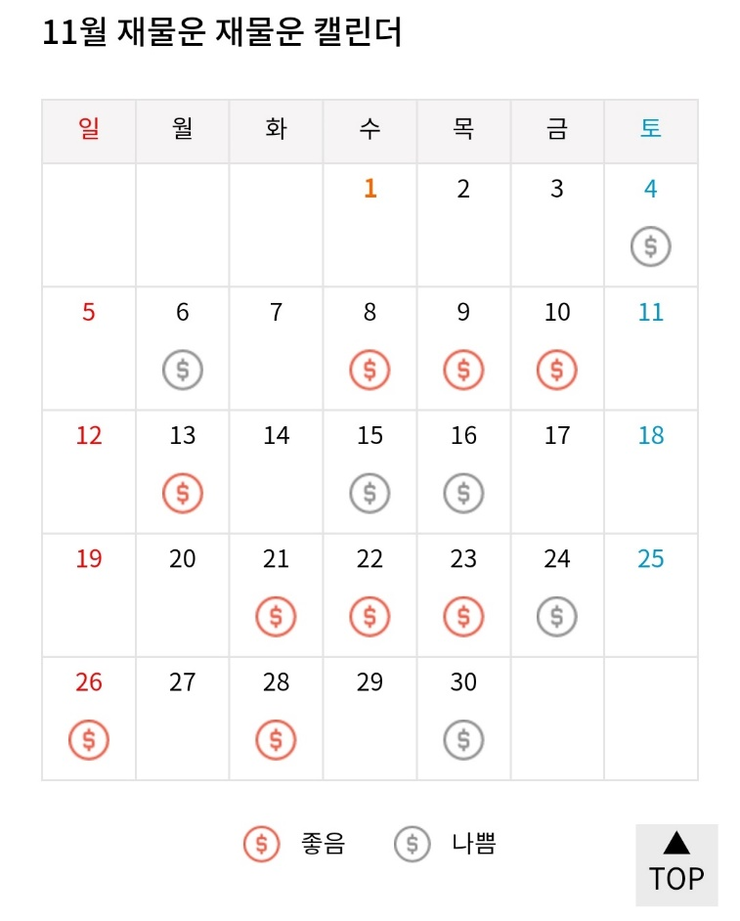

2. 진단 결과 및 개선 방안
페이지명 | 오늘의 운세 > 월간 종합운세
URL | -
검사항목 | 3. (색에 무관한 인식) 화면에 표시되는 모든 정보는 색에 관계없이 인식될 수 있어야 한다.
오류유형 | 3.1. 콘텐츠에서 제공하는 모든 정보는 특정한 색을 구별할 수 없는 사용자, 흑백 디스플레이 사용자, 흑백 인쇄물을 보는 사용자 및 고대비 모드 사용자가 인식할 수 있도록 제공해야 한다. | ■수정 필수 □수정 권장
솔루션
"좋음"과 "나쁨" 상태를 색상으로만 구별하고 있음.
활성화 상태에 대한 정보를 색상 이외의 수단으로 구분할 수 있는 단서(밑줄, 크기 차이, 1px 이상의 테두리 차이, 표식자 등)를 제공해야 함.
(재물운, 애정운, 취업/승진, 비즈니스, 이사 캘린더)
문제점
개선 방안

Slide 56
2. 진단 결과 및 개선 방안
페이지명 | 오늘의 운세 > 오늘의 타로
URL | -
검사항목 | 4. (명도 대비) 화면에 표시되는 모든 사용자 인터페이스 컴포넌트와 텍스트는 전경색과 배경색이 구분될 수 있도록 제공되어야 한다.
오류유형 | 4.1. 화면에 표시되는 모든 사용자 인터페이스 컴포넌트와 텍스트는 전경색과 배경색이 구분될 수 있도록 명도 대비를 3:1 이상으로 제공해야 한다. | ■수정 필수 □수정 권장
솔루션
텍스트와 배경 간 명도대비를 3:1 이상으로 제공해야 함.
다른 운세 메뉴의 로또 번호 부분 공통

Slide 57
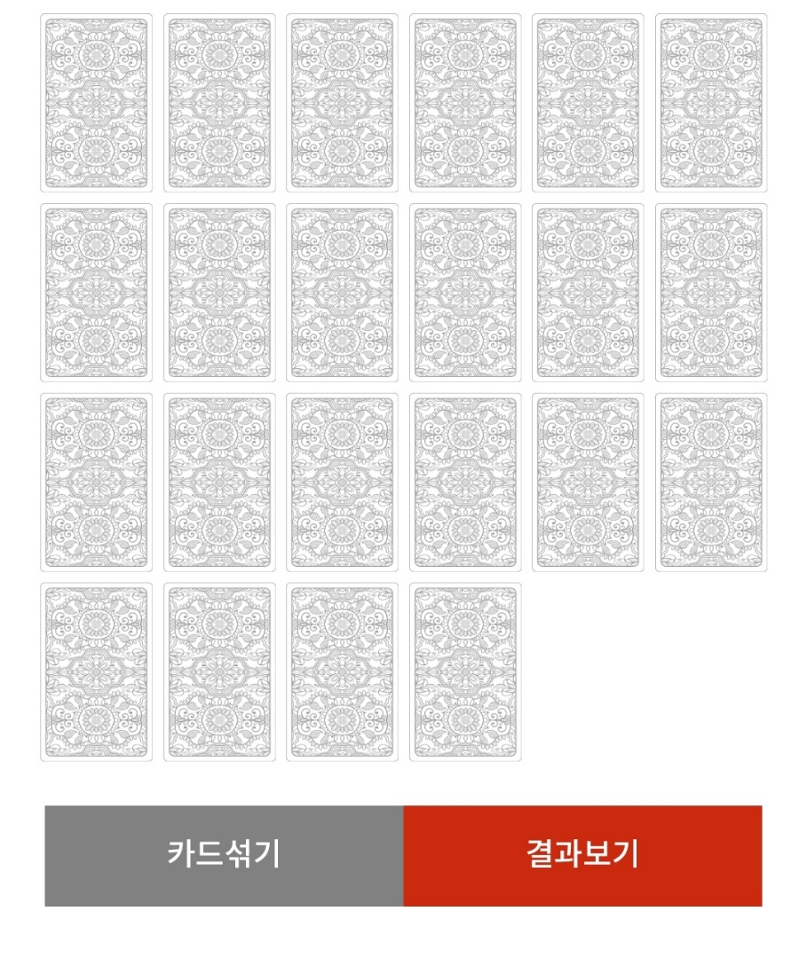
2. 진단 결과 및 개선 방안
페이지명 | 오늘의 운세 > 오늘의 타로
URL | -
검사항목 | 16. (예측가능성) 사용자가 의도하지 않은 화면 전환이나 이벤트 등이 실행되는 경우 사용자가 이해할 수 있는 방법으로 제공되어야 한다.
오류유형 | 16.1. 화면이 전환되거나 팝업과 같은 이벤트가 실행되는 경우 이를 예측할 수 있는 방법을 제공해야 한다. | ■수정 필수 □수정 권장
솔루션
"카드섞기" 버튼 선택 후, 실제로 카드가 섞였는지에 대한 정보가 제공되지 않아, 스크린 리더 사용자는 해당 기능이 적용되었는지 알 수 없음.
오늘의 타로, 월간 타로 메뉴 공통

Slide 58
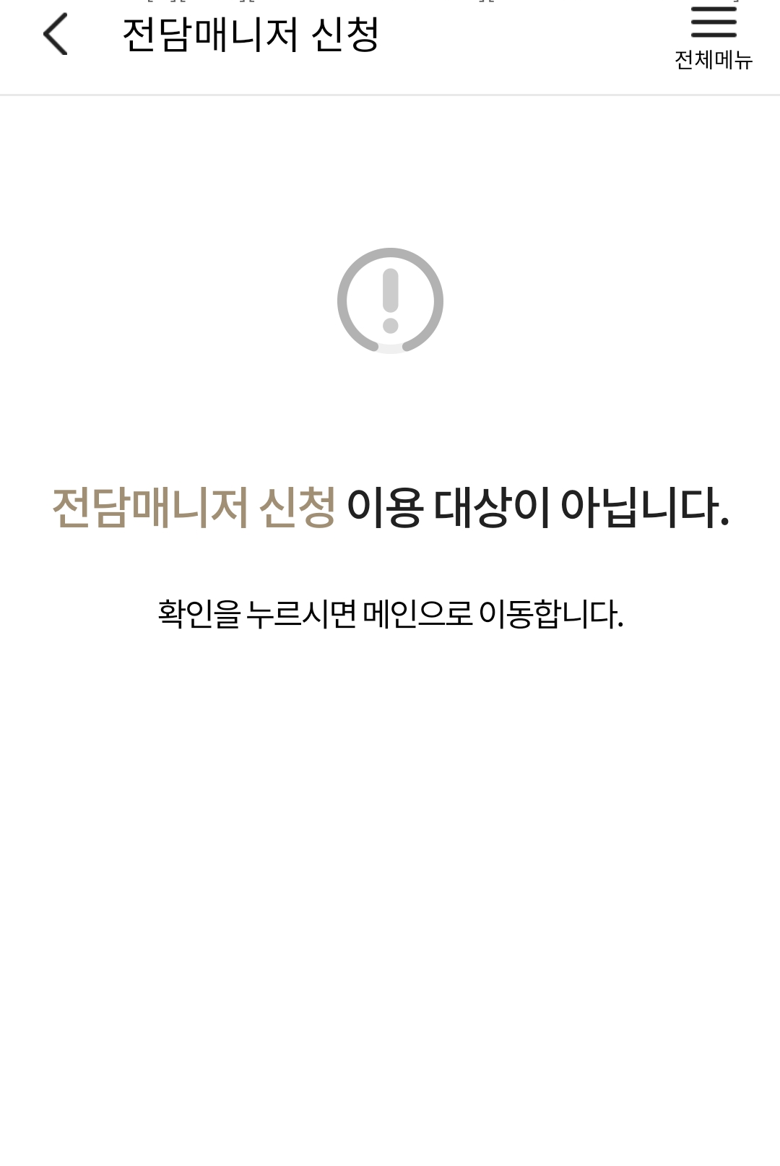
2. 진단 결과 및 개선 방안
페이지명 | 전담매니저신청
URL | -
검사항목 | -
오류유형 | - | ■수정 필수 □수정 권장
테스트계정필요
진단 불가.

Slide 59
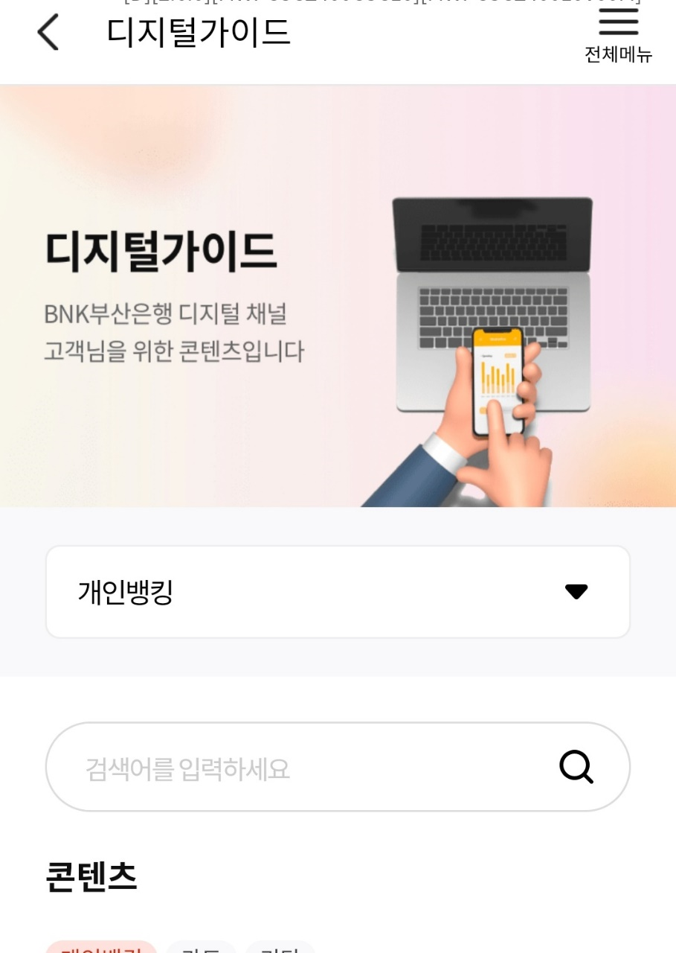
2. 진단 결과 및 개선 방안
개선 확인
(20231113)
페이지명 | 디지털가이드북
URL | -
검사항목 | 12. (입력 도움) 입력서식 이용 시, 입력 오류를 방지하거나 정정할 수 있는 방법을 제공해야 한다.
오류유형 | 12.1. 입력서식에는 용도와 목적을 알 수 있는 대체정보를 제공해야 한다. | ■수정 필수 □수정 권장
디지털 가이드를 선택한 이후 버튼명을 "개인뱅킹"으로만 읽어주고 있음.
버튼 실행 시 기능을 유추할 수 있도록 버튼에 대한 정보를 title 속성으로 제공해야 함.(title="디지털 가이드 선택")

Slide 60
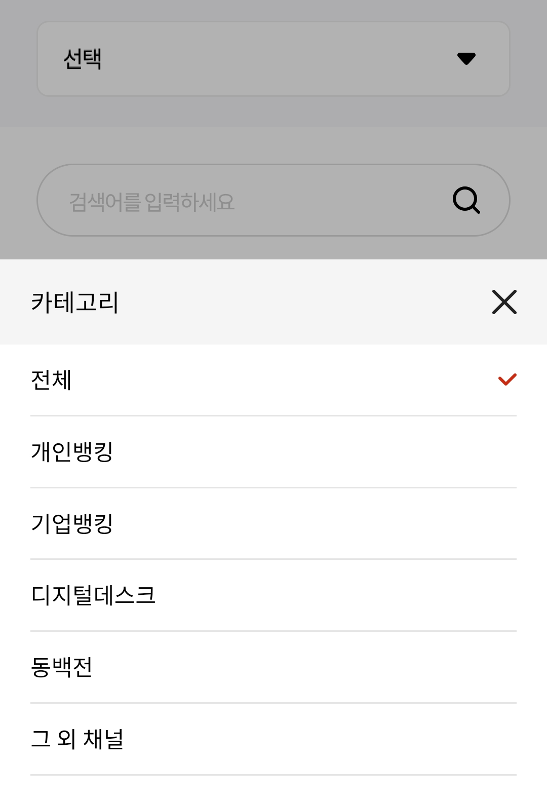
2. 진단 결과 및 개선 방안
개선 확인
(20231113)
페이지명 | 디지털가이드북
URL | -
검사항목 | 1. (대체 텍스트) 텍스트 아닌 콘텐츠는 대체 가능한 텍스트와 함께 제공되어야 한다.
오류유형 | 1.1 텍스트 아닌 콘텐츠에 대한 대체 텍스트는 그 의미나 기능을 동등한 수준으로 짧고 명확하게 제공해야 한다. | ■수정 필수 □수정 권장
선택된 요소에 대한 선택됨 정보를 제공해야 함.
title="선택됨" 또는 aria-selected="true"

Slide 61
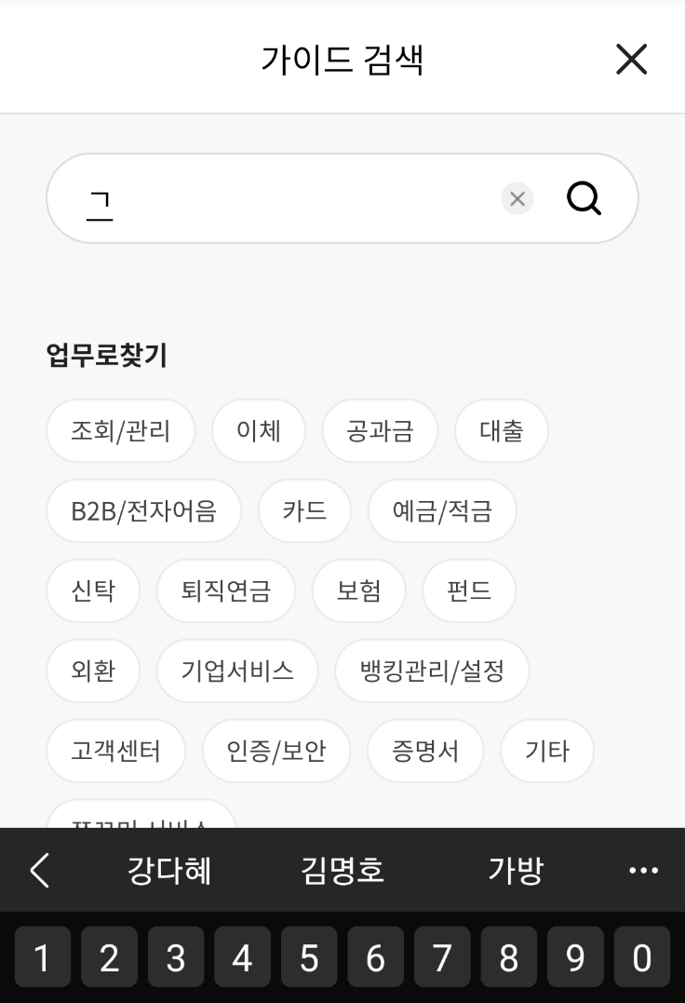
2. 진단 결과 및 개선 방안
개선 확인
(20231113)
페이지명 | 디지털가이드북
URL | -
검사항목 | 7. (초점) 의미나 기능을 갖는 모든 사용자 인터페이스 컴포넌트에는 초점(focus)이 적용되고, 초점은 논리적인 순서로 이동되어야 한다.
오류유형 | 7.1. 초점은 사용자가 예측할 수 있도록 논리적인 순서로 이동해야 한다. | ■수정 필수 □수정 권장
초점 이동 순서가 "검색어 입력창 -> 검색 버튼 -> 텍스트 전체 삭제 버튼" 순으로 논리적이지 않음.
문제점
개선 방안
1
3
2
1
2
3

Slide 62
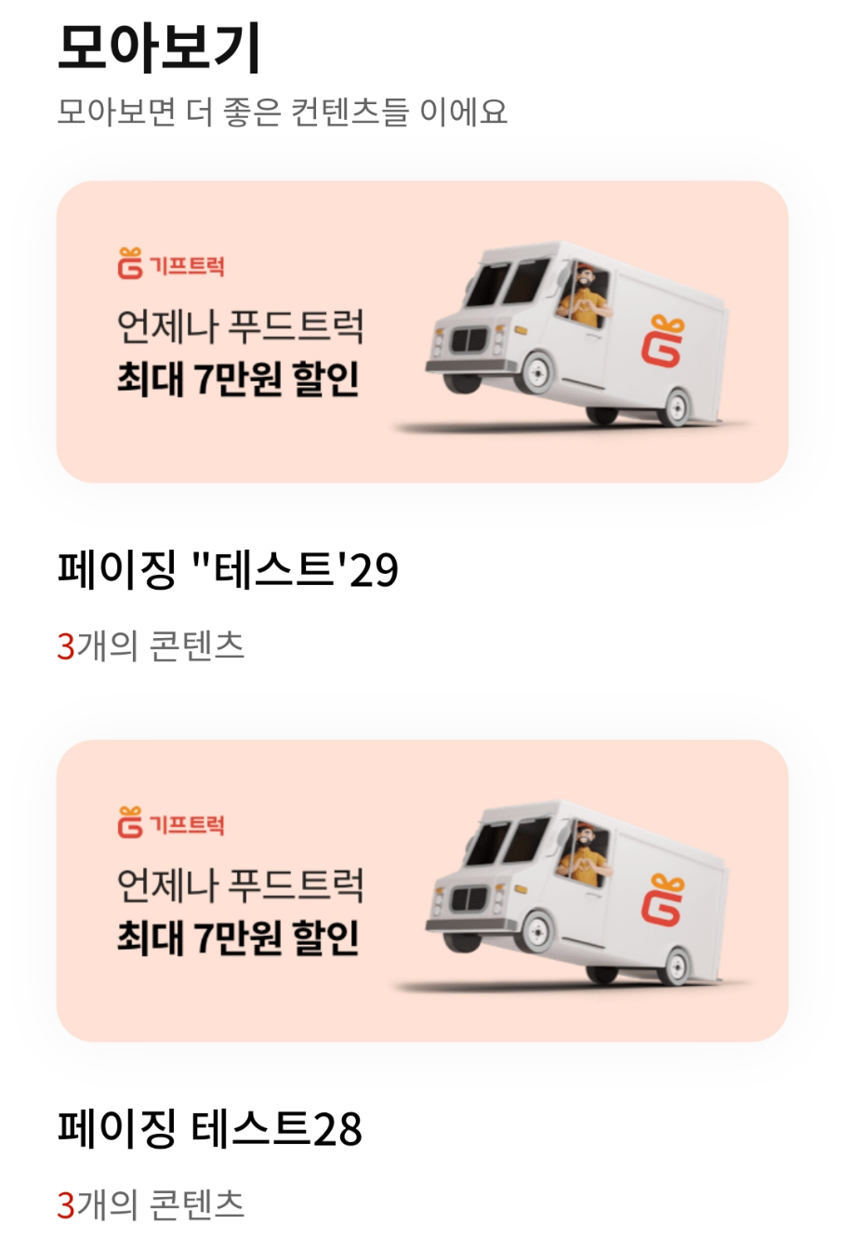
2. 진단 결과 및 개선 방안
페이지명 | 디지털가이드북
URL | -
검사항목 | 18. (보조기술과의 호환성) 사용자 인터페이스 컴포넌트는 보조 기술을 이용하여 사용할 수 있도록 해야 한다.
오류유형 | 18.2. 부득이하게 기본 사용자 인터페이스 컴포넌트를 사용할 수 없을 시에는 운영체제에서 제공하는 보조 기술을 사용할 수 있도록 해야 한다. | ■수정 필수 □수정 권장
퍼블수정
해당 링크가 텍스트로 인식되어 스크린 리더 사용자는 조작할 수 있는 요소임을 인지할 수 없음.
링크 요소임을 인지할 수 있도록 button 또는 a 요소로 마크업하거나 role="button" 속성을 링크 영역에 해당하는 div 요소에 제공해야 함.
(20231113 - 추가 코멘트) "3개의 콘텐츠" 영역이 button 요소 내 포함되도록 마크업을 수정해야 함.

Slide 63
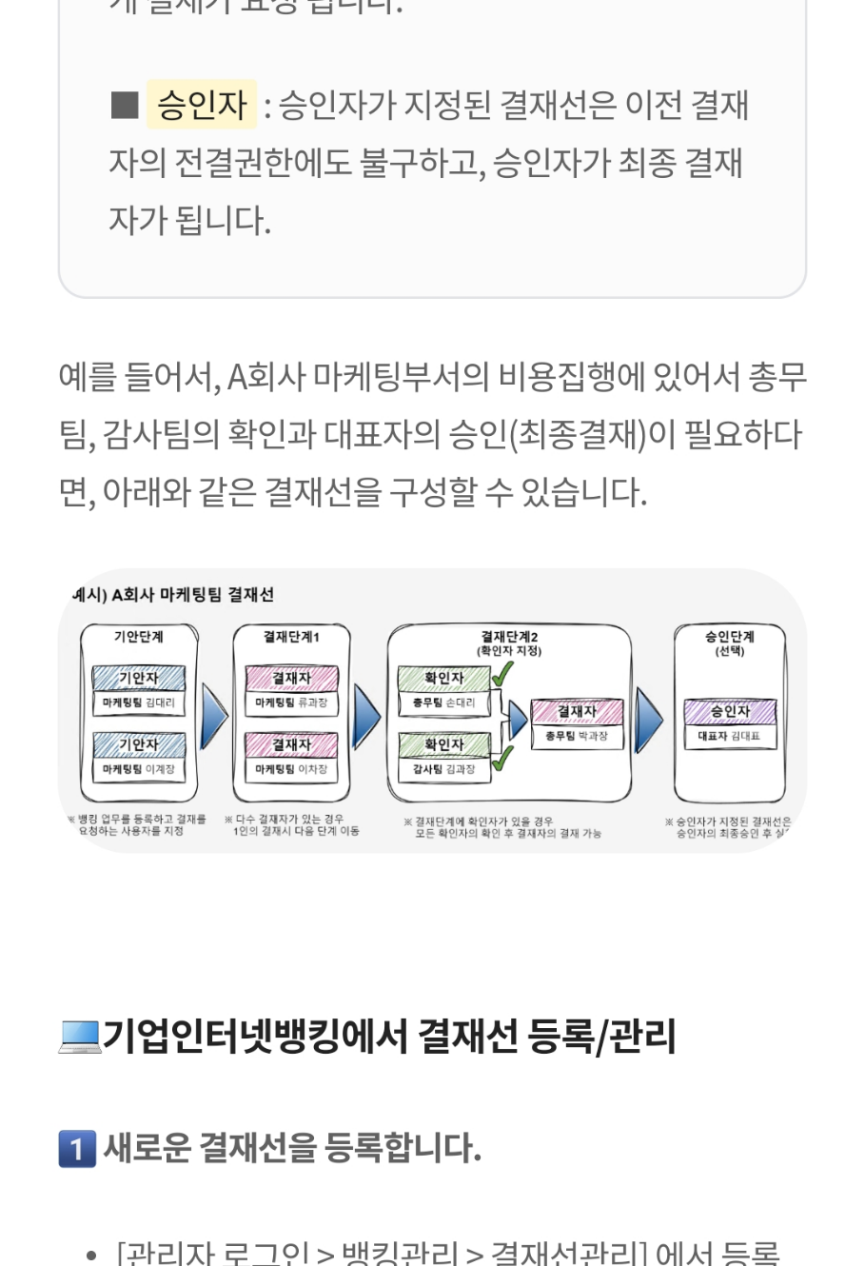
2. 진단 결과 및 개선 방안
페이지명 | 디지털가이드북(상세)
URL | -
검사항목 | 1. (대체 텍스트) 텍스트 아닌 콘텐츠는 대체 가능한 텍스트와 함께 제공되어야 한다.
오류유형 | 1.1 텍스트 아닌 콘텐츠에 대한 대체 텍스트는 그 의미나 기능을 동등한 수준으로 짧고 명확하게 제공해야 한다. | ■수정 필수 □수정 권장
미사용메뉴
이미지에 대한 대체 텍스트를 제공하지 않음.
이미지가 전달하고자 하는 정보와 동일한 설명을 대체 텍스트로 제공해야 함.
다른 디지털 콘텐츠 내 이미지 공통 오류

Slide 64
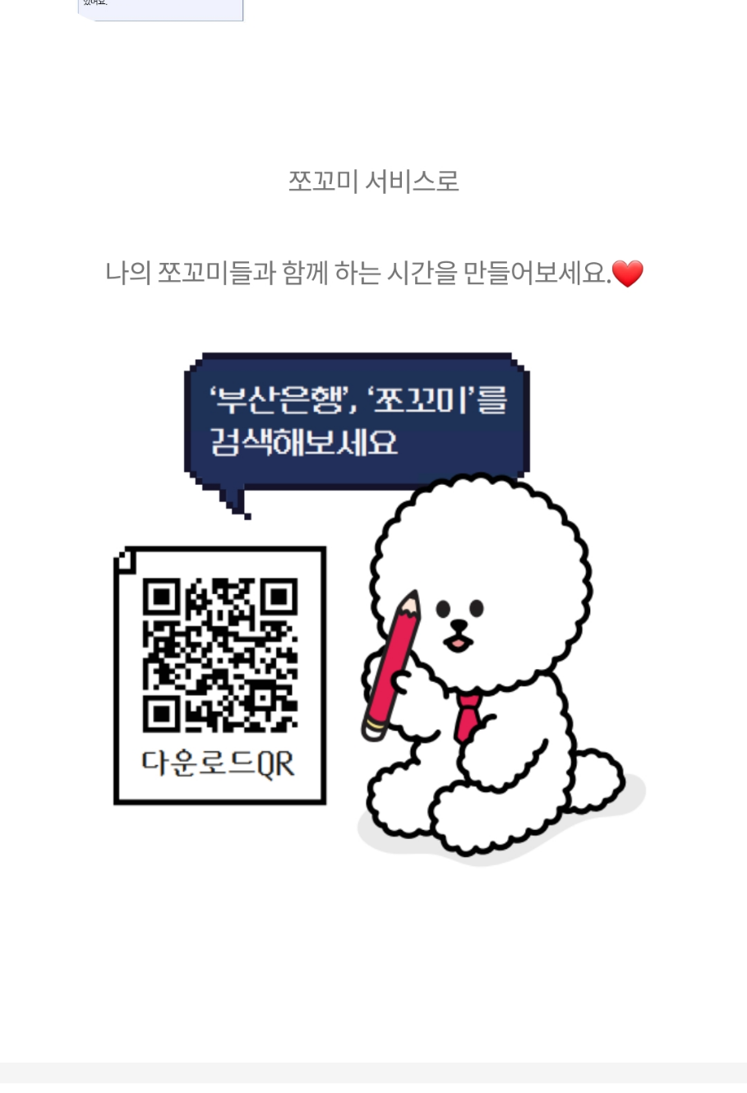
2. 진단 결과 및 개선 방안
페이지명 | 디지털가이드북 > 쪼꼬미 서비스 가이드
URL | -
검사항목 | 1. (대체 텍스트) 텍스트 아닌 콘텐츠는 대체 가능한 텍스트와 함께 제공되어야 한다.
오류유형 | 1.1 텍스트 아닌 콘텐츠에 대한 대체 텍스트는 그 의미나 기능을 동등한 수준으로 짧고 명확하게 제공해야 한다. | ■수정 필수 □수정 권장
미사용메뉴
시각 장애가 있는 사용자는 카메라로 QR 코드를 찍는 방식으로 이용이 어렵기 때문에 QR 이미지를 링크로 제공하고 링크의 목적에 대해 설명을 제공하는 것이 바람직함.
쪼꼬미 디지털가이드 콘텐츠 동일 오류

Slide 65
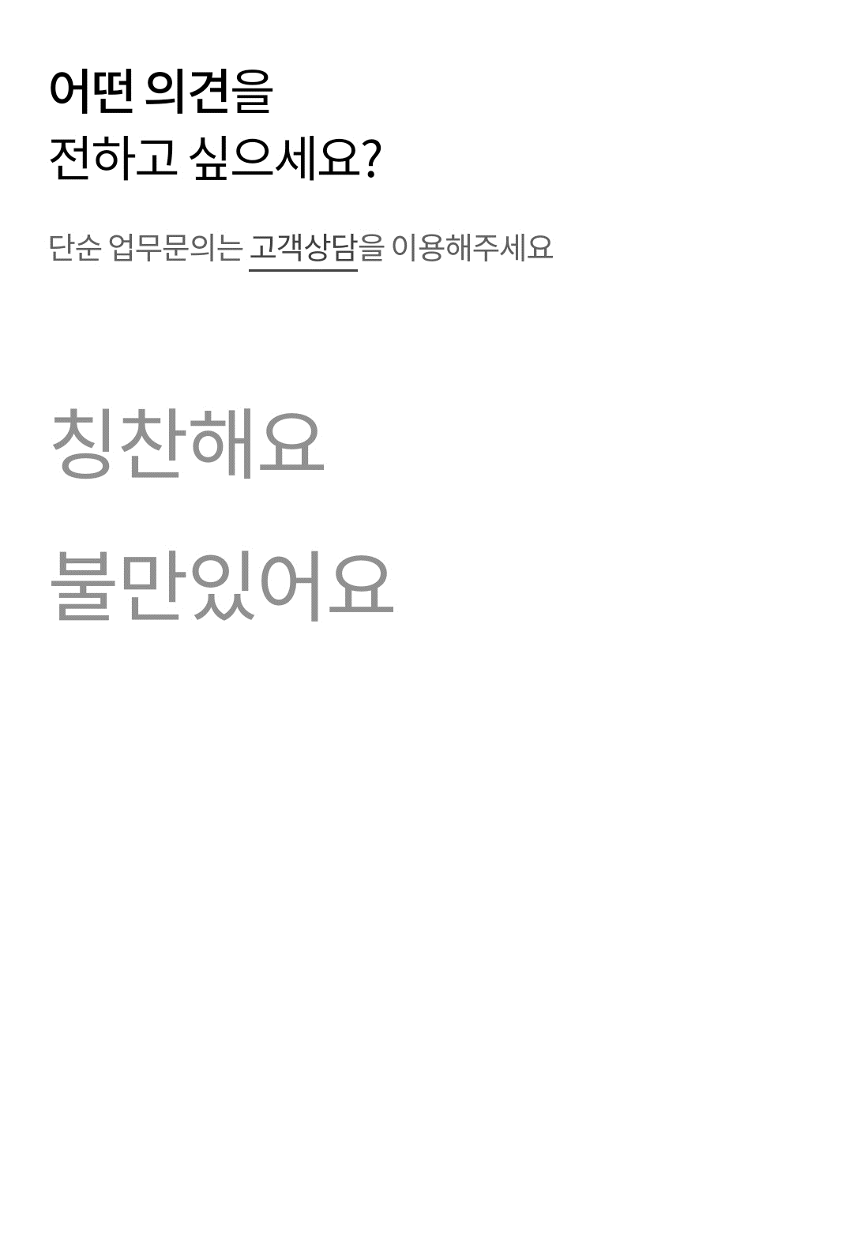
2. 진단 결과 및 개선 방안
페이지명 | 고객의 소리
URL | -
검사항목 | 18. (보조기술과의 호환성) 사용자 인터페이스 컴포넌트는 보조 기술을 이용하여 사용할 수 있도록 해야 한다.
오류유형 | 18.2. 부득이하게 기본 사용자 인터페이스 컴포넌트를 사용할 수 없을 시에는 운영체제에서 제공하는 보조 기술을 사용할 수 있도록 해야 한다. | ■수정 필수 □수정 권장
미사용메뉴
요소가 텍스트로 인식되어 스크린 리더 사용자는 조작할 수 있는 요소임을 인지할 수 없음.
링크 요소임을 인지할 수 있도록 button 또는 a 요소로 마크업하거나 role="button" 속성을 링크 영역에 해당하는 div 요소에 제공해야 함.

Slide 66
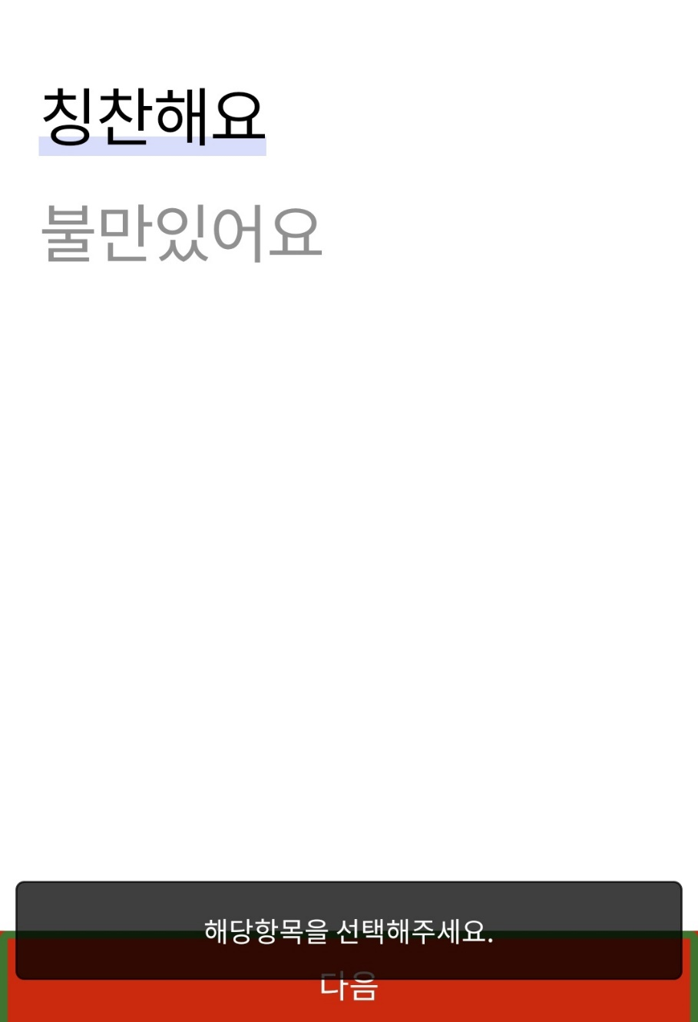
2. 진단 결과 및 개선 방안
페이지명 | 고객의 소리
URL | -
검사항목 | 18. (보조기술과의 호환성) 사용자 인터페이스 컴포넌트는 보조 기술을 이용하여 사용할 수 있도록 해야 한다.
오류유형 | 18.2. 부득이하게 기본 사용자 인터페이스 컴포넌트를 사용할 수 없을 시에는 운영체제에서 제공하는 보조 기술을 사용할 수 있도록 해야 한다. | ■수정 필수 □수정 권장
미사용메뉴
사용자와의 상호작용에 따라 상태가 변경되는 컨트롤 요소의 상태 정보(선택됨)를 시각적으로만 구분함.
스크린 리더가 사용할 수 있는 형태로 링크의 상태에 관한 부가 설명을 제공해야 함
또한, 선택된 요소에 대한 선택됨 정보를 제공해야 함.
title="선택됨" 또는 aria-selected="true"

Slide 67
2. 진단 결과 및 개선 방안
페이지명 | 고객의 소리
URL | -
검사항목 | 16. (예측가능성) 사용자가 의도하지 않은 화면 전환이나 이벤트 등이 실행되는 경우 사용자가 이해할 수 있는 방법으로 제공되어야 한다.
오류유형 | 16.1. 화면이 전환되거나 팝업과 같은 이벤트가 실행되는 경우 이를 예측할 수 있는 방법을 제공해야 한다. | ■수정 필수 □수정 권장
미사용메뉴
스크린 리더 사용 시, "칭찬해요 / 불만있어요"를 선택해도 숨겨진 라디오 버튼 영역이 활성화 되지 않고 있어, 상세 항목을 선택할 수 없기 때문에 다음 스탭 진입이 불가함.

Slide 68
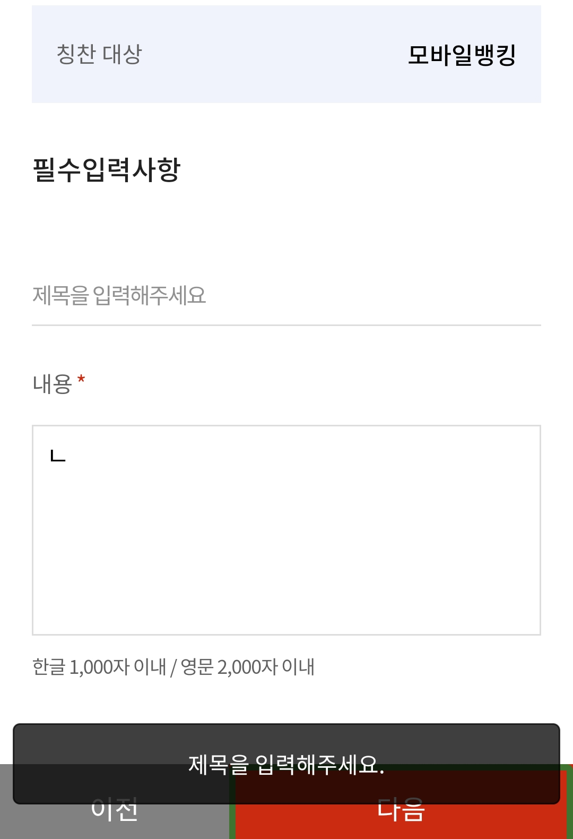
2. 진단 결과 및 개선 방안
페이지명 | 고객의 소리
URL | -
검사항목 | 12. (입력 도움) 입력서식 이용 시, 입력 오류를 방지하거나 정정할 수 있는 방법을 제공해야 한다.
오류유형 | 12.4. 입력서식의 오류 내용을 수정하기 용이하도록 오류가 발생된 지점으로 초점을 이동시키는 것이 바람직하다. | ■수정 필수 □수정 권장
미사용메뉴
필수 입력서식에 내용을 채우지 않은 채로 "다음" 버튼을 눌렀을 때, 해당 오류의 입력서식으로 초점이 이동하지 않고, "다음" 버튼에 머물러 있음.
오류가 발생한 지점으로 초점이 이동할 수 있도록 수정해야 함.
폼 입력 서식 콤포넌트 공통 오류

Slide 69
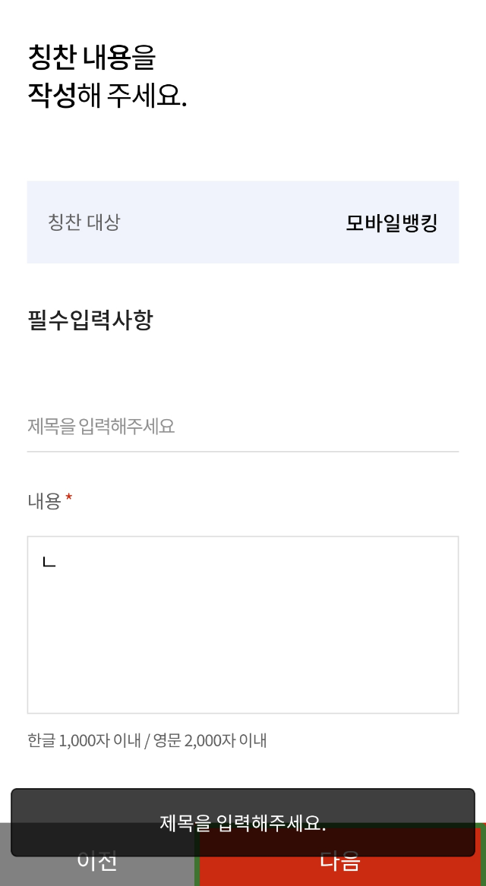
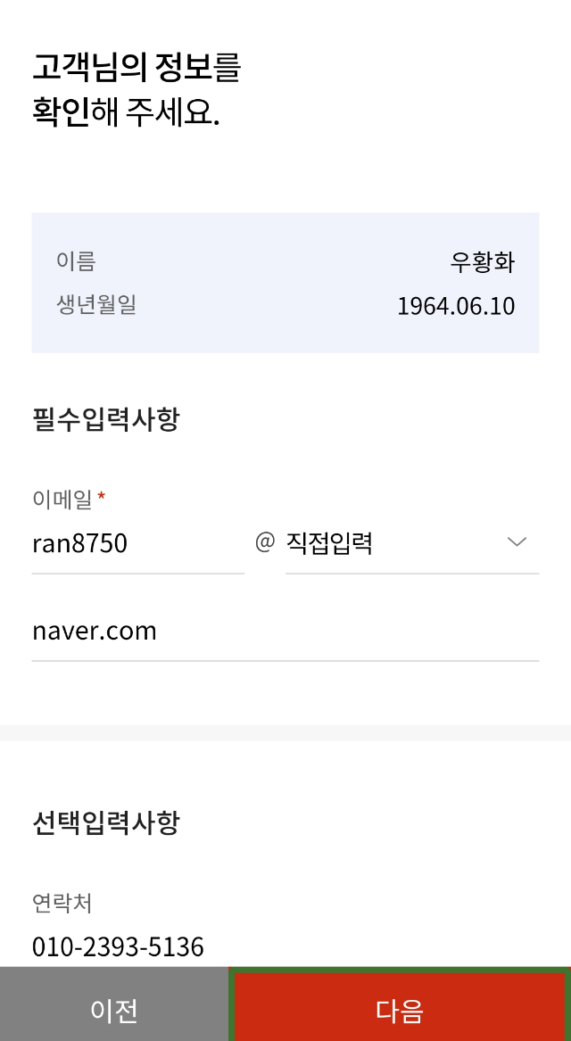
2. 진단 결과 및 개선 방안
페이지명 | 고객의 소리
URL | -
검사항목 | 7. (초점) 의미나 기능을 갖는 모든 사용자 인터페이스 컴포넌트에는 초점(focus)이 적용되고, 초점은 논리적인 순서로 이동되어야 한다.
오류유형 | 7.1. 초점은 사용자가 예측할 수 있도록 논리적인 순서로 이동해야 한다. | ■수정 필수 □수정 권장
미사용메뉴
"다음" 버튼을 눌러 페이지 이동을 진행하였지만, 초점이 이동한 페이지의 첫 번째 요소가 아닌 "다음" 버튼에 그대로 머물러 있음.
페이지의 처음부터 탐색할 수 있도록 초점을 수정해야 함.
문제점
개선 방안

Slide 70
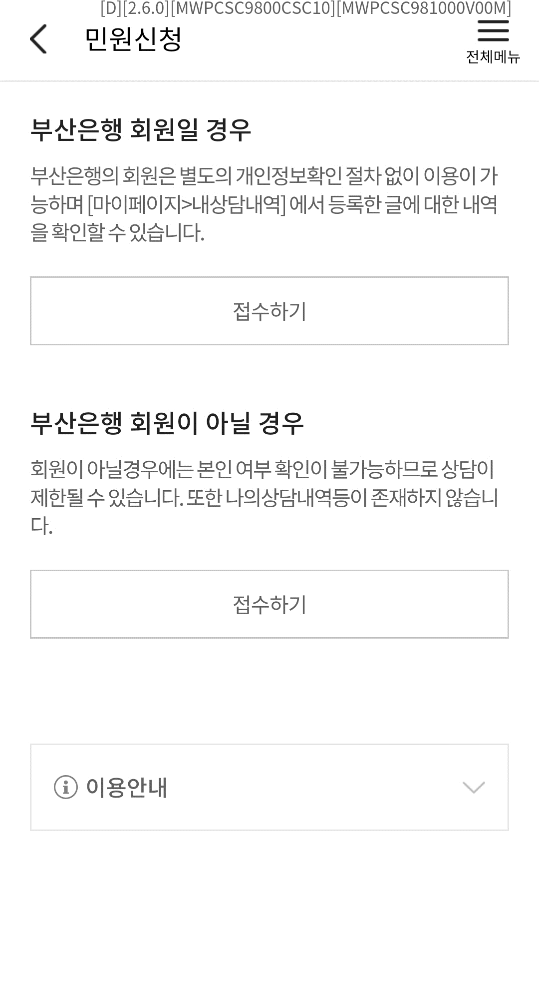

2. 진단 결과 및 개선 방안
페이지명 | 민원신청
URL | -
검사항목 | 7. (초점) 의미나 기능을 갖는 모든 사용자 인터페이스 컴포넌트에는 초점(focus)이 적용되고, 초점은 논리적인 순서로 이동되어야 한다.
오류유형 | 7.1. 초점은 사용자가 예측할 수 있도록 논리적인 순서로 이동해야 한다. | ■수정 필수 □수정 권장
개발 확인필요
"접수하기" 버튼을 눌러 페이지에 진입했을 때, 초점이 페이지의 첫 번째 요소가 아닌 다른 요소에 진입하고 있음.
페이지의 처음부터 탐색할 수 있도록 초점을 수정해야 함.
문제점
개선 방안

Slide 71


2. 진단 결과 및 개선 방안
페이지명 | 민원신청
URL | -
검사항목 | 7. (초점) 의미나 기능을 갖는 모든 사용자 인터페이스 컴포넌트에는 초점(focus)이 적용되고, 초점은 논리적인 순서로 이동되어야 한다.
오류유형 | 7.1. 초점은 사용자가 예측할 수 있도록 논리적인 순서로 이동해야 한다. | ■수정 필수 □수정 권장
개발 확인필요
"상세주소" 입력을 완료한 후, "다음" 버튼 선택 시 기존의 영역이 아닌 페이지의 웹뷰에 초점이 진입하고 있음.
해당 버튼부터 탐색할 수 있도록 초점을 수정해야 함.
문제점
개선 방안

Slide 72


2. 진단 결과 및 개선 방안
개선 확인
(20231113)
페이지명 | 민원신청
URL | -
검사항목 | 7. (초점) 의미나 기능을 갖는 모든 사용자 인터페이스 컴포넌트에는 초점(focus)이 적용되고, 초점은 논리적인 순서로 이동되어야 한다.
오류유형 | 7.1. 초점은 사용자가 예측할 수 있도록 논리적인 순서로 이동해야 한다. | ■수정 필수 □수정 권장
"취소" 버튼 선택 시 기존의 영역이 아닌 페이지의 웹뷰에 초점이 진입하고 있음.
바텀시트를 호출했던 "접수하기" 버튼부터 탐색할 수 있도록 초점을 수정해야 함.
문제점
개선 방안

Slide 73

2. 진단 결과 및 개선 방안
개선 확인
(20231113)
페이지명 | 민원접수및처리프로세스
URL | -
검사항목 | 4. (명도 대비) 화면에 표시되는 모든 사용자 인터페이스 컴포넌트와 텍스트는 전경색과 배경색이 구분될 수 있도록 제공되어야 한다.
오류유형 | 4.1. 화면에 표시되는 모든 사용자 인터페이스 컴포넌트와 텍스트는 전경색과 배경색이 구분될 수 있도록 명도 대비를 3:1 이상으로 제공해야 한다. | ■수정 필수 □수정 권장
텍스트와 배경 간 명도대비를 3:1 이상으로 제공해야 함.
모든 스탭 표기 부분 동일 오류.

Slide 74

2. 진단 결과 및 개선 방안
개선 확인
(20231113)
페이지명 | 금융소비자보호공시
URL | -
검사항목 | 12. (입력 도움) 입력서식 이용 시, 입력 오류를 방지하거나 정정할 수 있는 방법을 제공해야 한다.
오류유형 | 12.1. 입력서식에는 용도와 목적을 알 수 있는 대체정보를 제공해야 한다. | ■수정 필수 □수정 권장
분기선택을 선택한 이후 버튼명을 "2022년 3분기, 버튼"으로 읽어주고 있음.
버튼 실행 시 기능을 유추할 수 있도록 버튼에 대한 정보를 title 속성으로 제공해야 함.(title="분기선택")
동일 콤포넌트 버튼 모두 확인하여 개선 필요함.

Slide 75

2. 진단 결과 및 개선 방안
개선 확인
(20231113)
페이지명 | 금융소비자보호공시
URL | -
검사항목 | 1. (대체 텍스트) 텍스트 아닌 콘텐츠는 대체 가능한 텍스트와 함께 제공되어야 한다.
오류유형 | 1.1 텍스트 아닌 콘텐츠에 대한 대체 텍스트는 그 의미나 기능을 동등한 수준으로 짧고 명확하게 제공해야 한다. | ■수정 필수 □수정 권장
선택된 요소에 대한 선택됨 정보를 제공해야 함.
title="선택됨" 또는 aria-selected="true"

Slide 76

2. 진단 결과 및 개선 방안
개선 확인
(20231113)
페이지명 | 뱅킹 > 웰스타로보B > My웰스타로보B
URL | -
검사항목 | 7. (초점) 의미나 기능을 갖는 모든 사용자 인터페이스 컴포넌트에는 초점(focus)이 적용되고, 초점은 논리적인 순서로 이동되어야 한다.
오류유형 | 7.3. 표시되는 초점의 영역은 콘텐츠의 위치와 크기가 맞도록 제공해야 한다. | ■수정 필수 □수정 권장
캐러셀 이동 버튼에 초점 영역이 보이지 않고 있음.
초점 영역이 보이도록 수정해야 함.

Slide 77
2. 진단 결과 및 개선 방안
개선 확인
(20231113)
페이지명 | 뱅킹 > 웰스타로보B > My웰스타로보B
URL | -
검사항목 | 10. (정지기능 제공) 자동으로 변경되는 콘텐츠는 움직임을 제어할 수 있어야 한다.
오류유형 | 10.1. 자동으로 변경되는 콘텐츠에는 앞으로 이동, 뒤로 이동, 일시 정지, 정지와 같이 이를 제어할 수 있는 수단을 제공해야 한다. | ■수정 필수 □수정 권장
일정 시간 간격을 두고 자동으로 변경되는 콘텐츠에 정지할 수 있는 수단을 제공하여, 사용자가 콘텐츠를 인지할 수 있는 충분한 시간을 보장해야 함.
또한 캐러셀 UI에 이전/다음 버튼 또는 인디케이터를 제공하여 사용자가 원하는 콘텐츠를 탐색할 수 있도록 해야 함.
자동 재생을 제거하거나 일시 정지/재생 등의 컨트롤을 제공해야 함.

Slide 78


2. 진단 결과 및 개선 방안
개선 확인
(20231113)
페이지명 | 뱅킹 > 웰스타로보B > 포트폴리오 가입 > 로보포트폴리오가입
URL | -
검사항목 | 1. (대체 텍스트) 텍스트 아닌 콘텐츠는 대체 가능한 텍스트와 함께 제공되어야 한다.
오류유형 | 1.1 텍스트 아닌 콘텐츠에 대한 대체 텍스트는 그 의미나 기능을 동등한 수준으로 짧고 명확하게 제공해야 한다. | ■수정 필수 □수정 권장
의미가 있는 배경 이미지에 대한 대체 텍스트 제공이 필요함.
문제점

Slide 79
2. 진단 결과 및 개선 방안
개선 확인
(20231113)
페이지명 | 뱅킹 > 웰스타로보B > 포트폴리오 가입 > 로보포트폴리오가입 > 로보포트폴리오 소개
URL | -
검사항목 | 4. (명도 대비) 화면에 표시되는 모든 사용자 인터페이스 컴포넌트와 텍스트는 전경색과 배경색이 구분될 수 있도록 제공되어야 한다.
오류유형 | 4.1. 화면에 표시되는 모든 사용자 인터페이스 컴포넌트와 텍스트는 전경색과 배경색이 구분될 수 있도록 명도 대비를 3:1 이상으로 제공해야 한다. | ■수정 필수 □수정 권장
텍스트와 배경 간 명도대비를 3:1 이상으로 제공해야 함.

Slide 80

2. 진단 결과 및 개선 방안
개선 확인
(20231113)
페이지명 | 뱅킹 > 웰스타로보B > 포트폴리오 가입 > 로보포트폴리오가입 > 투자성향분석
URL | -
검사항목 | 16. (예측가능성) 사용자가 의도하지 않은 화면 전환이나 이벤트 등이 실행되는 경우 사용자가 이해할 수 있는 방법으로 제공되어야 한다.
오류유형 | 16.1. 화면이 전환되거나 팝업과 같은 이벤트가 실행되는 경우 이를 예측할 수 있는 방법을 제공해야 한다. | ■수정 필수 □수정 권장
스크린 리더 사용 시, 라디오 버튼을 선택하여도 "다음" 버튼이 활성화되지 않고 있음.
스크린 리더를 사용하지 않을 때와 동일한 기능을 사용할 수 있도록 수정되어야 함.

Slide 81


2. 진단 결과 및 개선 방안
개선 확인
(20231113)
페이지명 | 뱅킹 > 웰스타로보B > 포트폴리오 가입 > 로보포트폴리오가입 > 투자성향분석
URL | -
검사항목 | 16. (예측가능성) 사용자가 의도하지 않은 화면 전환이나 이벤트 등이 실행되는 경우 사용자가 이해할 수 있는 방법으로 제공되어야 한다.
오류유형 | 16.1. 화면이 전환되거나 팝업과 같은 이벤트가 실행되는 경우 이를 예측할 수 있는 방법을 제공해야 한다. | ■수정 필수 □수정 권장
어떤 페이지에서는 라디오 버튼을 누르자마자 다음 페이지로 이동하고, 어떤 페이지는 "다음" 버튼이 활성화되어 버튼을 눌러야 다음 페이지로 넘어가고 있음.
라디오 버튼을 누르면 자동으로 넘어가기 보다는 "다음" 버튼을 눌러, 스크린 리더 사용자가 의도한 행동으로 페이지 탐색이 이루어질 수 있도록 수정해야 함.
문제점

Slide 82

2. 진단 결과 및 개선 방안
개선 확인
(20231113)
페이지명 | 뱅킹 > 웰스타로보B > 포트폴리오 가입 > 로보포트폴리오가입 > 투자성향분석
URL | -
검사항목 | 7. (초점) 의미나 기능을 갖는 모든 사용자 인터페이스 컴포넌트에는 초점(focus)이 적용되고, 초점은 논리적인 순서로 이동되어야 한다.
오류유형 | 7.3. 표시되는 초점의 영역은 콘텐츠의 위치와 크기가 맞도록 제공해야 한다. | ■수정 필수 □수정 권장
캐러셀 이동 버튼에 초점 영역이 보이지 않고 있음.
초점 영역이 보이도록 수정해야 함.
또한 현재 활성화된 슬라이드 캐러셀 버튼에 "현재 슬라이드" 정보를 제공해야 함.

Slide 83

2. 진단 결과 및 개선 방안
개선 확인
(20231113)
페이지명 | 뱅킹 > 웰스타로보B > 포트폴리오 가입 > 로보포트폴리오가입 > 로보펀드가입(1단계)
URL | -
검사항목 | 1. (대체 텍스트) 텍스트 아닌 콘텐츠는 대체 가능한 텍스트와 함께 제공되어야 한다.
오류유형 | 1.1 텍스트 아닌 콘텐츠에 대한 대체 텍스트는 그 의미나 기능을 동등한 수준으로 짧고 명확하게 제공해야 한다. | ■수정 필수 □수정 권장
선택된 요소에 대한 선택됨 정보를 제공해야 함.
title="선택됨" 또는 aria-selected="true"

Slide 84

2. 진단 결과 및 개선 방안
개선 확인
(20231113)
페이지명 | 뱅킹 > 웰스타로보B > 포트폴리오 가입 > 로보포트폴리오가입 > 로보펀드가입(2단계)
URL | -
검사항목 | 3. (색에 무관한 인식) 화면에 표시되는 모든 정보는 색에 관계없이 인식될 수 있어야 한다.
오류유형 | 3.1. 콘텐츠에서 제공하는 모든 정보는 특정한 색을 구별할 수 없는 사용자, 흑백 디스플레이 사용자, 흑백 인쇄물을 보는 사용자 및 고대비 모드 사용자가 인식할 수 있도록 제공해야 한다. | ■수정 필수 □수정 권장
차트의 범례를 색상만으로 구분하고 있어 흑백 모드 사용자, 저시력 사용자는 정보를 정확하게 인지하기 어려움.
차트의 범례를 패턴 등으로 구분할 수 있게 제공하거나 차트 내 값이 표시되는 텍스트 부분에 "범례" 텍스트를 함께 제공해야 함.
또한, 차트 영역의 스크린 리더로 읽을 수 없기 때문에 차트에 표현된 정보와 동일한 데이터 내용을 표로 표현하여 대체 수단을 제공해야 함.
전문가포트폴리오 가입 페이지 동일 오류
* 10월 4일 "김명환 차장"님이 질의하신 내용에 대한 답변을 참고하여 개선.

Slide 85

2. 진단 결과 및 개선 방안
개선 확인
(20231113)
페이지명 | 뱅킹 > 웰스타로보B > 포트폴리오 가입 > 로보포트폴리오가입 > 로보펀드가입(2단계)
URL | -
검사항목 | 1. (적절한 대체 텍스트 제공) 텍스트 아닌 콘텐츠는 그 의미나 용도를 이해할 수 있도록 대체 텍스트를 제공해야 한다.
오류유형 | 1.1 텍스트 아닌 콘텐츠에 대한 대체 텍스트는 그 의미나 기능을 동등한 수준으로 짧고 명확하게 제공해야 한다. | ■수정 필수 □수정 권장
한 페이지에 동일한 버튼이 제공되어 정확한 버튼이 무엇인지 알기 어려움.
버튼별로 상세 정보를 제공하여 구별되도록 해야 함.
Ex)
title="NH-Amundi USD초단기채권증권자투자신탁(UH)[채권] Class Ce, 펀드 선택"
title="미래에셋전략배분TDF2025혼합자산자투자신탁 종류C -e, 펀드 선택"

Slide 86

2. 진단 결과 및 개선 방안
개선 확인
(20231113)
페이지명 | 뱅킹 > 웰스타로보B > 포트폴리오 가입 > 로보포트폴리오가입 > 로보펀드가입(2단계) - 과거추정성과
URL | -
검사항목 | 3. (색에 무관한 인식) 화면에 표시되는 모든 정보는 색에 관계없이 인식될 수 있어야 한다.
오류유형 | 3.1. 콘텐츠에서 제공하는 모든 정보는 특정한 색을 구별할 수 없는 사용자, 흑백 디스플레이 사용자, 흑백 인쇄물을 보는 사용자 및 고대비 모드 사용자가 인식할 수 있도록 제공해야 한다. | ■수정 필수 □수정 권장
차트의 범례를 색상만으로 구분하고 있어 흑백 모드 사용자, 저시력 사용자는 정보를 정확하게 인지하기 어려움.
차트의 범례를 패턴 등으로 구분할 수 있게 제공하거나 차트 내 값이 표시되는 텍스트 부분에 "범례" 텍스트를 함께 제공해야 함.
또한, 차트 영역의 스크린 리더로 읽을 수 없기 때문에 차트에 표현된 정보와 동일한 데이터 내용을 표로 표현하여 대체 수단을 제공해야 함.
* 10월 4일 "김명환 차장"님이 질의하신 내용에 대한 답변을 참고하여 개선.

Slide 87

2. 진단 결과 및 개선 방안
개선 확인
(20231113)
2023-11-02
페이지명 | 뱅킹 > 웰스타로보B > 포트폴리오 가입 > 전문가포트폴리오가입
URL | -
검사항목 | 1. (대체 텍스트) 텍스트 아닌 콘텐츠는 대체 가능한 텍스트와 함께 제공되어야 한다.
오류유형 | 1.1 텍스트 아닌 콘텐츠에 대한 대체 텍스트는 그 의미나 기능을 동등한 수준으로 짧고 명확하게 제공해야 한다. | ■수정 필수 □수정 권장
해당 버튼에 대한 정보가 주언어속성(한국어)가 아닌 영어로 제공되고 있음.
ex) next slide -> 다음
동일 콤포넌트 UI 공통 오류임.

Slide 88

2. 진단 결과 및 개선 방안
개선 확인
(20231113)
2023-11-02
페이지명 | 뱅킹 > 웰스타로보B > 포트폴리오 가입 > 전문가포트폴리오가입
URL | -
검사항목 | 16. (예측가능성) 사용자가 의도하지 않은 화면 전환이나 이벤트 등이 실행되는 경우 사용자가 이해할 수 있는 방법으로 제공되어야 한다.
오류유형 | 16.1. 화면이 전환되거나 팝업과 같은 이벤트가 실행되는 경우 이를 예측할 수 있는 방법을 제공해야 한다. | ■수정 필수 □수정 권장
스크린 리더 사용 시, 해당 버튼이 작동하지 않고 있음.
사용 가능하도록 스크립트를 수정해야 함.

Slide 89


2. 진단 결과 및 개선 방안
개선 확인
(20231113)
2023-11-02
페이지명 | 뱅킹 > 웰스타로보B > 포트폴리오 가입 > 전문가포트폴리오가입(3단계)
URL | -
검사항목 | 3. (색에 무관한 인식) 화면에 표시되는 모든 정보는 색에 관계없이 인식될 수 있어야 한다.
오류유형 | 3.1. 콘텐츠에서 제공하는 모든 정보는 특정한 색을 구별할 수 없는 사용자, 흑백 디스플레이 사용자, 흑백 인쇄물을 보는 사용자 및 고대비 모드 사용자가 인식할 수 있도록 제공해야 한다. | ■수정 필수 □수정 권장
특정 요소를 가리키는 내용이 색상만으로 구별하고 있어, 흑백 모드 사용자, 저시력 사용자는 해당 정보만으로 입력서식을 찾기 어려움.
색상이 아닌 다른 요소로 해당 영역을 구분할 수 있도록 수정해야 함.
*현재 해당 입력서식의 객체 정보가 없어, 사용자는 입력하는 부분이라는 것을 알기 어려우므로, input 태그로 함께 수정 필요.
또한, 해당 부분의 숫자를 플레이스 홀더와 동일하게 작성하지 않으면 다음 페이지로 넘어가지 않고 있음.
그러나 이러한 정보를 화면상에서는 알기 어렵고 별다른 alert창을 제공하지 않으므로, 사용자가 동일하게 작성할 수 있도록 설명 텍스트를 수정해야 함.
(20231113 - 추가 코멘트) "3단계 진입 시 오류 발생"하여 확인 불가.
개선 방안
아래의 입력 서식에 숫자를 동일하게 직접 입력해주세요.
input으로 변경

Slide 90

2. 진단 결과 및 개선 방안
2023-11-02
페이지명 | 뱅킹 > 웰스타로보B > 포트폴리오 가입 > 전문가포트폴리오가입(3단계)
URL | -
검사항목 | 4. (명도 대비) 화면에 표시되는 모든 사용자 인터페이스 컴포넌트와 텍스트는 전경색과 배경색이 구분될 수 있도록 제공되어야 한다.
오류유형 | 4.1. 화면에 표시되는 모든 사용자 인터페이스 컴포넌트와 텍스트는 전경색과 배경색이 구분될 수 있도록 명도 대비를 3:1 이상으로 제공해야 한다. | ■수정 필수 □수정 권장
퍼블수정
텍스트와 배경 간 명도 대비는 최소 3:1 이상으로 제공해야 함.
(20231113 - 추가 코멘트) "3단계 진입 시 오류 발생"하여 확인 불가.

Slide 91

2. 진단 결과 및 개선 방안
개선 확인
(20231113)
2023-11-02
페이지명 | 뱅킹 > 웰스타로보B > 포트폴리오 가입 > 전문가포트폴리오가입(5단계)
URL | -
검사항목 | 1. (대체 텍스트) 텍스트 아닌 콘텐츠는 대체 가능한 텍스트와 함께 제공되어야 한다.
오류유형 | 1.1 텍스트 아닌 콘텐츠에 대한 대체 텍스트는 그 의미나 기능을 동등한 수준으로 짧고 명확하게 제공해야 한다. | ■수정 필수 □수정 권장
선택된 요소에 대한 선택됨 정보를 제공해야 함.
title="선택됨" 또는 aria-selected="true"
(20231113 - 추가 코멘트) "3단계 진입 시 오류 발생"하여 확인 불가.

Slide 92

2. 진단 결과 및 개선 방안
개선 확인
(20231113)
2023-11-02
페이지명 | 뱅킹 > 웰스타로보B > 포트폴리오 가입 > 전문가포트폴리오가입(5단계)
URL | -
검사항목 | 1. (대체 텍스트) 텍스트 아닌 콘텐츠는 대체 가능한 텍스트와 함께 제공되어야 한다.
오류유형 | 1.1 텍스트 아닌 콘텐츠에 대한 대체 텍스트는 그 의미나 기능을 동등한 수준으로 짧고 명확하게 제공해야 한다. | ■수정 필수 □수정 권장
숫자 입력 버튼에 대한 레이블을 제공하지 않아, 어떤 숫자의 버튼인지 알기 어려움.
레이블을 제공하여 구분할 수 있도록 해야 함.
Ex) title="1"
숫자 키패드 공통 오류.
(20231113 - 추가 코멘트) "3단계 진입 시 오류 발생"하여 확인 불가.

Slide 93
2. 진단 결과 및 개선 방안
2023-11-02
페이지명 | 뱅킹 > 웰스타로보B > 포트폴리오 가입 > 전문가포트폴리오가입(5단계)
URL | -
검사항목 | 1. (대체 텍스트) 텍스트 아닌 콘텐츠는 대체 가능한 텍스트와 함께 제공되어야 한다.
오류유형 | 1.1 텍스트 아닌 콘텐츠에 대한 대체 텍스트는 그 의미나 기능을 동등한 수준으로 짧고 명확하게 제공해야 한다. | ■수정 필수 □수정 권장
솔루션
사용하지 않는 장식용 요소에는 초점이 진입하지 않도록 해야 함.
숫자 키패드 공통 오류.
(20231113 - 추가 코멘트) "3단계 진입 시 오류 발생"하여 확인 불가.

Slide 94


2. 진단 결과 및 개선 방안
개선 확인
(20231113)
2023-11-02
페이지명 | 뱅킹 > 웰스타로보B > 포트폴리오 가입 > 전문가포트폴리오가입(6단계)
URL | -
검사항목 | 7. (초점) 의미나 기능을 갖는 모든 사용자 인터페이스 컴포넌트에는 초점(focus)이 적용되고, 초점은 논리적인 순서로 이동되어야 한다.
오류유형 | 7.2. 초점은 화면에서 보이지 않거나 논리적으로 의미를 갖지 않는 사용자 인터페이스 컴포넌트로 이동하지 않도록 해야 한다. | ■수정 필수 □수정 권장
숨겨진 요소를 CSS의 display:none, visibility:hidden 속성 또는 HTML의 aria-hidden 속성을 사용하지 않고 opacity, position 등을 통해 위치/시각적으로만 숨겨두어 모바일 스크린 리더에서 숨겨진 요소에 초점이 접근되고 있음.
(20231113 - 추가 코멘트) "3단계 진입 시 오류 발생"하여 확인 불가.

Slide 95

2. 진단 결과 및 개선 방안
개선 확인
(20231113)
페이지명 | 뱅킹 > 웰스타로보B > 서비스안내 > 서비스안내
URL | -
검사항목 | 1. (대체 텍스트) 텍스트 아닌 콘텐츠는 대체 가능한 텍스트와 함께 제공되어야 한다.
오류유형 | 1.1 텍스트 아닌 콘텐츠에 대한 대체 텍스트는 그 의미나 기능을 동등한 수준으로 짧고 명확하게 제공해야 한다. | ■수정 필수 □수정 권장
선택된 요소에 대한 선택됨 정보를 제공해야 함.
title="선택됨" 또는 aria-selected="true"

Slide 96

2. 진단 결과 및 개선 방안
개선 확인
(20231113)
2023-11-02
페이지명 | 뱅킹 > 간편결제 > 썸패스
URL | -
검사항목 | 1. (대체 텍스트) 텍스트 아닌 콘텐츠는 대체 가능한 텍스트와 함께 제공되어야 한다.
오류유형 | 1.1 텍스트 아닌 콘텐츠에 대한 대체 텍스트는 그 의미나 기능을 동등한 수준으로 짧고 명확하게 제공해야 한다. | ■수정 필수 □수정 권장
이미지에 대한 대체 텍스트를 제공하지 않음.
이미지가 전달하고자 하는 정보와 동일한 설명을 대체 텍스트로 제공해야 함.
Ex) 모바일뱅킹 실행 다음 간편결제 클릭 -> 모바일뱅킹 실행 이후 간편결제 클릭 후, 우측 상단 썸패스 클릭

Slide 97

2. 진단 결과 및 개선 방안
2023-11-02
페이지명 | 뱅킹 > 간편결제 > 썸패스
URL | -
검사항목 | 13. (사용자 인터페이스의 일관성) 사용자 인터페이스 컴포넌트들은 일관성 있게 배치되어야 한다.
오류유형 | 13.1. 화면에 표시되는 콘텐츠들의 배치는 일관성 있게 제공되어야 한다. | ■수정 필수 □수정 권장
운영
확인필요
기능삭제필요
스크린 리더 사용 시, 스크롤의 위치를 인식하지 못해, 해당 위치의 스크롤로 이동했을 때 내용이 나오도록 되어 있어, 스크린 리더 사용자들은 시각적으로 내용을 확인할 수 없음.
가맹점 안내 탭 콘텐츠 동일 오류.
(20231113 - 추가 코멘트) 모바일에서는 스크롤 애니메이션 구현 시 "초점"에 위치에 따라 스크롤 값을 반환해서 처리해야 하나 기술적으로 구현이 어려운 것으로 알고 있습니다. 적용된 스크롤 애니메이션 효과를 제거할 것을 권장드립니다.

Slide 98

2. 진단 결과 및 개선 방안
2023-11-02
페이지명 | 뱅킹 > 간편결제 > 썸패스 > 지금바로 가입하기
URL | -
검사항목 | 1. (대체 텍스트) 텍스트 아닌 콘텐츠는 대체 가능한 텍스트와 함께 제공되어야 한다.
오류유형 | 1.1 텍스트 아닌 콘텐츠에 대한 대체 텍스트는 그 의미나 기능을 동등한 수준으로 짧고 명확하게 제공해야 한다. | ■수정 필수 □수정 권장
네이티브
해당되는 입력서식에 정확한 레이블을 제공해야 함.
Ex) 뒤 7자리 -> 주민번호 뒤 7자리

Slide 99

2. 진단 결과 및 개선 방안
개선 확인
(20231113)
2023-11-02
페이지명 | 뱅킹 > 간편결제 > 썸패스 > 지금바로 가입하기
URL | -
검사항목 | 1. (대체 텍스트) 텍스트 아닌 콘텐츠는 대체 가능한 텍스트와 함께 제공되어야 한다.
오류유형 | 1.1 텍스트 아닌 콘텐츠에 대한 대체 텍스트는 그 의미나 기능을 동등한 수준으로 짧고 명확하게 제공해야 한다. | ■수정 필수 □수정 권장
선택된 요소에 대한 선택됨 정보를 제공해야 함.
title="선택됨" 또는 aria-selected="true"

Slide 100

2. 진단 결과 및 개선 방안
개선 확인
(20231113)
2023-11-02
페이지명 | 뱅킹 > 간편결제 > 썸패스 > 지금바로 가입하기 > 이용약관
URL | -
검사항목 | 7. (초점) 의미나 기능을 갖는 모든 사용자 인터페이스 컴포넌트에는 초점(focus)이 적용되고, 초점은 논리적인 순서로 이동되어야 한다.
오류유형 | 7.3. 표시되는 초점의 영역은 콘텐츠의 위치와 크기가 맞도록 제공해야 한다. | ■수정 필수 □수정 권장
"전체동의" 버튼 영역과 다른 위치로 초점이 위치하고 있음.
컨트롤 요소에 맞도록 초점 영역을 수정해야 함.

Slide 101

2. 진단 결과 및 개선 방안
개선 확인
(20231113)
2023-11-02
페이지명 | 뱅킹 > 간편결제 > 썸패스 > 지금바로 가입하기 > 이용약관
URL | -
검사항목 | 7. (초점) 의미나 기능을 갖는 모든 사용자 인터페이스 컴포넌트에는 초점(focus)이 적용되고, 초점은 논리적인 순서로 이동되어야 한다.
오류유형 | 7.3. 표시되는 초점의 영역은 콘텐츠의 위치와 크기가 맞도록 제공해야 한다. | ■수정 필수 □수정 권장
스크린 리더 사용 시, 해당 버튼을 선택할 수 없음.

Slide 102

2. 진단 결과 및 개선 방안
2023-11-02
페이지명 | 뱅킹 > 간편결제 > 개인제로페이
URL | -
검사항목 | 16. (예측가능성) 사용자가 의도하지 않은 화면 전환이나 이벤트 등이 실행되는 경우 사용자가 이해할 수 있는 방법으로 제공되어야 한다.
오류유형 | 16.1. 화면이 전환되거나 팝업과 같은 이벤트가 실행되는 경우 이를 예측할 수 있는 방법을 제공해야 한다. | ■수정 필수 □수정 권장
테스트계정필요
현재 "썸패스" 메뉴로 연결되고 있음.
해당 메뉴에 맞는 페이지로 이동해야 함.

Slide 103

2. 진단 결과 및 개선 방안
2023-11-02
페이지명 | 뱅킹 > 간편결제 > 이용내역조회
URL | -
검사항목 | 1. (대체 텍스트) 텍스트 아닌 콘텐츠는 대체 가능한 텍스트와 함께 제공되어야 한다.
오류유형 | 1.1 텍스트 아닌 콘텐츠에 대한 대체 텍스트는 그 의미나 기능을 동등한 수준으로 짧고 명확하게 제공해야 한다. | ■수정 필수 □수정 권장
퍼블수정
영역 실행 시 필터 옵션을 변경할 수 있는 기능이 실행되고 있기 때문에 버튼에 대한 기능 정보를 제공해야 함.
마크업 코드에 따라 aria-label을 제공하고 있는 경우 텍스트 마지막 부분에 "검색 결과 필터 변경하기" 등의 텍스트를 제공해야 함. aria-label을 사용하지 않는 경우는 title 속성을 활용하여 텍스트를 제공해도 무방함.
필터 호출 버튼 공통 오류임.
(20231113 - 추가 코멘트) 현재 "이용내역 필터 변경하기"로만 읽어주고 있음.
선택되어 있는 정보를 출력해 주어야 함. "조회기간 1개월 2023-10-03~2023-11-02, 결제구분 전체, 결제수단 구분 전체, 결제승인구분 전체"

Slide 104

2. 진단 결과 및 개선 방안
개선 확인
(20231113)
2023-11-02
페이지명 | 뱅킹 > 간편결제 > 이용내역조회
URL | -
검사항목 | 12. (입력 도움) 입력서식 이용 시, 입력 오류를 방지하거나 정정할 수 있는 방법을 제공해야 한다.
오류유형 | 12.1. 입력서식에는 용도와 목적을 알 수 있는 대체정보를 제공해야 한다. | ■수정 필수 □수정 권장
시작일과 종료일을 입력하는 입력양식에 대한 title 속성을 제공해야 함. (title="조회 시작일", title="조회 종료일")
필터 선택 영역 공통 오류임.

Slide 105

2. 진단 결과 및 개선 방안
개선 확인
(20231113)
2023-11-02
페이지명 | 뱅킹 > 간편결제 > 이용내역조회
URL | -
검사항목 | 1. (대체 텍스트) 텍스트 아닌 콘텐츠는 대체 가능한 텍스트와 함께 제공되어야 한다.
오류유형 | 1.1 텍스트 아닌 콘텐츠에 대한 대체 텍스트는 그 의미나 기능을 동등한 수준으로 짧고 명확하게 제공해야 한다. | ■수정 필수 □수정 권장
사용자와의 상호작용에 따라 상태가 변경되는 컨트롤 요소의 상태 정보를 시각적으로만 구분함
스크린 리더가 사용할 수 있는 형태로 링크의 상태에 관한 부가 설명을 제공해야 하며 상태 변경 시 부가 정보는 토글 되어야 함
캘린더 UI 공통 오류임.
오늘 날짜에 대한 부분도 title="오늘 일자" 정보를 제공해야 함.
개선 방안
<a href="#" class="date not selected" data-date="20231003" data-today="N" title="선택된 일자">1</a>

Slide 106
2. 진단 결과 및 개선 방안
2023-11-02
페이지명 | 뱅킹 > 간편결제 > 기업제로페이
URL | -
검사항목 | 16. (예측가능성) 사용자가 의도하지 않은 화면 전환이나 이벤트 등이 실행되는 경우 사용자가 이해할 수 있는 방법으로 제공되어야 한다.
오류유형 | 16.1. 화면이 전환되거나 팝업과 같은 이벤트가 실행되는 경우 이를 예측할 수 있는 방법을 제공해야 한다. | ■수정 필수 □수정 권장
테스트계정필요
현재 "썸패스" 메뉴로 연결되고 있음.
해당 메뉴에 맞는 페이지로 이동해야 함.

Slide 107
2. 진단 결과 및 개선 방안
2023-11-02
페이지명 | 뱅킹 > 간편결제 > 설정
URL | -
검사항목 | 16. (예측가능성) 사용자가 의도하지 않은 화면 전환이나 이벤트 등이 실행되는 경우 사용자가 이해할 수 있는 방법으로 제공되어야 한다.
오류유형 | 16.1. 화면이 전환되거나 팝업과 같은 이벤트가 실행되는 경우 이를 예측할 수 있는 방법을 제공해야 한다. | ■수정 필수 □수정 권장
테스트계정필요
현재 "썸패스" 메뉴로 연결되고 있음.
해당 메뉴에 맞는 페이지로 이동해야 함.

Slide 108

2. 진단 결과 및 개선 방안
2023-11-13
페이지명 | 뱅킹 > 전자증명서 > 전자증명서 안내
URL | -
검사항목 | 7. (초점) 의미나 기능을 갖는 모든 사용자 인터페이스 컴포넌트에는 초점(focus)이 적용되고, 초점은 논리적인 순서로 이동되어야 한다.
오류유형 | 7.2. 초점은 화면에서 보이지 않거나 논리적으로 의미를 갖지 않는 사용자 인터페이스 컴포넌트로 이동하지 않도록 해야 한다. | ■수정 필수 □수정 권장
개발 확인필요
페이지가 레이어 팝업 형태로 제공되고 있는데 초점이 팝업 아래쪽 본문 콘텐츠 영역으로 진입되고 있음.
레이어 팝업 아래쪽 영역으로 초점이 진입되지 않도록 개선해야 함.

Slide 109

2. 진단 결과 및 개선 방안
개선 확인
(20231113)
2023-11-02
페이지명 | 뱅킹 > 전자증명서 > 전자증명서 발급신청 > 전자증명서 이용안내
URL | -
검사항목 | 1. (대체 텍스트) 텍스트 아닌 콘텐츠는 대체 가능한 텍스트와 함께 제공되어야 한다.
오류유형 | 1.1 텍스트 아닌 콘텐츠에 대한 대체 텍스트는 그 의미나 기능을 동등한 수준으로 짧고 명확하게 제공해야 한다. | ■수정 필수 □수정 권장
설명 텍스트로 충분함으로 이미지 내 동일한 대체텍스트를 중복 제공하지 않아야 함.
Ex) alt="전자증명서발급신청이미지" -> alt=""

Slide 110

2. 진단 결과 및 개선 방안
개선 확인
(20231113)
2023-11-02
페이지명 | 뱅킹 > 전자증명서 > 전자증명서 발급신청 > 전자증명서 이용안내
URL | -
검사항목 | 1. (대체 텍스트) 텍스트 아닌 콘텐츠는 대체 가능한 텍스트와 함께 제공되어야 한다.
오류유형 | 1.1 텍스트 아닌 콘텐츠에 대한 대체 텍스트는 그 의미나 기능을 동등한 수준으로 짧고 명확하게 제공해야 한다. | ■수정 필수 □수정 권장
이미지의 전후로 이미지에 대한 설명 텍스트가 없으나, 이미지의 대체 텍스트는 모두 동일하게 제공되고 있음.
대체 텍스트를 다르게 제공하여 이미지의 설명을 추가하거나, 이미지의 전후에 설명 텍스트를 추가하여 증명서 발급 신청과정을 설명해야 함.
Ex) alt="전자증명서발급추가화면이미지" -> alt="전자증명서 발급신청 메뉴 선택 후 발급신청 탭에서 발급신청"
*3.다양한 기관으로 바로 제출 부분의 이미지 대체 텍스트 참고

Slide 111

2. 진단 결과 및 개선 방안
2023-11-02
페이지명 | 뱅킹 > 전자증명서 > 전자증명서 발급신청 > 전자증명서 이용안내 > 이용약관
URL | -
검사항목 | 1. (대체 텍스트) 텍스트 아닌 콘텐츠는 대체 가능한 텍스트와 함께 제공되어야 한다.
오류유형 | 1.1 텍스트 아닌 콘텐츠에 대한 대체 텍스트는 그 의미나 기능을 동등한 수준으로 짧고 명확하게 제공해야 한다. | ■수정 필수 □수정 권장
외부 연결페이지
이미지에 대한 대체 텍스트를 동일하게 제공하지 않음.
이미지가 전달하고자 하는 정보와 동일한 설명을 대체 텍스트로 제공해야 함.
Ex) alt="전자문서지갑" -> alt="전자증명서·공공 마이데이터"

Slide 112

2. 진단 결과 및 개선 방안
2023-11-02
페이지명 | 뱅킹 > 전자증명서 > 전자증명서 발급신청
URL | -
검사항목 | -
오류유형 | - | ■수정 필수 □수정 권장
테스트계정필요
진단 불가.

Slide 113
2. 진단 결과 및 개선 방안
2023-11-02
페이지명 | 뱅킹 > 전자증명서 > 내전자증명서
URL | -
검사항목 | -
오류유형 | - | ■수정 필수 □수정 권장
테스트계정필요
진단 불가.

Slide 114
2. 진단 결과 및 개선 방안
2023-11-02
페이지명 | 뱅킹 > 전자증명서 > 알림함
URL | -
검사항목 | -
오류유형 | - | ■수정 필수 □수정 권장
테스트계정필요
진단 불가.

Slide 115

2. 진단 결과 및 개선 방안
개선 확인
(20231113)
2023-11-02
페이지명 | 뱅킹 > 재무설계 > 은퇴설계(1단계) > 통계정보
URL | -
검사항목 | 1. (대체 텍스트) 텍스트 아닌 콘텐츠는 대체 가능한 텍스트와 함께 제공되어야 한다.
오류유형 | 1.1 텍스트 아닌 콘텐츠에 대한 대체 텍스트는 그 의미나 기능을 동등한 수준으로 짧고 명확하게 제공해야 한다. | ■수정 필수 □수정 권장
선택된 요소에 대한 선택됨 정보를 제공해야 함.
title="선택됨" 또는 aria-selected="true"

Slide 116

2. 진단 결과 및 개선 방안
개선 확인
(20231113)
2023-11-02
페이지명 | 뱅킹 > 재무설계 > 은퇴설계(2단계)
URL | -
검사항목 | 1. (대체 텍스트) 텍스트 아닌 콘텐츠는 대체 가능한 텍스트와 함께 제공되어야 한다.
오류유형 | 1.1 텍스트 아닌 콘텐츠에 대한 대체 텍스트는 그 의미나 기능을 동등한 수준으로 짧고 명확하게 제공해야 한다. | ■수정 필수 □수정 권장
선택된 요소에 대한 선택됨 정보를 제공해야 함.
title="선택됨" 또는 aria-selected="true"

Slide 117


2. 진단 결과 및 개선 방안
2023-11-02
페이지명 | 뱅킹 > 재무설계 > 은퇴설계(3단계) > 국민연금예상액
URL | -
검사항목 | 16. (예측가능성) 사용자가 의도하지 않은 화면 전환이나 이벤트 등이 실행되는 경우 사용자가 이해할 수 있는 방법으로 제공되어야 한다.
오류유형 | 16.1. 화면이 전환되거나 팝업과 같은 이벤트가 실행되는 경우 이를 예측할 수 있는 방법을 제공해야 한다. | ■수정 필수 □수정 권장
개발기 확인불가
선택할 수 있는 버튼이 없어, 기획의도 확인 후 버튼을 추가해야 함.

Slide 118

2. 진단 결과 및 개선 방안
개선 확인
(20231113)
2023-11-02
페이지명 | 뱅킹 > 재무설계 > 은퇴설계(4단계)
URL | -
검사항목 | 7. (초점) 의미나 기능을 갖는 모든 사용자 인터페이스 컴포넌트에는 초점(focus)이 적용되고, 초점은 논리적인 순서로 이동되어야 한다.
오류유형 | 7.1. 초점은 사용자가 예측할 수 있도록 논리적인 순서로 이동해야 한다. | ■수정 필수 □수정 권장
툴팁 버튼에 초점이 진입하지 않고 있음.
초점이 진입할 수 있는 컨트롤 요소(<a>, <button>)으로 마크업을 수정해야 함.

Slide 119

2. 진단 결과 및 개선 방안
개선 확인
(20231113)
2023-11-02
페이지명 | 뱅킹 > 재무설계 > 은퇴설계(4단계)
URL | -
검사항목 | 16. (예측가능성) 사용자가 의도하지 않은 화면 전환이나 이벤트 등이 실행되는 경우 사용자가 이해할 수 있는 방법으로 제공되어야 한다.
오류유형 | 16.1. 화면이 전환되거나 팝업과 같은 이벤트가 실행되는 경우 이를 예측할 수 있는 방법을 제공해야 한다. | ■수정 필수 □수정 권장
버튼이 아닌 콘텐츠를 버튼으로 인식하여 읽어주고 있음.
Ex) 은퇴준비기간 4년 은퇴기간이란? 31년, 버튼, 상세 열기
재무설계 중 다른 메뉴(교육설계, 결혼설계, 이벤트설계) 동일 오류.

Slide 120

2. 진단 결과 및 개선 방안
개선 확인
(20231113)
2023-11-03
페이지명 | 뱅킹 > 재무설계 > 교육설계(4단계)
URL | -
검사항목 | 16. (예측가능성) 사용자가 의도하지 않은 화면 전환이나 이벤트 등이 실행되는 경우 사용자가 이해할 수 있는 방법으로 제공되어야 한다.
오류유형 | 16.1. 화면이 전환되거나 팝업과 같은 이벤트가 실행되는 경우 이를 예측할 수 있는 방법을 제공해야 한다. | ■수정 필수 □수정 권장
버튼이 아닌 콘텐츠를 버튼으로 인식하여 읽어주고 있음.
Ex) 본인 교육목표 현재연령 59세 총 교육기간 5년, 버튼, 상세 열기
재무설계 중 다른 메뉴(교육설계, 결혼설계, 이벤트설계) 동일 오류.

Slide 121
2. 진단 결과 및 개선 방안
개선 확인
(20231113)
2023-11-03
페이지명 | 뱅킹 > 재무설계 > 교육설계(4단계)
URL | -
검사항목 | 1. (대체 텍스트) 텍스트 아닌 콘텐츠는 대체 가능한 텍스트와 함께 제공되어야 한다.
오류유형 | 1.1 텍스트 아닌 콘텐츠에 대한 대체 텍스트는 그 의미나 기능을 동등한 수준으로 짧고 명확하게 제공해야 한다. | ■수정 필수 □수정 권장
한 번 상세열기 동작을 하고 난 후에는 상세 열기 정보가 제공되고 있으나, 페이지에 진입하자마자 스크린 리더로 탐색했을 경우 상세 열기 버튼에 대한 정보가 제공되지 않고 있음.
재무설계 중 다른 메뉴(교육설계, 결혼설계, 이벤트설계) 동일 오류.

Slide 122

2. 진단 결과 및 개선 방안
2023-11-03
페이지명 | 뱅킹 > 재무설계 > 교육설계(4단계)
URL | -
검사항목 | 3. (색에 무관한 인식) 화면에 표시되는 모든 정보는 색에 관계없이 인식될 수 있어야 한다.
오류유형 | 3.1. 콘텐츠에서 제공하는 모든 정보는 특정한 색을 구별할 수 없는 사용자, 흑백 디스플레이 사용자, 흑백 인쇄물을 보는 사용자 및 고대비 모드 사용자가 인식할 수 있도록 제공해야 한다. | ■수정 필수 □수정 권장
차트의 범례를 색상만으로 구분하고 있어 흑백 모드 사용자, 저시력 사용자는 정보를 정확하게 인지하기 어려움.
차트의 범례를 패턴 등으로 구분할 수 있게 제공하거나 차트 내 값이 표시되는 텍스트 부분에 "범례" 텍스트를 함께 제공해야 함.
또한, 차트 영역의 스크린 리더로 읽을 수 없기 때문에 차트에 표현된 정보와 동일한 데이터 내용을 표로 표현하여 대체 수단을 제공해야 함.
재무설계 중 다른 메뉴(교육설계, 결혼설계, 주택설계, 이벤트설계) 동일 오류.
* 10월 4일 "김명환 차장"님이 질의하신 내용에 대한 답변을 참고하여 개선.

Slide 123

2. 진단 결과 및 개선 방안
개선 확인
(20231113)
2023-11-03
페이지명 | 뱅킹 > 재무설계 > 결혼설계(4단계)
URL | -
검사항목 | 16. (예측가능성) 사용자가 의도하지 않은 화면 전환이나 이벤트 등이 실행되는 경우 사용자가 이해할 수 있는 방법으로 제공되어야 한다.
오류유형 | 16.1. 화면이 전환되거나 팝업과 같은 이벤트가 실행되는 경우 이를 예측할 수 있는 방법을 제공해야 한다. | ■수정 필수 □수정 권장
버튼이 아닌 콘텐츠를 버튼으로 인식하여 읽어주고 있음.
Ex) 기간분석 현재연령 59세 필요시기 1년, 버튼, 상세 열기
재무설계 중 다른 메뉴(교육설계, 결혼설계, 이벤트설계) 동일 오류.

Slide 124
2. 진단 결과 및 개선 방안
개선 확인
(20231113)
2023-11-03
페이지명 | 뱅킹 > 재무설계 > 결혼설계(4단계)
URL | -
검사항목 | 1. (대체 텍스트) 텍스트 아닌 콘텐츠는 대체 가능한 텍스트와 함께 제공되어야 한다.
오류유형 | 1.1 텍스트 아닌 콘텐츠에 대한 대체 텍스트는 그 의미나 기능을 동등한 수준으로 짧고 명확하게 제공해야 한다. | ■수정 필수 □수정 권장
한 번 상세열기 동작을 하고 난 후에는 상세 열기 정보가 제공되고 있으나, 페이지에 진입하자마자 스크린 리더로 탐색했을 경우 상세 열기 버튼에 대한 정보가 제공되지 않고 있음.
재무설계 중 다른 메뉴(교육설계, 결혼설계, 이벤트설계) 동일 오류.

Slide 125
2. 진단 결과 및 개선 방안
2023-11-03
페이지명 | 뱅킹 > 재무설계 > 결혼설계(4단계)
URL | -
검사항목 | 3. (색에 무관한 인식) 화면에 표시되는 모든 정보는 색에 관계없이 인식될 수 있어야 한다.
오류유형 | 3.1. 콘텐츠에서 제공하는 모든 정보는 특정한 색을 구별할 수 없는 사용자, 흑백 디스플레이 사용자, 흑백 인쇄물을 보는 사용자 및 고대비 모드 사용자가 인식할 수 있도록 제공해야 한다. | ■수정 필수 □수정 권장
차트의 범례를 색상만으로 구분하고 있어 흑백 모드 사용자, 저시력 사용자는 정보를 정확하게 인지하기 어려움.
차트의 범례를 패턴 등으로 구분할 수 있게 제공하거나 차트 내 값이 표시되는 텍스트 부분에 "범례" 텍스트를 함께 제공해야 함.
또한, 차트 영역의 스크린 리더로 읽을 수 없기 때문에 차트에 표현된 정보와 동일한 데이터 내용을 표로 표현하여 대체 수단을 제공해야 함.
재무설계 중 다른 메뉴(교육설계, 결혼설계, 주택설계, 이벤트설계) 동일 오류.
* 10월 4일 "김명환 차장"님이 질의하신 내용에 대한 답변을 참고하여 개선.

Slide 126
2. 진단 결과 및 개선 방안
개선 확인
(20231113)
2023-11-03
페이지명 | 뱅킹 > 재무설계 > 주택설계(4단계)
URL | -
검사항목 | 1. (대체 텍스트) 텍스트 아닌 콘텐츠는 대체 가능한 텍스트와 함께 제공되어야 한다.
오류유형 | 1.1 텍스트 아닌 콘텐츠에 대한 대체 텍스트는 그 의미나 기능을 동등한 수준으로 짧고 명확하게 제공해야 한다. | ■수정 필수 □수정 권장
한 번 상세열기 동작을 하고 난 후에는 상세 열기 정보가 제공되고 있으나, 페이지에 진입하자마자 스크린 리더로 탐색했을 경우 상세 열기 버튼에 대한 정보가 제공되지 않고 있음.
재무설계 중 다른 메뉴(교육설계, 결혼설계, 이벤트설계) 동일 오류.

Slide 127

2. 진단 결과 및 개선 방안
2023-11-03
페이지명 | 뱅킹 > 재무설계 > 주택설계(4단계)
URL | -
검사항목 | 3. (색에 무관한 인식) 화면에 표시되는 모든 정보는 색에 관계없이 인식될 수 있어야 한다.
오류유형 | 3.1. 콘텐츠에서 제공하는 모든 정보는 특정한 색을 구별할 수 없는 사용자, 흑백 디스플레이 사용자, 흑백 인쇄물을 보는 사용자 및 고대비 모드 사용자가 인식할 수 있도록 제공해야 한다. | ■수정 필수 □수정 권장
차트의 범례를 색상만으로 구분하고 있어 흑백 모드 사용자, 저시력 사용자는 정보를 정확하게 인지하기 어려움.
차트의 범례를 패턴 등으로 구분할 수 있게 제공하거나 차트 내 값이 표시되는 텍스트 부분에 "범례" 텍스트를 함께 제공해야 함.
또한, 차트 영역의 스크린 리더로 읽을 수 없기 때문에 차트에 표현된 정보와 동일한 데이터 내용을 표로 표현하여 대체 수단을 제공해야 함.
재무설계 중 다른 메뉴(교육설계, 결혼설계, 주택설계, 이벤트설계) 동일 오류.
* 10월 4일 "김명환 차장"님이 질의하신 내용에 대한 답변을 참고하여 개선.

Slide 128

2. 진단 결과 및 개선 방안
개선 확인
(20231113)
2023-11-03
페이지명 | 뱅킹 > 재무설계 > 이벤트설계(1단계)
URL | -
검사항목 | 1. (대체 텍스트) 텍스트 아닌 콘텐츠는 대체 가능한 텍스트와 함께 제공되어야 한다.
오류유형 | 1.1 텍스트 아닌 콘텐츠에 대한 대체 텍스트는 그 의미나 기능을 동등한 수준으로 짧고 명확하게 제공해야 한다. | ■수정 필수 □수정 권장
동일한 페이지에 같은 기능을 하는 토글 버튼에 대한 레이블이 누락됨.
이벤트별로 토글 버튼을 구별할 수 있도록 레이블을 추가해야 함.
Ex) 이벤트1 선택됨 / 이벤트2 선택안됨 / 이벤트3 선택안됨

Slide 129

2. 진단 결과 및 개선 방안
2023-11-03
페이지명 | 뱅킹 > 재무설계 > 이벤트설계(1단계)
URL | -
검사항목 | 1. (대체 텍스트) 텍스트 아닌 콘텐츠는 대체 가능한 텍스트와 함께 제공되어야 한다.
오류유형 | 1.1 텍스트 아닌 콘텐츠에 대한 대체 텍스트는 그 의미나 기능을 동등한 수준으로 짧고 명확하게 제공해야 한다. | ■수정 필수 □수정 권장
외부인앱
동일한 페이지에 같은 기능을 하는 입력서식에 대한 레이블이 누락됨.
이벤트별로 입력서식을 구별할 수 있도록 레이블을 추가해야 함.
Ex) 이벤트1 이벤트명 입력 / 이벤트1 필요시기 연령 입력 / 이벤트1 필요자금 금액 입력

Slide 130

2. 진단 결과 및 개선 방안
2023-11-03
페이지명 | 뱅킹 > 라이프 > 공연예매
URL | -
검사항목 | -
오류유형 | - | ■수정 필수 □수정 권장
외부인앱
인앱으로 제공하는 외부 서비스에 대한 접근성이 준수되어야 함.

Slide 131
2. 진단 결과 및 개선 방안
2023-11-03
페이지명 | 뱅킹 > 라이프 > 공연검색
URL | -
검사항목 | -
오류유형 | - | ■수정 필수 □수정 권장
외부인앱
인앱으로 제공하는 외부 서비스에 대한 접근성이 준수되어야 함.

Slide 132

2. 진단 결과 및 개선 방안
2023-11-03
페이지명 | 뱅킹 > 라이프 > 예매내역
URL | -
검사항목 | -
오류유형 | - | ■수정 필수 □수정 권장
외부인앱
인앱으로 제공하는 외부 서비스에 대한 접근성이 준수되어야 함.
또한, 예매내역으로 이동 시 오류가 발생 함.

Slide 133

2. 진단 결과 및 개선 방안
개선 확인
(20231113)
2023-11-03
페이지명 | 뱅킹 > 라이프 > 숨은정부보조금찾기
URL | -
검사항목 | 12. (입력 도움) 입력서식 이용 시, 입력 오류를 방지하거나 정정할 수 있는 방법을 제공해야 한다.
오류유형 | 12.1. 입력서식에는 용도와 목적을 알 수 있는 대체정보를 제공해야 한다. | ■수정 필수 □수정 권장
해당 버튼명에 대한 정보가 제공되지 않아 스크린 리더 상에서 "버튼"으로만 읽어주고 있음.
버튼 실행 시 기능을 유추할 수 있도록 버튼에 대한 정보를 title 속성으로 제공해야 함.(title="시/도를 선택해주세요")

Slide 134

2. 진단 결과 및 개선 방안
개선 확인
(20231113)
2023-11-03
페이지명 | 뱅킹 > 라이프 > 숨은정부보조금찾기
URL | -
검사항목 | 12. (입력 도움) 입력서식 이용 시, 입력 오류를 방지하거나 정정할 수 있는 방법을 제공해야 한다.
오류유형 | 12.1. 입력서식에는 용도와 목적을 알 수 있는 대체정보를 제공해야 한다. | ■수정 필수 □수정 권장
계좌번호를 선택한 이후 버튼명을 "서울특별시, 버튼"으로 읽어주고 있음.
버튼 실행 시 기능을 유추할 수 있도록 버튼에 대한 정보를 title 속성으로 제공해야 함.(title="시/도 선택")
동일 콤포넌트 버튼 모두 확인하여 개선 필요함.

Slide 135

2. 진단 결과 및 개선 방안
개선 확인
(20231113)
2023-11-03
페이지명 | 뱅킹 > 라이프 > 숨은정부보조금찾기
URL | -
검사항목 | 16. (예측가능성) 사용자가 의도하지 않은 화면 전환이나 이벤트 등이 실행되는 경우 사용자가 이해할 수 있는 방법으로 제공되어야 한다.
오류유형 | 16.2. 다른 애플리케이션으로 연결 및 전환되는 경우 이를 예측할 수 있는 방법을 제공해야 한다. | ■수정 필수 □수정 권장
외부 사이트로 연결되는 링크임에도 해당 내용에 대한 적절한 정보가 필요함.
Ex) 새 창 열림

Slide 136

2. 진단 결과 및 개선 방안
개선 확인
(20231113)
2023-11-03
페이지명 | 뱅킹 > 라이프 > 선물하기 > 홈
URL | -
검사항목 | 4. (명도 대비) 화면에 표시되는 모든 사용자 인터페이스 컴포넌트와 텍스트는 전경색과 배경색이 구분될 수 있도록 제공되어야 한다.
오류유형 | 4.1. 화면에 표시되는 모든 사용자 인터페이스 컴포넌트와 텍스트는 전경색과 배경색이 구분될 수 있도록 명도 대비를 3:1 이상으로 제공해야 한다. | ■수정 필수 □수정 권장
텍스트와 배경 간 명도대비를 3:1 이상으로 제공해야 함.

Slide 137

2. 진단 결과 및 개선 방안
2023-11-03
페이지명 | 뱅킹 > 라이프 > 선물하기 > 홈 > 응원해요
URL | -
검사항목 | 1. (대체 텍스트) 텍스트 아닌 콘텐츠는 대체 가능한 텍스트와 함께 제공되어야 한다.
오류유형 | 1.1 텍스트 아닌 콘텐츠에 대한 대체 텍스트는 그 의미나 기능을 동등한 수준으로 짧고 명확하게 제공해야 한다. | ■수정 필수 □수정 권장
퍼블수정
선택된 요소에 대한 선택됨 정보를 제공해야 함.
title="선택됨" 또는 aria-selected="true"
(20231113 - 추가 코멘트) 선택 후에는 선택된 정보를 잘 출력해주나 페이지 진입 후 초기 선택 상태에 대한 정보를 제공하지 않음.

Slide 138


2. 진단 결과 및 개선 방안
개선 확인
(20231113)
2023-11-03
페이지명 | 뱅킹 > 라이프 > 선물하기 > 브랜드
URL | -
검사항목 | 1. (대체 텍스트) 텍스트 아닌 콘텐츠는 대체 가능한 텍스트와 함께 제공되어야 한다.
오류유형 | 1.1 텍스트 아닌 콘텐츠에 대한 대체 텍스트는 그 의미나 기능을 동등한 수준으로 짧고 명확하게 제공해야 한다. | ■수정 필수 □수정 권장
선택된 요소에 대한 선택됨 정보를 제공해야 함.
title="선택됨" 또는 aria-selected="true"
선물함 탭 내 '받은 선물함 / 보낸 선물함' 동일 오류.

Slide 139
2. 진단 결과 및 개선 방안
개선 확인
(20231113)
2023-11-03
페이지명 | 뱅킹 > 라이프 > 선물하기 > 브랜드
URL | -
검사항목 | 1. (대체 텍스트) 텍스트 아닌 콘텐츠는 대체 가능한 텍스트와 함께 제공되어야 한다.
오류유형 | 1.1 텍스트 아닌 콘텐츠에 대한 대체 텍스트는 그 의미나 기능을 동등한 수준으로 짧고 명확하게 제공해야 한다. | ■수정 필수 □수정 권장
장식 요소에도 텍스트와 동일한 대체 텍스트가 들어가 있어, 스크린 리더 상에서 중복된 내용을 읽어주고 있음.
이미지에 alt 속성을 공란으로 제공해야 함.
Ex) alt="파리바게뜨" -> alt=""

Slide 140

2. 진단 결과 및 개선 방안
개선 확인
(20231113)
2023-11-03
페이지명 | 뱅킹 > 라이프 > 선물하기 > 선물함
URL | -
검사항목 | 3. (색에 무관한 인식) 화면에 표시되는 모든 정보는 색에 관계없이 인식될 수 있어야 한다.
오류유형 | 3.1. 콘텐츠에서 제공하는 모든 정보는 특정한 색을 구별할 수 없는 사용자, 흑백 디스플레이 사용자, 흑백 인쇄물을 보는 사용자 및 고대비 모드 사용자가 인식할 수 있도록 제공해야 한다. | ■수정 필수 □수정 권장
활성화된 요소를 색상만으로 구별하고 있음.
밑줄이나, 굵기 등을 활용하여 색상만으로 구별하지 않도록 수정해야 함.

Slide 141
2. 진단 결과 및 개선 방안
개선 확인
(20231113)
페이지명 | 사고신고 > 계좌관련분실신고
URL | -
검사항목 | 1. (대체 텍스트) 텍스트 아닌 콘텐츠는 대체 가능한 텍스트와 함께 제공되어야 한다.
오류유형 | 1.1 텍스트 아닌 콘텐츠에 대한 대체 텍스트는 그 의미나 기능을 동등한 수준으로 짧고 명확하게 제공해야 한다. | ■수정 필수 □수정 권장
선택된 요소에 대한 선택됨 정보를 제공해야 함.
title="선택됨" 또는 aria-selected="true"

Slide 142

2. 진단 결과 및 개선 방안
2023-11-03
페이지명 | 뱅킹 > 라이프 > 초대이벤트
URL | -
검사항목 | -
오류유형 | - | ■수정 필수 □수정 권장
외부인앱
인앱으로 제공하는 외부 서비스에 대한 접근성이 준수되어야 함.

Slide 143

2. 진단 결과 및 개선 방안
2023-11-03
페이지명 | 뱅킹 > 라이프 > 공지사항
URL | -
검사항목 | -
오류유형 | - | ■수정 필수 □수정 권장
외부인앱
인앱으로 제공하는 외부 서비스에 대한 접근성이 준수되어야 함.

Slide 144

2. 진단 결과 및 개선 방안
2023-11-03
페이지명 | 뱅킹 > 라이프 > FAQ
URL | -
검사항목 | -
오류유형 | - | ■수정 필수 □수정 권장
외부인앱
인앱으로 제공하는 외부 서비스에 대한 접근성이 준수되어야 함.

Slide 145

2. 진단 결과 및 개선 방안
2023-11-03
페이지명 | 뱅킹 > 라이프 > 예매내역
URL | -
검사항목 | 1. (대체 텍스트) 텍스트 아닌 콘텐츠는 대체 가능한 텍스트와 함께 제공되어야 한다.
오류유형 | 1.1 텍스트 아닌 콘텐츠에 대한 대체 텍스트는 그 의미나 기능을 동등한 수준으로 짧고 명확하게 제공해야 한다. | ■수정 필수 □수정 권장
퍼블수정
영역 실행 시 필터 옵션을 변경할 수 있는 기능이 실행되고 있기 때문에 버튼에 대한 기능 정보를 제공해야 함.
마크업 코드에 따라 aria-label을 제공하고 있는 경우 텍스트 마지막 부분에 "검색 결과 필터 변경하기" 등의 텍스트를 제공해야 함. aria-label을 사용하지 않는 경우는 title 속성을 활용하여 텍스트를 제공해도 무방함.
필터 호출 버튼 공통 오류임.
(20231113 - 추가 코멘트) 외부 서비스가 인앱으로 연결되어 제공되고 있음. 인앱으로 제공하는 외부 서비스에 대한 접근성이 준수되어야 함.

Slide 146

2. 진단 결과 및 개선 방안
2023-11-03
페이지명 | 뱅킹 > 라이프 > 꿀티켓
URL | -
검사항목 | 16. (예측가능성) 사용자가 의도하지 않은 화면 전환이나 이벤트 등이 실행되는 경우 사용자가 이해할 수 있는 방법으로 제공되어야 한다.
오류유형 | 16.2. 다른 애플리케이션으로 연결 및 전환되는 경우 이를 예측할 수 있는 방법을 제공해야 한다. | ■수정 필수 □수정 권장
외부인앱
외부 앱으로 연결되는 링크임에도 해당 정보를 제공하지 않고 있음.
Ex) 공연 더보기 링크 -> 공연 더보기 링크, 문화공연 앱에서 열림

Slide 147


2. 진단 결과 및 개선 방안
2023-11-03
페이지명 | 뱅킹 > 라이프 > 고메부산
URL | -
검사항목 | 16. (예측가능성) 사용자가 의도하지 않은 화면 전환이나 이벤트 등이 실행되는 경우 사용자가 이해할 수 있는 방법으로 제공되어야 한다.
오류유형 | 16.2. 다른 애플리케이션으로 연결 및 전환되는 경우 이를 예측할 수 있는 방법을 제공해야 한다. | ■수정 필수 □수정 권장
관리자등록
현재 해당 콘텐츠의 링크로 이동하는 것이 아닌, 다른 메뉴 내용으로 이동하고 있음.
콘텐츠와 내용의 링크가 맞도록 수정해야 함.

Slide 148

2. 진단 결과 및 개선 방안
개선 확인
(20231113)
2023-11-03
페이지명 | 뱅킹 > 라이프 > 고메부산
URL | -
검사항목 | 16. (예측가능성) 사용자가 의도하지 않은 화면 전환이나 이벤트 등이 실행되는 경우 사용자가 이해할 수 있는 방법으로 제공되어야 한다.
오류유형 | 16.2. 다른 애플리케이션으로 연결 및 전환되는 경우 이를 예측할 수 있는 방법을 제공해야 한다. | ■수정 필수 □수정 권장
링크를 눌러 해당 콘텐츠로 페이지가 이동했을 때, 제목이 제공되지 않아 어떤 콘텐츠의 페이지인지 알 수 없음.
제목 태그를 숨김텍스트로 추가하여 정보를 제공해야 함.

Slide 149

2. 진단 결과 및 개선 방안
개선 확인
(20231113)
2023-11-03
페이지명 | 뱅킹 > 라이프 > 고메부산
URL | -
검사항목 | 8. (누르기 동작 지원) 터치(touch) 기반 모바일 기기의 모든 컨트롤은 누르기 동작으로 제어할 수 있어야 한다.
오류유형 | 8.1. 두 개 이상의 손가락을 동시에 이용해야 하는 다중 누르기(Multi-touch)동작, 팬(Pan), 끌기와 놓기(Drag and drop) 등의 복잡한 누르기 동작은 단순한 누르기 동작을 함께 제공해야 한다. | ■수정 필수 □수정 권장
현재 좌우 쓸기 이외의 방법으로는 슬라이드를 넘길 수 없음.
스크린 리더 사용 시, 인디케이터에 초점은 진입하지만 눌렀을 때 슬라이드가 넘어가지 않음.
인디케이터를 통해 이동이 가능하도록 구현하거나 좌우 슬라이드 버튼을 제공해야 함.

Slide 150
2. 진단 결과 및 개선 방안
개선 확인
(20231113)
2023-11-03
페이지명 | 뱅킹 > 라이프 > 고메부산
URL | -
검사항목 | 1. (대체 텍스트) 텍스트 아닌 콘텐츠는 대체 가능한 텍스트와 함께 제공되어야 한다.
오류유형 | 1.1 텍스트 아닌 콘텐츠에 대한 대체 텍스트는 그 의미나 기능을 동등한 수준으로 짧고 명확하게 제공해야 한다. | ■수정 필수 □수정 권장
현재 활성화된 슬라이드 캐러셀 버튼에 "현재 슬라이드" 정보를 제공해야 함.

Slide 151

2. 진단 결과 및 개선 방안
개선 확인
(20231113)
2023-11-03
페이지명 | 뱅킹 > 라이프 > CGV > 상세보기
URL | -
검사항목 | 7. (초점) 의미나 기능을 갖는 모든 사용자 인터페이스 컴포넌트에는 초점(focus)이 적용되고, 초점은 논리적인 순서로 이동되어야 한다.
오류유형 | 7.1. 초점은 사용자가 예측할 수 있도록 논리적인 순서로 이동해야 한다. | ■수정 필수 □수정 권장
영상 콘텐츠에 초점이 진입하지 않아, 해당 영상을 시청할 수 없음.

Slide 152

2. 진단 결과 및 개선 방안
개선 확인
(20231113)
2023-11-03
페이지명 | 뱅킹 > 라이프 > CGV > 상세보기
URL | -
검사항목 | 7. (초점) 의미나 기능을 갖는 모든 사용자 인터페이스 컴포넌트에는 초점(focus)이 적용되고, 초점은 논리적인 순서로 이동되어야 한다.
오류유형 | 7.2. 초점은 화면에서 보이지 않거나 논리적으로 의미를 갖지 않는 사용자 인터페이스 컴포넌트로 이동하지 않도록 해야 한다. | ■수정 필수 □수정 권장
시각적으로 숨겨진 요소로 초점이 진입하고 있음.
보이지 않는 요소는 display:none, visibility:hidden 속성 또는 HTML의 aria-hidden 속성을 사용하여 초점이 진입하지 않도록 해야 함.

Slide 153

2. 진단 결과 및 개선 방안
개선 확인
(20231113)
2023-11-03
페이지명 | 뱅킹 > 라이프 > 먼데이클럽
URL | -
검사항목 | 10. (정지기능 제공) 자동으로 변경되는 콘텐츠는 움직임을 제어할 수 있어야 한다.
오류유형 | 10.1. 자동으로 변경되는 콘텐츠에는 앞으로 이동, 뒤로 이동, 일시 정지, 정지와 같이 이를 제어할 수 있는 수단을 제공해야 한다. | ■수정 필수 □수정 권장
이미지를 일시 정지하거나 정지하는 버튼이 별도로 없어, 자동으로 변경되고 있음.
사용자가 내용을 파악할 수 있도록 일시 정지 버튼을 제공해야 함.

Slide 154

2. 진단 결과 및 개선 방안
개선 확인
(20231113)
2023-11-03
페이지명 | 뱅킹 > 라이프 > 먼데이클럽 > 개인(신용)정보 제3자 제공 동의
URL | -
검사항목 | 3. (색에 무관한 인식) 화면에 표시되는 모든 정보는 색에 관계없이 인식될 수 있어야 한다.
오류유형 | 3.1. 콘텐츠에서 제공하는 모든 정보는 특정한 색을 구별할 수 없는 사용자, 흑백 디스플레이 사용자, 흑백 인쇄물을 보는 사용자 및 고대비 모드 사용자가 인식할 수 있도록 제공해야 한다. | ■수정 필수 □수정 권장
"동의함"과 "동의하지 않음" 상태를 색상으로만 구별하고 있음.
활성화 상태에 대한 정보를 색상 이외의 수단으로 구분할 수 있는 단서(밑줄, 크기 차이, 1px 이상의 테두리 차이, 표식자 등)를 제공해야 함.

Slide 155


2. 진단 결과 및 개선 방안
2023-11-03
페이지명 | 뱅킹 > 라이프 > 하티즘
URL | -
검사항목 | 3. (색에 무관한 인식) 화면에 표시되는 모든 정보는 색에 관계없이 인식될 수 있어야 한다.
오류유형 | 3.1. 콘텐츠에서 제공하는 모든 정보는 특정한 색을 구별할 수 없는 사용자, 흑백 디스플레이 사용자, 흑백 인쇄물을 보는 사용자 및 고대비 모드 사용자가 인식할 수 있도록 제공해야 한다. | ■수정 필수 □수정 권장
외부서비스
인앱으로 제공하는 외부 서비스에 대한 접근성이 준수되어야 함.

Slide 156

2. 진단 결과 및 개선 방안
개선 확인
(20231113)
2023-11-03
페이지명 | 뱅킹 > 라이프 > 환전 Da모아
URL | -
검사항목 | 1. (대체 텍스트) 텍스트 아닌 콘텐츠는 대체 가능한 텍스트와 함께 제공되어야 한다.
오류유형 | 1.1 텍스트 아닌 콘텐츠에 대한 대체 텍스트는 그 의미나 기능을 동등한 수준으로 짧고 명확하게 제공해야 한다. | ■수정 필수 □수정 권장
사용할 수 없는 버튼은 disabled 속성을 사용하여, 기능이 없다는 정보를 스크린 리더 사용자에게도 제공해야 함.

Slide 157
E.O.D

